Slide 1



Formation linux
noyau et drivers
Thierry GAYET
Thierry.Gayet@gmail.fr
© Copyright Eurogiciel – RENNES

Slide 2

TIMING DE LA FORMATION
Timing journalier :
  Matin :
09h00-10h30 : première partie
10h30-10h45 : pause
10h45-13h00 : seconde partie
  Pause déjeuner
  Après-midi :
14h00-15h30 : troisième partie
15h30-15h45 : pause
15h45-17h00 : quatrième partie
  Questions libres.
➔ merci de signaler toute contrainte de temps sur cette période dès le début.

Slide 3

PLAN DE LA FORMATION
Partie générale du noyau
Generation d’un noyau linux
Execution
Architecture du noyau
Méthodologie
Architecture du noyau
Développement
Kthreads
Synchronisation
Liste chaînée
Queue de travail
/proc et /sys
Mise au point
DMA
Interruptions
Timers et horloges

Slide 4

Le projet gnu/linux
Historique :
  Unix
  GNU Linux
Organisation du projet
Métriques & caractéristiques
Nouveautés de la version 2.6
Gestion des version du noyau
Problématiques de la licence GPL
BUT : comprendre le projet GNU Linux

Slide 5
Origine d’Unix
1969 Ken Thompson (laboratoires de Bell) écrit la première version de ce qui devait par la suite s'appeler Unix. Le nom "Unix" était à l'origine un calembour sur le système d'exploitation Multics (Multiplexed Information and Computing Service) et a été écrit "Unics" en premier lieu (UNiplexed Information and Computing System). Cette première mouture a fonctionné sur un DEC PDP-7. En 1970, Ken Thompson et Dennis Ritchie l'adaptent au DEC PDP-11/20. Il résultat de cette expérience le premier compilateur C. Le langage C a été conçu spécifiquement pour un OS portable. Ces versions initiales ont été intitulées "la Version n" ou "la Énième Edition ».
1971 La première version d'Unix, avec l'assembleur du PDP-11/20. Incluant les systèmes de fichiers, fork(), roff, ed, elle a été employée comme un outil de traitement de texte pour la préparation de brevets d'invention. La fonction pipe() est apparue pour la première fois dans la V2.
1973 Ritchie et Thompson réécrivent le noyau d'Unix en C.
1974-1977 Le code source d'Unix est distribué librement aux universités (dû, au moins en partie, aux restrictions commerciales des USA à ATT). En conséquence, UNIX a gagné la faveur de la communauté scientifique et universitaire. Il a été ainsi à la base des systèmes d'exploitation des principales universités.
1978 UNIX, 7ème édition. Cette version a été développée expressément pour être portée sur diverses architectures matérielles. En outre, avec la version 7, ATT annonce qu'ils font payer des licences pour accéder aux sources du système. En conséquence, la version 7 forme la base de toutes les versions d'Unix actuellement disponibles. Les écrits de Brian Kernighan et Rob Pike (deux chercheurs des laboratoires Bell fortement impliqués dans le développement d'Unix) présentent la philosophie de conception d'Unix. Commençant par la structure de base d'Unix et son exécution, il conclut avec la programmation du système inférieur en C. Pour beaucoup, c'est le "dernier vrai Unix", "une amélioration sans précédent" [Bourne]. Il a inclus la version complète de K&RC, uucp, Bourne shell. Le noyau V7 avait une taille de seulement 40 Ko ! Voici les fonctions de la V7 : _exit, access, acct, alarm, brk, chdir, chmod, chown, chroot, close, creat, dup, dup2, exec*, exit, fork, fstat, ftime, getegid, geteuid, getgid, getpid, getuid, gtty, indir, ioctl, kill, link, lock, lseek, mknod, mount, mpxcall, nice, open, pause, phys, pipe, pkoff, pkon, profil, ptrace, read, sbrk, setgid, setuid, signal, stat, stime, stty, sync, tell, time, times, umask, umount, unlink, time, ait, write.
1979 L'annonce d'ATT de son intention de commercialiser UNIX a incité l'université de Californie à Berkeley pour créer sa propre variante : BSD UNIX. Les versions les plus répandues de BSD sont la 4.2 (1983) et la 4.3 (1987). Le développement commandité par le DARPA (Defense Advanced Research Projects Agency) d'Internet était basé sur le BSD UNIX. La plupart des premiers constructeurs commerciaux d'Unix (Sun (SunOS), DEC (Ultrix), etc...) se sont en grande partie basés sur le BSD UNIX. De plus beaucoup de plates-formes hardware (de mini à Cray) utilisent le BSD. Le manuel d'administration de système Unix par Nemeth, Snyder et Seebass est publié. Le système V d'ATT y est détaillé. La deuxième édition , éditée en 1995, est une mise à jour qui traite de Solaris 2.4, SunOS 4.1.3, HP-UX 9.0, DEC OSF/1 2.0, IRIX 5.2 et BSDI 1.1.

Slide 6
Origine d’Unix
1969 Ken Thompson (laboratoires de Bell) écrit la première version de ce qui devait par la suite s'appeler Unix. Le nom "Unix" était à l'origine un calembour sur le système d'exploitation Multics (Multiplexed Information and Computing Service) et a été écrit "Unics" en premier lieu (UNiplexed Information and Computing System). Cette première mouture a fonctionné sur un DEC PDP-7. En 1970, Ken Thompson et Dennis Ritchie l'adaptent au DEC PDP-11/20. Il résultat de cette expérience le premier compilateur C. Le langage C a été conçu spécifiquement pour un OS portable. Ces versions initiales ont été intitulées "la Version n" ou "la Énième Edition ».
1971 La première version d'Unix, avec l'assembleur du PDP-11/20. Incluant les systèmes de fichiers, fork(), roff, ed, elle a été employée comme un outil de traitement de texte pour la préparation de brevets d'invention. La fonction pipe() est apparue pour la première fois dans la V2.
1973 Ritchie et Thompson réécrivent le noyau d'Unix en C.
1974-1977 Le code source d'Unix est distribué librement aux universités (dû, au moins en partie, aux restrictions commerciales des USA à ATT). En conséquence, UNIX a gagné la faveur de la communauté scientifique et universitaire. Il a été ainsi à la base des systèmes d'exploitation des principales universités.
1978 UNIX, 7ème édition. Cette version a été développée expressément pour être portée sur diverses architectures matérielles. En outre, avec la version 7, ATT annonce qu'ils font payer des licences pour accéder aux sources du système. En conséquence, la version 7 forme la base de toutes les versions d'Unix actuellement disponibles. Les écrits de Brian Kernighan et Rob Pike (deux chercheurs des laboratoires Bell fortement impliqués dans le développement d'Unix) présentent la philosophie de conception d'Unix. Commençant par la structure de base d'Unix et son exécution, il conclut avec la programmation du système inférieur en C. Pour beaucoup, c'est le "dernier vrai Unix", "une amélioration sans précédent" [Bourne]. Il a inclus la version complète de K&RC, uucp, Bourne shell. Le noyau V7 avait une taille de seulement 40 Ko ! Voici les fonctions de la V7 : _exit, access, acct, alarm, brk, chdir, chmod, chown, chroot, close, creat, dup, dup2, exec*, exit, fork, fstat, ftime, getegid, geteuid, getgid, getpid, getuid, gtty, indir, ioctl, kill, link, lock, lseek, mknod, mount, mpxcall, nice, open, pause, phys, pipe, pkoff, pkon, profil, ptrace, read, sbrk, setgid, setuid, signal, stat, stime, stty, sync, tell, time, times, umask, umount, unlink, time, ait, write.
1979 L'annonce d'ATT de son intention de commercialiser UNIX a incité l'université de Californie à Berkeley pour créer sa propre variante : BSD UNIX. Les versions les plus répandues de BSD sont la 4.2 (1983) et la 4.3 (1987). Le développement commandité par le DARPA (Defense Advanced Research Projects Agency) d'Internet était basé sur le BSD UNIX. La plupart des premiers constructeurs commerciaux d'Unix (Sun (SunOS), DEC (Ultrix), etc...) se sont en grande partie basés sur le BSD UNIX. De plus beaucoup de plates-formes hardware (de mini à Cray) utilisent le BSD. Le manuel d'administration de système Unix par Nemeth, Snyder et Seebass est publié. Le système V d'ATT y est détaillé. La deuxième édition , éditée en 1995, est une mise à jour qui traite de Solaris 2.4, SunOS 4.1.3, HP-UX 9.0, DEC OSF/1 2.0, IRIX 5.2 et BSDI 1.1.

Slide 7
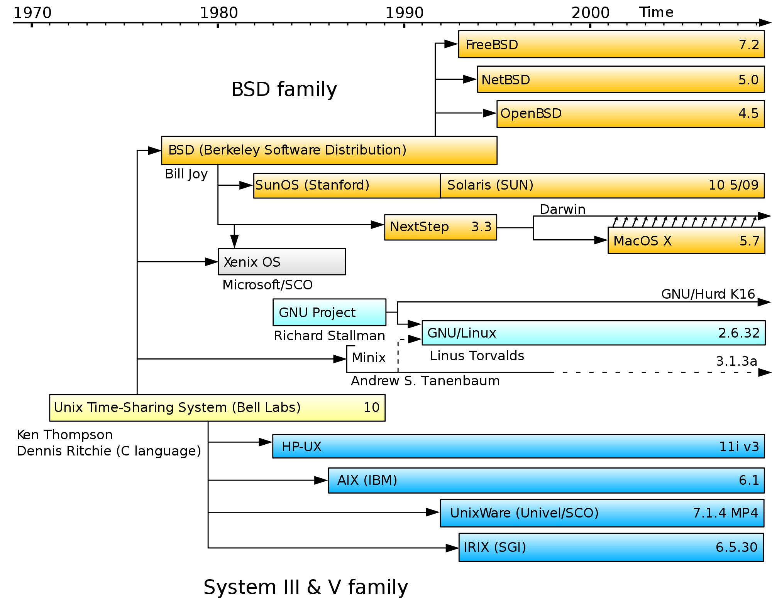
Synthèse des UniX
Temps
Famille système III et V

Slide 8

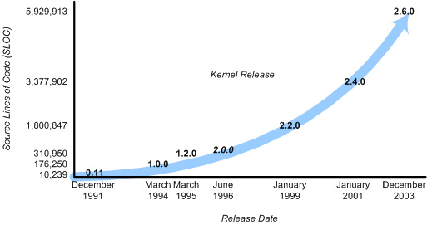
Petit historique de Linux
1991: Le noyau Linux est écrit à partir de zéro (from scratch) en 6 mois par Linus Torvalds dans sa
chambre de l'université d'Helsinki, afin de contourner les limitations de son PC 80386.
1991: Linus distribue son noyau sur Internet. Des programmeurs du monde entier le rejoignent et contribuent au code et aux tests.
1992: Linux est distribué sous la licence GNU GPL
1993 : Première distribution Slackware avec le noyau 0.99
1994: Sortie de Linux 1.0
1994: La société Red Hat est fondée par Bob Young et Marc Ewing, créant ainsi un nouveau modèle économique basé sur une technologie OSS.
1995-: GNU/Linux et les logiciels libres se répandent dans les serveurs Internet.
2001: IBM investit 1 milliard de dollars dans Linux
2002-: L'adoption massive de GNU/Linux démarre dans de nombreux secteurs de l'industrie.
➔ Linux 2.6.32 : 12 Millions SLOC

Slide 9
Linux : premier contact
Premier post effectué par Linux Torvald sur le forum Usenet (newsgroup) :
Path: gmdzi!unido!fauern!ira.uka.de!sol.ctr.columbia.edu!zaphod.mps.ohio-state.edu!wupost!uunet!mcsun!news.funet.fi!hydra!klaava!torvalds From: torva...@klaava.Helsinki.FI (Linus Benedict Torvalds) Newsgroups: comp.os.minix Subject: What would you like to see most in minix? Summary: small poll for my new operating system Keywords: 386, preferences Message-ID: <1991Aug25.205708.9541@klaava.Helsinki.FI> Date: 25 Aug 91 20:57:08 GMT Organization: University of Helsinki Lines: 20
Hello everybody out there using minix –
I'm doing a (free) operating system (just a hobby, won't be big and professional like gnu) for 386(486) AT clones. This has been brewing since april, and is starting to get ready. I'd like any feedback on things people like/dislike in minix, as my OS resembles it somewhat (same physical layout of the file-system (due to practical reasons) among other things).
I've currently ported bash(1.08) and gcc(1.40), and things seem to work. This implies that I'll get something practical within a few months, and I'd like to know what features most people would want. Any suggestions are welcome, but I won't promise I'll implement them :-)
Linus (torva...@kruuna.helsinki.fi)
PS. Yes - it's free of any minix code, and it has a multi-threaded fs. It is NOT portable (uses 386 task switching etc), and it probably never will support anything other than AT-harddisks, as that's all I have :-(.
➔http://www.minix3.org/

Slide 10
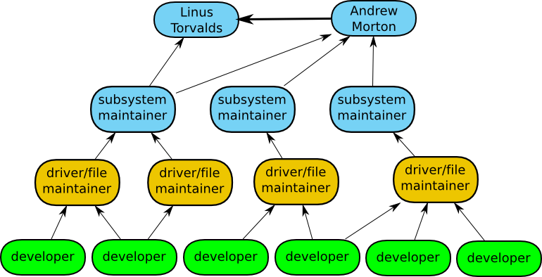
Organisation du développement
Une hiérarchie bien éprouvée…

Slide 11
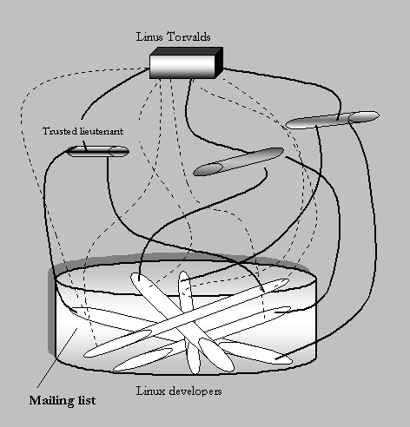
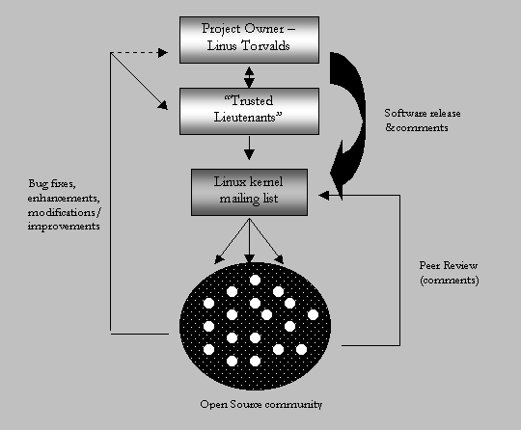
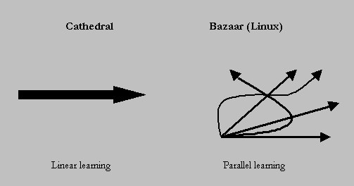

Gestion et organisation du projet
Organisation de la gestion du projet GNU Linux à partir de Linus Torvald.
http://opensource.mit.edu/papers/dafermoslinux.pdf
http://catb.org/~esr/writings/cathedral-bazaar/

Slide 12
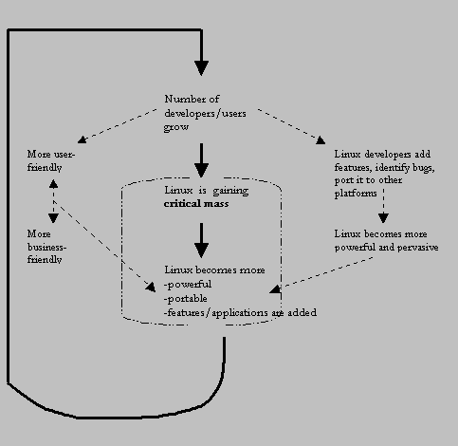
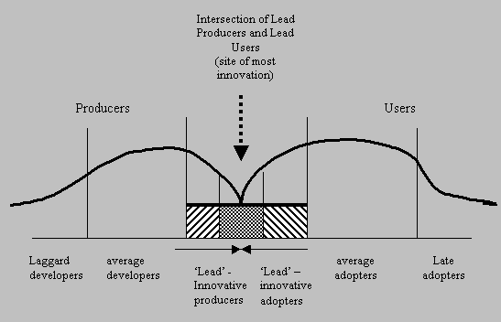
Cycle de développement

Slide 13
Le processus de développement
Le code remonte de la base à Linus Torvalds :
  Les développeurs de base proposent leurs modifications :
    Elles sont débatues sur la LKML (Linux Kernel MailList) ;
    Des aller-retours avec les responsables de sous systèmes permettent de les rafiner : Linus Torvalds intervient parfois dès ce stade ;
  Les modifications solides et très demandées sont intégrées à l'arbre d'Andrew Morton pour plus de tests (après discussions) :
  Plus de visibilité, tests et commentaires, dont ceux de Torvalds,
  Le code est intégré s'il est prouvé solide, élégant et utile (Linux Torvalds définit son rôle de décideur comme « le pouvoir de dire non ») ;
Un processus souvent plus chaotique que cette description idéalisée.
http://vger.kernel.org/vger-lists.html
http://www.kernel.org/pub/linux/docs/lkml/
http://lkml.org/
http://vger.kernel.org/vger-lists.html
http://en.wikipedia.org/wiki/Linux_kernel_mailing_list

Slide 14
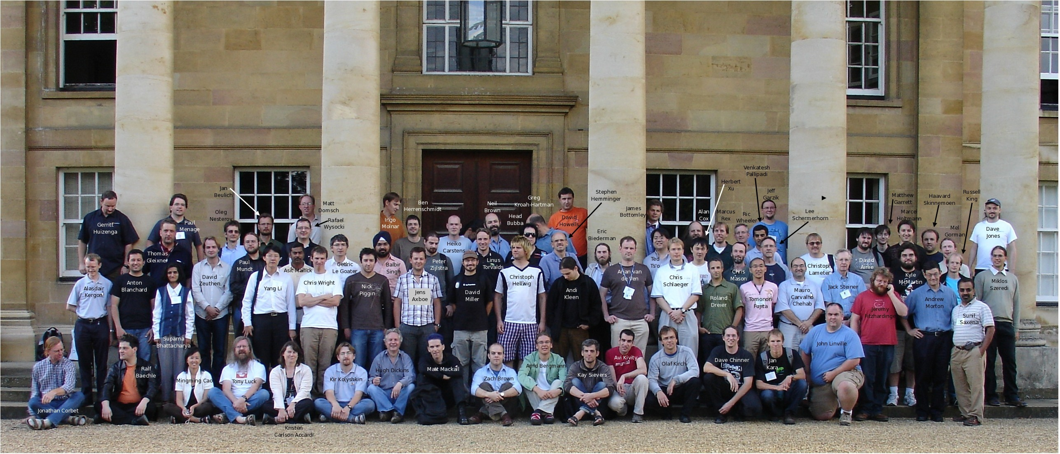
Les développeurs du noyau
" Un travail de longue durée par une équipe de Geeks / Nerds / professionnels passionnés. "

Slide 15
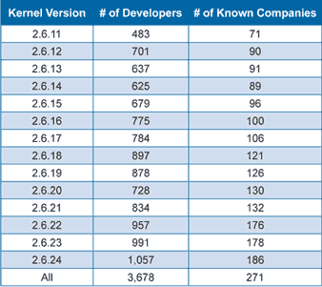

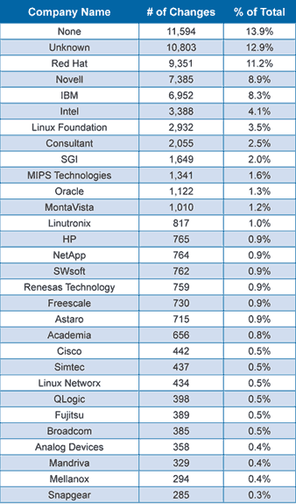
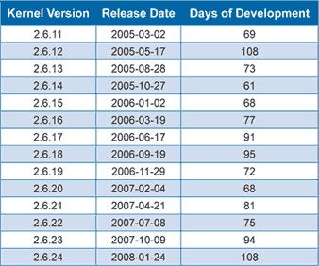
Acteurs professionnels du noyau Linux
Plus de 3200 développeurs tous les 2 ans et demi
http://www.kernel.org/pub/linux/kernel/people/gregkh/kernel_history/

Slide 16
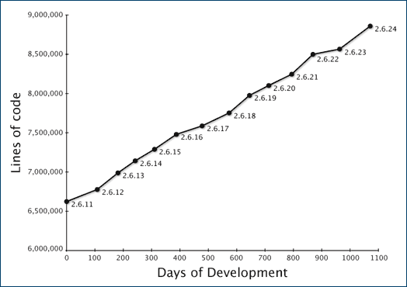
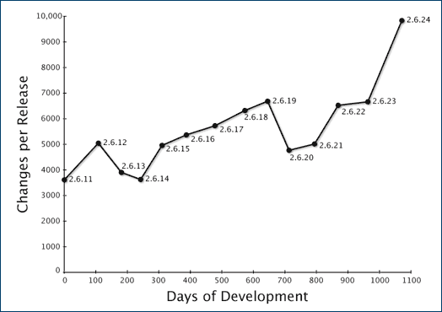
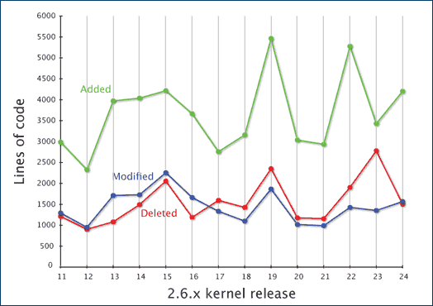
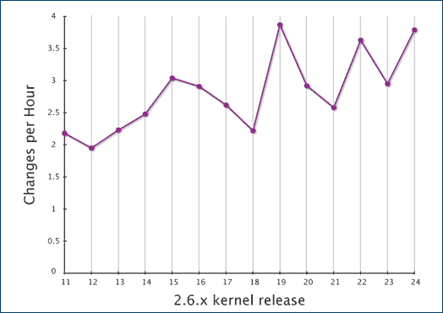
Croissance du noyau GNU Linux
10% de croissance
2.89 changements par heure
7 jours sur 7 et 24 heures sur 24 : linux est un projet mondial en continuelle évolution.
2000 ligne de code ajoutés chaque jour
2800 ligne de code modifiés chaque jour
8.2 million de lignes de code
➔ La version 2.6.32 du noyau a été publiée le 2 décembre 2009

Slide 17
Quelques branches de développements
Les architectures alternatives :
  ARM : http://www.arm.linux.org.uk/
  MIPS : http://www.linux-mips.org/
  SH4 : http://sourceforge.net/projects/linuxsh
  Power PC : http://penguinppc.org/
  uClinux : http://www.uclinux.org/ (destiné aux microcontroleurs)
Quelques branches de développement :
  USAGI (IPv6) : http://www.linux-ipv6.org/
  les ordonnanceurs expérimentaux :
    SD : http://members.optusnet.com.au/ckolivas/kernel/
    CFS : http://people.redhat.com/mingo/cfs-scheduler/
RT-preempt : http://people.redhat.com/~mingo/realtime-preempt/
Des projets comme Google Android ont un clone du repository du noyau linux.

Slide 18
Caractéristiques principales de Linux
Noyau monolitique (pas de micro-noyau) : tout le code du noyau tourne sur le même espace d’adressage. Les briques indépendament les unes des autres.
Multi-tâches (préemptif à partir de 2.6) : possibilité de gérer plusieurs processus en parallèle ;
Réentrant : possibilité d’appels concurrents (entre processeurs sur machines SMP, entre gestionnaire d’IRQ et appels systèmes) ;
Multi-processeurs : support SMP
Multi-utilisateurs : possibilité d’avoir plusieurs utilisateurs connectés en parallèles ;
Multi-plateforme (portabilité et support matériel) : voir liste des processeurs supportés ;
Scalabilité : tourne aussi bien sur des devices embarqués , que sur des super calculateur comme les célèbres CRAY ;
Conformité et interropabilité : avec les standards POSIX, CIFS, etc … ;
Support réseau : pile très complète (issue de BSD) ;
Sécurité : grsecurity, selinux, revues de code (couvertures) ;
Robustesse : code stable et fiable grace au travail de la communauté ;
Licence : logiciel libre mais couvert par la GPL ; code source indépendant des Unix commerciaux ;
Modularité : possibilité de chargement de modules en dynamique.

Slide 19
Portabilité
Il est développé principalement en langage C (pas de langage objet tel que le C++) avec une légère couche en assembleur. Ce découpage est hérité directement du système MINIX qui a inspiré Linus Torvald dès la version 0.01 du noyau GNU Linux.
Pour les portages sur une nouvelle architecture, il convient donc d'adapter cette dernière.
En résumé, ce qui est propre à une architecture donnée est localisé dans le répertoire arch/ des sources du noyau.
Minimum: processeurs 32 bits avec ou sans MMU (Memory Management Unit)
Architectures 32 bits: alpha, arm, cris, h8300, i386, m68k, m68knommu, mips, parisc, ppc, s390, sh, sparc, um, v850
Architectures 64 bits: ia64, mips64, ppc64, sh64, sparc64, x86_64
Voir arch/README ou Documentation/arch/README pour plus de détails.

Slide 20
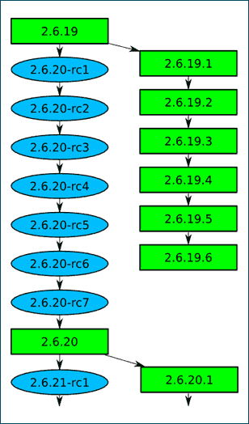
Numérotation des versions du noyau Linux
Les versions sont numérotées : XX.YY.ZZ.KK
XX : le numéro majeur définit la version.
YY : le numéro mineur de la version :
  Avant la version 2.6, ce numéro désignait le type de la version : s’il était impaire la version était de développement et si elle était paire elle était stable ;
  Désormais, il faut considérer que toute version doit être stable. Chaque version étant placé en branche avec Z comme numéro de version intermédiaire. Le début du développement est lancé par un premier gel des fonctionalités attendus (features freeze). A la fin de la période de développement, il y a un second gel (code freeze) des développements entrainant un merge vers la branche main ce qui donne une version pre-release. Ce merge lance l’étape de débug et de correction. Cela doit donner lieu à des versions intermédiaire appelés Release Candidate (RC). La version finale est la version dite stable. Cette version servira de référentiel initial pour les patchs successifs.
XX.YY : Elle désigne une génération (ou branche) du noyau.
ZZ : désigne la version dans la génération actuelle.
KK : désigne les corrections de bugs (patchs) depuis XX.YY.ZZ
Arbre des versions

Slide 21
Evolution des versions
Etat actuelle des versions :
Quelques versions majeures …
Linux 1.x / 2.0 / 2.2
  Branche plus maintenue.
Linux 2.4
  Mûr et exhaustif
  Mais les développements sont arrêtés; peu de développeurs voudront apporter leur aide.
  Sera définitivement obsolète
  lorsqu'un nouveau produit sera lancé.
  Toujours bien si les sources, outils et support viennent de vendeurs Linux commerciaux.
  Tend à devenir obsolète.
Linux 2.6 : la version courante
  Supporté par la communauté de développeurs de Linux
  Désormais mature et exhaustif. La plupart des pilotes ont été mis à niveau.
  Toutes nouvelles fonctionnalités et performances accrues
Linux 0.01 (août 1991) : La toute première
Linux 0.02 : Annonce officielle
Linux 1.0 (mars 1994)
  x86 seulement,
  Monolithique
Linux 1.2 (1995)
  Ajout d'Alpha et Sparc
Linux 2.0 (mi-1996)
  MIPS, Power PC, m68k
  Modulaire
  Multi-processeur
Linux 2.2 (janvier 1999)
  Ultra Sparc et ARM
Linux 2.4 (janvier 2001)
  IA64 (Itanium), MIPS64,
  IBM S390 et SuperH
  support grand systèmes
  USB, PnP, hotplug,
  firewall stateful
Linux 2.6 (fin 2003)
http://www.linux-foundation.org/publications/linuxkerneldevelopment.php

Slide 22
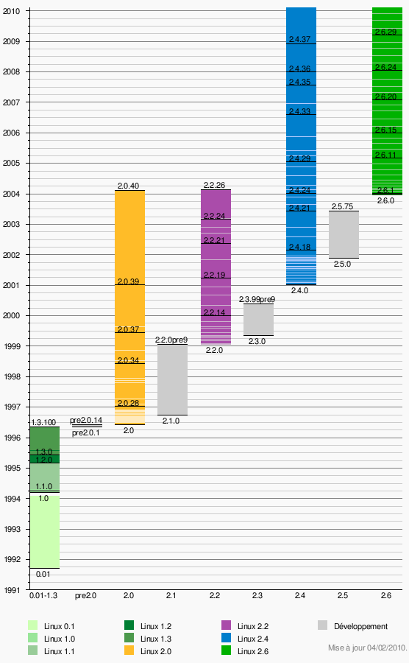
Frise chronologique des versions

Slide 23
Nouveautés du noyau 2.6
Un nouvel ordonnanceur de tâches, nommé O(1) a fait son apparition. Celui-ci tient beaucoup mieux la charge quand de nombreuses tâches concurrentes s'exécutent, et privilégie une répartition équitable du temps de calcul entre celles-ci.
Le noyau 2.6 est capable de gérer plus de 4 Go de mémoire physique sur des machines x86 32 bits.
Ce noyau apporte NPTL, une bibliothèque optimisée pour la gestion des threads POSIX et Futexes des sémaphores optimisées pour les processus.
L'interactivité du nouveau noyau a été largement améliorée. Ainsi, des modifications visant à diminuer le temps d'exécution des appels systèmes (patchs low-latency et preempt) ont été intégrés.
Simplification de devfs en udev.
La granularité de l'horloge (tick) est passée de 10 ms à 1 ms.
L'architecture ALSA, qui fournit un système avancé de gestion des cartes sons, a été intégrée au noyau, en lieu et place d'OSS.
Concernant les systèmes de fichiers, de nombreuses optimisations sont disponibles pour ext2/ext3/ext4 : EA, ACL, répertoires indéxés et allocateur Orlov.
Côté périphériques, plus besoin d'émuler un graveur IDE en SCSI pour graver. Notez également le support amélioré de l'USB 2 et de l'ACPI.
Une dernière amélioration très importante est l'incorporation d'un ordonnanceur intelligent des accès aux disques durs. Celui-ci limite très largement les déplacements de la tête de lecture du disque, et apporte des débits élevés en cas d'accès concurrents.

Slide 24
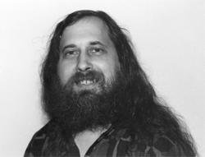
A propos des logiciels libres
Le système d'exploitation GNU est un système complet de logiciels libres qui a une compatibilité ascendante avec Unix. « GNU » signifie « GNU's Not Unix ». Richard Stallman a fait l'annonce initiale du projet GNU en septembre 1983.
Le noyau GNU Linux est un Logiciel Libre qui a été rattaché à GNU un an après se création à savoir en 1992. La licence GPL2 auquel est rattaché Linux est maintenu et défendu juridiquement par le Free Software Fundation (FSF).
Pas de notions de gratuité mais plutôt de liberté.
Les logiciels Libres donnent à l'utilisateur 4 libertés (ou contraintes) :
  La liberté d'utiliser le programme, comme bon lui semble ;
  La liberté d'étudier comment le programme fonctionne, et de l'adapter à ses besoins ;
  La liberté de redistribuer des copies pour aider les autres ;
  La liberté d'améliorer le programme, et de distribuer les améliorations au public
FREE
LIBRE
GRATUIT
"Free software is a matter of liberty, not price. To understand the concept, you should think of free as in free speech, not as in free beer."
http://www.gnu.org/philosophy/free-sw.html
http://www.gnu.org/gnu/gnu-history.fr.html
(1)
(2)

Slide 25
La GNU General Public License (GPL)‏
Les licences Copyleft se reposent sur le droit d'auteur pour exiger que toute version modifiée reste un logiciel libre.
La GNU GPL requiert que les modifications et les travaux dérivés soient aussi placés sous GPL:
  Ne s'applique qu'aux logiciels distribués (pas en test ou développement)
  Tout programme utilisant du code GPL (lié statiquement ou dynamiquement) est considéré comme une extension de ce code et donc placé sous GPL
Pour plus de détails :
  Copyleft: http://www.gnu.org/copyleft/copyleft.html
  FAQ GPL: http://www.gnu.org/licenses/gpl-faq.html
Pour plus d'information pratique sur le sujet dans l'Union Européenne, contacter la Fondation pour une Infrastructure de l'Information Libre : http://ffii.org/index.en.html
Au jour d’aujourd’hui, Linux est rattaché à la GPL v2 depuis la version 2.4.0. Linus considère son rattachement à la GPL comme une étape décisive : "best thing I ever did".
Après une remarque d’Alan Cox, une enquête a été lancé en septembre 2006 auprès des développeurs du noyau. Il en a résulté une préférence de la GPLv2 face la version 3 pour des questions de restrictions. Selon les propres termes de Linux : "I think a number of outsiders... believed that I personally was just the odd man out, because I've been so publicly not a huge fan of the GPLv3".

Slide 26
Contraintes de licence sur le noyau Linux
Exemple de contraintes au moment de distribuer :
Aucune contrainte avant toute distribution. Vous pouvez partager vos modifications au début dans votre propre intérêt, mais n'y êtes pas obligés !
Pour tout périphérique embarquant Linux et des Logiciels Libres, vous devez distribuer vos sources à l'utilisateur final. Vous n'avez aucune obligation de les distribuer à qui que soit d'autre !
Les modules propriétaires sont tolérés (mais non recommandés) tant qu'ils ne sont pas considérés comme dérivés de code GPL.
Le portage d'un code fonctionnant déjà sous un autre système d'exploitation peut être exempt de contamination avec la GPL.
Les pilotes propriétaires ne peuvent pas être liés statiquement au noyau.
Un pilote écrit de zéro est considéré comme une souche propre non contaminée.
Aucun soucis pour les pilotes disponibles sous une licence compatible avec la GPL (détails dans la partie sur l'écriture de modules)
S'appliquent aussi lorsque vous développez dans des pays libres de brevets. Il se peut que vous ne puissiez pas exporter vos produits.
Pilotes noyau avec brevets: vérifiez toujours la description du pilote dans la configuration du noyau Les problèmes avec des brevets connus sont toujours documentés.
Préférer toujours les alternatives sans brevets (Linux RTAI au lieu de RTLinux, etc.)

Slide 27
Modules binaires de Linux
Une clause supplémentaire à la licence GPL auquel est rattaché Linux permet l’utilisation et la distribution de modules binaires.
Elle doit utiliser uniquement l’interface standard des modules.
Il est cependant impossible de mettre à disposition de clients, des modules binaires compatibles avec toutes les configurations possibles du noyau (Version , patch externes, …. ).
Ce mode est légal juridiquement mais reste très déconseillé car aucune aide, ni de support n’est offert par la communauté.

Slide 28
Génération d’un noyau Linux
Phases pour la génération d'un noyau :
    Récupération du code source du noyau
    Vérification de l'intégrité des packages reçus
    Application et génération de patchs
    Génération d'une configuration
    Compilation
    Analyse des fichiers résultant
    Installation
BUT : savoir configurer et générer un noyau GNU Linux

Slide 29
Paquets nécessaires pour la compilation
Pour installer le noyau 2.6.x, assurez-vous d'avoir les paquets suivants :
  la librairie ncurses-5, certaines distributions l'appellent libncurses5 et libncurses5-dev (ou libncurses5-devel)
  l'utilitaire bzip2
  l'utilitaire gzip
  gnu/gcc 2.95.3 (commande : gcc --version)
  gnu/make 3.78 (commande : make --version)
  binutils 2.12 (commande : ld -v)
  util-linux 2.10 (commande : fdformat --version)
  module-init-tools 0.9.10 (commande : depmod -V)
  procps 3.1.13 (commande : ps --version)
  Gpg
Sous GNU Debian ou ubuntu il suffit d’installer le package build-essential

Slide 30
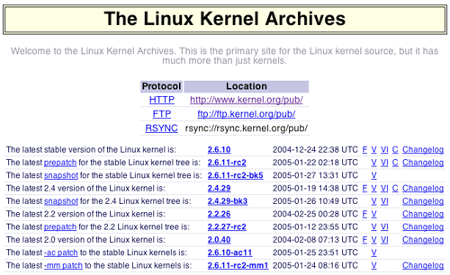
Récupération des sources officiels
Plusieurs méthodes via différents protocoles :
  HTTP
  FTP
  NFS
  SMB / CIFS
  GIT
  RSYNC
  Packages d’une distribution officielle (RPM, DEB, …. )
➔serveurs anciennement maintenus par la
société Transmeta et gérés désormais par Linux Kernel Organisation (CA/USA).
➔La homepage de kernel.org

Slide 31
Récupération des sources officiels - http / ftp
Téléchargement des sources via http depuis le site http://www.kernel.org/pub/linux/kernel/v2.6/ :
wget http://kernel.org/pub/linux/kernel/v2.6/linux-2.6.32.tar.bz
et
wget http://kernel.org/pub/linux/kernel/v2.6/linux-2.6.32.tar.bz.sign
Il vaut mieux utiliser ftp.xx.kernel.org où xx est votre code de pays, par exemple ftp.fr.kernel.org pour la France.
Pour extraire les sources dans le répertoire officiel (/usr/src/) :
tar -xjvf linux-2.6.32.tar.bz2 -C /usr/src
Il peut être aussi nécessaire de récupérez une mise à jour (ensemble de correctifs) pour la version :
wget ftp://ftp.kernel.org/pub/linux/kernel/v2.6/patch-2.6.32.bz
et
wget ftp://ftp.kernel.org/pub/linux/kernel/v2.6/patch-2.6.32.bz.sign
Téléchargement des sources via ftp depuis le site ftp://ftp.kernel.org/pub/linux/kernel/v2.6/ :
➔Pour ce protocole,la méthode est similaire au http.
➔ A noter que deux formats sont disponibles : tar.gz et tar.bz2 ; pour chaque type d’archive, il y a une signature associés.

Slide 32
Vérification de l'intégrité des sources
Vérification correcte de l'intégrité de l’archive téléchargé par ftp ou http :
$ gpg --verify linux-2.6.32.tar.gz.sign linux-2.6.32.tar.gz
gpg: Signature faite le jeu. 03 déc. 2009 07:28:57 CET avec la clé DSA ID 517D0F0E
gpg: Bonne signature de « Linux Kernel Archives Verification Key <ftpadmin@kernel.org> »
gpg: ATTENTION: Cette clé n'est pas certifiée avec une signature de confiance !
gpg: Rien ne dit que la signature appartient à son propriétaire.Empreinte de clé principale: C75D C40A 11D7 AF88 9981 ED5B C86B A06A 517D 0F0E
Exemple de vérification incorrecte :
$ gpg --verify linux-2.6.32.tar.sign linux-2.6.32.tar.gz
gpg: Signature faite le jeu. 03 déc. 2009 07:28:51 CET avec la clé DSA ID 517D0F0E
gpg: MAUVAISE signature de « Linux Kernel Archives Verification Key <ftpadmin@kernel.org> »
Il faudra au préalable importer la clef publique du projet gnu linux kernel :
$ gpg --keyserver wwwkeys.pgp.net --recv-keys 0x517D0F0E
gpg: requête de la clé 517D0F0E du serveur hkp wwwkeys.pgp.net
gpg: clé 517D0F0E: clé publique « Linux Kernel Archives Verification Key <ftpadmin@kernel.org> » importée
gpg: aucune clé de confiance ultime n'a été trouvée
gpg: Quantité totale traitée: 1
gpg: importée: 1
⬆ Cette étape rarement effectuée est pourtant importante pour être sûr de l'intégrité du code source récupéré. Il en va de même pour
tout autre package open-source. Elle se doit d’être effectué à la fois pour le code du noyau mais aussi pour les patch.
➔ Détails sur GnuPG: http://www.gnupg.org/gph/en/manual.html
➔ Détails sur la signature des sources du noyau: http://www.kernel.org/signature.html

Slide 33
Récupération des sources officiels - git
git est un logiciel de gestion de versions décentralisé (comme mercurial) écrits par Linus Torvald en remplacement de bitKeeper qui ne voulait plus proposer de version gratuite de son produit en 2005.
Téléchargement des sources via git :
$ git clone git://git.kernel.org/pub/scm/linux/kernel/git/torvalds/linux-2.6.git linux-2.6
➔ Cela va créer un répertoire linux-2.6 de plus de 300 Mo avec tous les sources du noyau. L’intérêt est d’avoir en une fois toutes les branches, évolution effectué sur le code source du noyau.
Petit memento d’usage de git :
Checkout : git checkout –f
Ajout ou suppression : git add ou git rm
Commit : git commit –a
Suppression les deux derniers commits : git reset HEAD^2
Différentiel depuis le dernier ajout/suppression: git diff
Différentiel depuis le dernier commit : git diff HEAD
Création d’une branche : git checkout –b ma-nouvelle-branch master
Résumé des opérations : git status
Résumé des changements : git log
➔http://linux.yyz.us/git-howto.html
➔http://www.kernel.org/pub/software/scm/git/
➔http://kernel.org/pub/software/scm/git/docs/git-clone.html

Slide 34
Application des patchs
Commande patch: utilise la sortie (stdout) de la commande diff pour appliquer un ensemble de changements à une arborescence de fichiers sources.
Utilisation classique de patch :
  patch -sp<n> < diff_file
  cat diff_file | patch -sp<n>
  bzcat diff_file.bz2 | patch -sp<n>
  zcat diff_file.gz | patch -sp<n>
n: nombre de niveaux de répertoires à sauter
Patches Linux:
  Toujours à appliquer sur la version x.y.<z-1>
  Toujours prévu pour n=1: patch -sp1 < linux_patch
A noter qu'il est possible d'inverser un patch de la façon suivante :
patch -R -sp1 < ../patch-x.y.z
Pour retrouver les patchs ayant échoués : find . -name '*.rej' -print
A noter l’usage du paramètre ‘s’ permettant l’application d’un patch en mode silent ce qui fait gagner jusqu’à 30% de temps.
Pour tester un patch avant application, il suffit d’utiliser l’option –dry-run

Slide 35
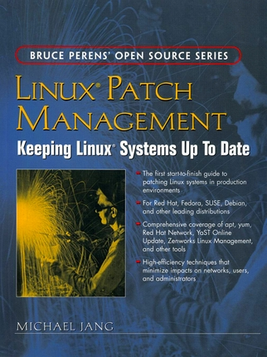
Exemple d'application d'un patch
Dump d'un Patch sur un fichier donné :
Exemple d'utilisation :
Applique dans ce cas les changements au header include/asm-arm/hardware.h. Un patch peut cependant être récursif et toucher donc un ensemble de fichiers.
--- linux-2.6.8.1/include/asm-arm/hardware.h 2004-08-14 12:54:48.000000000 +0200
+++ linux-2.6.8.1_modified/include/asm-arm/hardware.h 2004-08-17 12:42:06.119650556 +0200
@@ -15,13 +15,4 @@
#include <asm/arch/hardware.h>
-#ifndef __ASSEMBLY__
-
-struct platform_device;
-
-extern int platform_add_devices(struct platform_device **, int);
-extern int platform_add_device(struct platform_device *);
-
-#endif
-
#endif
$ cd linux-2.6.8.1
$ patch -sp1 < hardware.diff
-pnombre : enleve le plus petit préfixe contenant nombre slashs de la tête de chaque nom de fichier trouvé dans le fichier
patch. Une séquence d'un ou de plusieurs slashs adjacents compte pour un slash unique. Cela contrôle la façon dont les
noms trouvés dans le fichier patch sont traités, au cas où vous conserveriez vos fichiers dans un répertoire différent de celui
qui a envoyé le patch. Par exemple, en supposant que le nom du fichier dans le fichier patch était u/howard/src/blurfl/blurfl.c
➔ Spécifier -sp0 donne le nom de fichier entier non modifié, -sp1 donne : u/howard/src/blurfl/blurfl.c
➔ Sans le slash de tête, -sp4 donne : blurfl/blurfl.c
➔ Ne pas spécifier de -sp du tout vous donne blurfl.c. Ce que vous obtenez finalement est recherché soit dans le répertoire courant, soit dans le répertoire spécifié par l'option -d.

Slide 36
Création d'un patch noyau
Téléchargez la dernière version des sources du noyau sur lequel vous travaillez.
Faites une copie de ces sources :
rsync -a linux-2.6.9-rc2/ linux-2.6.9-rc2-patch/
Appliquez vos modifications aux sources copiés et testez les.
Créez un fichier correctif («patch») :
diff -Nru linux-2.6.9-rc2/ linux-2.6.9-rc2-patch/ > patchfile
➔ Patchfile doit suivre une charte de nommage rappelant la version du noyau prise comme référence, le(s) bug(s) corrigé(s).
Comparez toujours la structure complète des sources (utilisable par patch -sp1)
Nom du fichier correctif: doit rappeler le problème résolu
➔La commande diff effectuant un différentiel récursif entre un ou plusieurs fichiers, les patchs doivent être regénérés pour chaque version de kernel du fait de l'évolution du code source du noyau Linux.

Slide 37
Utilisation de quilt
Démonstration par l’exemple :
$ tar -zxf linux-2.6.19.tar.gz
$ cd linux-2.6.19
$ mkdir patches
$ quilt new patch1 Ajout d’un patch
Patch patches/patch1 is now on top
$ quilt add Makefile Ajout du Makefile à quilt
File Makefile added to patch patches/patch1
( Modification du fichier Makefile )
$ quilt refresh
Refreshed patch patches/patch1 Mise à jour du patch
cat patches/patch1 Affichage du patch courant
Index: linux-2.6.19/Makefile
===================================================================
--- linux-2.6.19.orig/Makefile
+++ linux-2.6.19/Makefile@@ -1,7 +1,7 @@
VERSION = 2
PATCHLEVEL = 6
SUBLEVEL = 19
-EXTRAVERSION =
+EXTRAVERSION = -dirty
NAME=Crazed Snow-Weasel
# *DOCUMENTATION*
( Modifications successives )
$ quilt series –v Affiche la série de patch
+ patches/patch1
+ patches/patch2
= patches/patch3
$ quilt pop –a Pour l’application des patch sur un nouveau noyau
http://linux.die.net/man/1/quilt
http://www.suse.de/~agruen/quilt.pdf

Slide 38
Utilisation de ketchup
Ketchup est un script écrit en python permettant de passer une version linux donnés à une autre en téléchargeant les patchs nécessaires.
Il peut aussi bien avancer dans les versions suivantes que dans les versions précédentes.
Il vérifié aussi les signatures des sources mais aussi des patchs.
Exemple d’usage :
Se placer dans le répertoire des sources du noyau : $ cd linux-2.6.32
Vérifier la version courante du noyau : $ ketchup –m
2.6.32
Aller à la dernière version : $ ketchup –G 2.6-tip
Aller à une version précédente : $ ketchup –G 2.6.28
➔ L’option –G désactive la vérification des signatures
Le script ketchup doit être présent dans le path courant (/usr/bin/ketchup). De plus, il est nécessaire qu’un accès internet soit disponible.
➔http://www.selenic.com/ketchup/

Slide 39
Remonter un bug du noyau Linux
Premièrement, assurez vous d'utiliser la dernière version : intérêt de git permettant des différentiel inter-version.
Assurez vous d'avoir creusé le problème autant que possible: voir Documentation/BUG-HUNTING
Assurez vous que le bogue n'a pas encore été signalé. Vérifiez en particulier la base de donnée officielle des bogues Linux(http://bugzilla.kernel.org/).
Si le sous-système pour lequel vous reportez un bogue a une liste de diffusion, utiliser la. Sinon, contactez le mainteneur officiel (voir le fichier MAINTAINERS). Donnez toujours le plus de détails possible.
Ou remplissez un nouveau bogue dans http://bugzilla.kernel.org/

Slide 40
Configuration du noyau
Éditer le Makefile pour définir la version et l'architecture de la cible (si nécessaire) :
➔ La commande uname –r retournera : 2.6.32-montag
Configuration : définir quelles fonctionnalités mettre dans le noyau. Plusieurs méthodes peuvent être utilisées :
  Pour récupérer la configuration actuelle d'un noyau 2.6 :
Option non disponible par défaut. Seulement si le kernel a été compile avec l'option : CONFIG_IKCONFIG_PROC = y
Pour identifier l'image de votre noyau avec d'autres, compilées à partir des même sources, utilisez la variable EXTRAVERSION:
VERSION = 2
PATCHLEVEL = 6
SUBLEVEL = 32
EXTRAVERSION = -montag
make config mode texte)
make menuconfig interface ncurses)
make allnoconfig positionne automatiquement toutes les options à no
make allyesconfig positionne automatiquement toutes les options à yes
make randconfig configure le noyau de façon aléatoire
make oldconfig chargement d'une ancienne configuration
make xconfig interface X utilisant le librairie graphique Qt/KDE
make gconfig interface X utilisant la librairie graphique de GNOME
➔ Il est aussi possible d'éditer la configuration à la main
sudo zcat /proc/config.gz > /usr/src/linux/.config

Slide 41
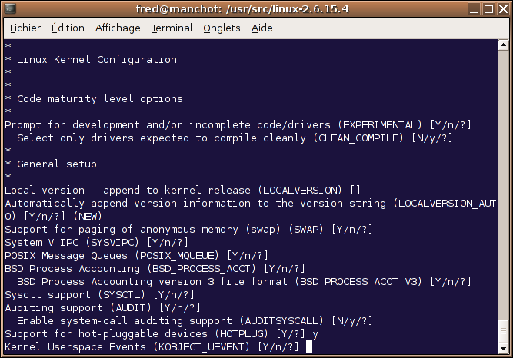
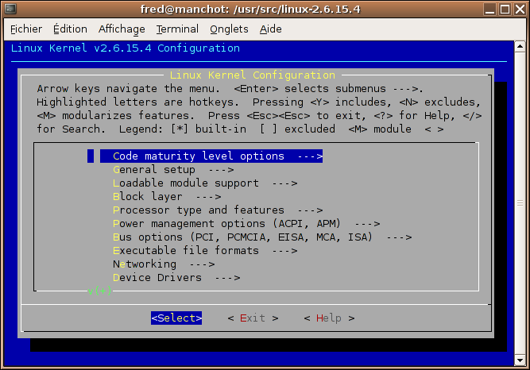
Configuration en mode texte
➔ make config :
mode texte, ou on choisit une à une toutes les options (c'est à dire des centaines !), sans possibilité de retour arrière.
Très fastidieux. Déconseillé.
➔ make menuconfig :
Interface texte sous ncurses. Pratique également.
Vous pouvez aussi éditer le fichier .config à la main ! Attention cependant aux dépendances.
➔ make oldconfig
Permet de mettre à jour un fichier de config d'un ancien noyau
Mise en garde pour les symboles optionnels
Demande les valeurs des nouveaux symboles
➔ Il faudra d'abord installer le paquet libncurses-dev

Slide 42
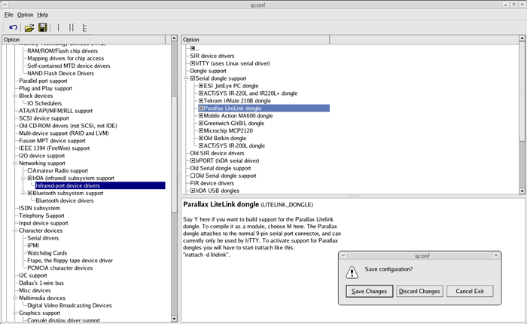
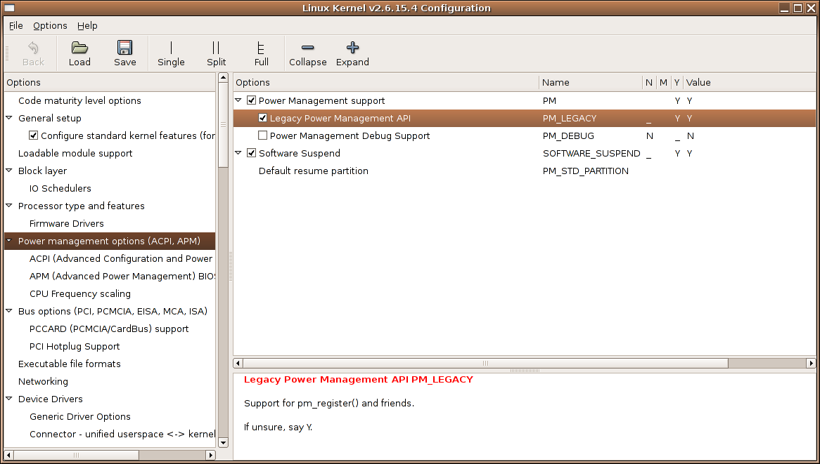
Configuration en mode graphique
➔ make xconfig :
qconf: nouvelle interface Qt de configuration pour Linux 2.6. Bien plus facile à utiliser !
Lisez help -> introduction:
vous y trouverez des options utiles!
Navigateur de fichiers: plus simple de charger les fichiers de configuration
➔ Il faudra d'abord installer les paquets libqt3-mt-dev et g++
➔ make gconfig :
Identique à xconfig, mais avec les bibliothèques graphiques de gnome (GTK).
➔ Il faudra d'abord installer le paquet liglade2-dev.

Slide 43
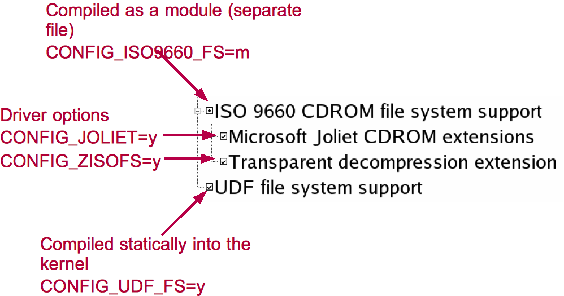
Fichier de configuration du noyau
Compilé comme un module dans un fichier .ko séparé :
Options du drivers
Compilé
statiquement
dans le noyau
## CD-ROM/DVD Filesystems
#CONFIG_ISO9660_FS=m
CONFIG_JOLIET=y
CONFIG_ZISOFS=y
CONFIG_UDF_FS=y
CONFIG_UDF_NLS=y
## DOS/FAT/NT Filesystems
## CONFIG_MSDOS_FS is not set
# CONFIG_VFAT_FS is not set
CONFIG_NTFS_FS=m
# CONFIG_NTFS_DEBUG is not set
CONFIG_NTFS_RW=y
Extrait de fichier .config généré ➔
➔Tous les nom de paramètres sont préfixés
par CONFIG_

Slide 44
Positionner les options
Le moment est venu de choisir vos options. Si c'est la première fois que vous compilez le noyau, je vous conseille de les passer toutes en revue les unes après les autres en lisant l'aide qui y est attachée, dans l'ordre, afin de voir si elles s'appliquent à vous ou non.
Dans l'outil de configuration du noyau, chaque question attend une réponse :
  'oui' (Y),
  'non' (N)
  ou éventuellement 'module' (M) pour rendre la fonctionnalité chargeable dynamiquement.
De manière générale, il est bon de modulariser les fonctionnalités qui ne servent pas en permanence (lecteur de CD, carte réseau, clefs USB, ...), mais tout n'est pas possible (enfin... pas simplement :).
Par exemple, vous ne devriez pas mettre en module ce qui est utilisé lors du démarrage de votre ordinateur (pilotes des disques-durs IDE, système de fichiers que vous utilisez pour votre partition /, ou encore le support réseau si votre partition racine est montée par le réseau et NFS dans le cas des stations diskless par exemple, etc). En effet, les modules sont chargés après le noyau, et si les modules IDE sont sur un disque IDE, il faut d'abord les charger avant de pouvoir accéder au disque, mais pour les charger, il faut avoir accès au disque et donc les avoir chargés avant... vous voyez le cercle vicieux ? En fait, il est possible de contourner ce problème grâce à initrd, mais cela dépasserait l'ambition de ce document…
Tout le reste peut être compilé en modules, c'est à dire carte son, carte réseau (sauf si votre racine est déportée sur un serveur NFS comme dit précédemment), le support ppp (pour internet par modem), le CD-ROM, …
Quoi qu'il arrive, dans le doute, il vaut mieux laisser les options par défaut.
Les options correspondent à des fonctionnalités que vous pouvez activer/désactiver dans le noyau suivant vos besoins. Elles sont organisées suivant différentes sections et sous-sections, nous allons ici décrire les principales sections qui existent et en donner une brève description pour vous donner une idée des options qu'elles peuvent contenir.
Il est important de noter que d'une version à l'autre du noyau, les options, sous-sections ou même les sections peuvent changer, mais l'idée générale reste conservée.
Le fichier .config contient un ensemble d’éléments dépendante d’une architecture.
Sans définition particulière, le système de génération du noyau linux génèrera un noyau compatible avec le host

Slide 45
Sections des options du noyau
Les options section par section :
  Code maturity level options: Permet de cacher ou de faire apparaître les options qui sont encore en développement et donc considérées comme instables (souvent utile de dire 'oui' ici si l'on veut pouvoir profiter des dernières avancées du noyau).
  General setup: Ensemble d'options générales sur votre système (sauf si vous voulez compiler pour des architectures très particulières, vous pouvez le laisser tel quel).
  Loadable module support: Options concernant la gestion des modules (le défaut est presque toujours correct pour une utilisation normale).
  Block layer: Les entrées/sorties sur votre carte-mère (peut être supprimé pour un usage embarqué)
  Processor type and features: Options relatives au(x) processeur(s): type (x86, Sparc, ...), hyper-thread, dual-core, SMP, etc.
  Power management options (ACPI, APM): Options concernant l'économie d'énergie, la mise en veille et l'ACPI/APM.
  Bus options (PCI, PCMCIA, EISA, MCA, ISA): Gestion de tous les endroits où vous pourriez enficher des cartes (PCI, PCMCIA, ISA, etc).
  Executable file formats: La gestion des fichiers exécutable (Le support ELF doit toujours être à 'Y').
  Networking: Options concernant les protocoles réseau gérés par votre noyau (le défaut est bien souvent suffisant, mais jetez y un coup d'œil à tout hasard).
  Device Drivers: Options concernant tous les pilotes matériel (c'est bien souvent ici que l'on passe le plus de temps).
  File systems: Options concernant les systèmes de fichiers gérés par votre noyau (vous aurez à y jeter un coup d'oeil).
  Instrumentation Support: Option de profilage du noyau (inutile de l'activer).
  Kernel hacking; Options de débogage du noyau (inutile de l'activer sauf si vous avez des envies particulières).
  Security options: Options concernant le modèle de sécurité de votre noyau (le défaut est suffisant)
  Cryptographic options: Algorithmes cryptographiques pouvant être implantés dans le noyau (le défaut est suffisant).
  Library routines: Bibliothèques communes du noyau (le défaut est suffisant) @
Ce listing étant parsé dynamiquement pour l’affichage, toute interrogation sur une option pourra être complété par l’analyse du répertoire associé.

Slide 46
Connaissance du matériel
La connaissance de son matériel permet de bien configurer son noyau :
PCI : lspci -t
ou lspcidrake (sous mandrake)
01:00.0 VGA compatible controller: nVidia Corporation NV34M [GeForce FX Go 5200] (rev a1) (prog-if 00 [VGA]) Subsystem: Samsung Electronics Co Ltd: Unknown device c00f Flags: bus master, 66Mhz, medium devsel, latency 248, IRQ 11 Memory at c8000000 (32-bit, non-prefetchable) [size=16M] Memory at d8000000 (32-bit, prefetchable) [size=128M] Expansion ROM at <unassigned> [disabled] [size=128K] Capabilities: [60] Power Management version 2 Capabilities: [44] AGP version 3.0
DMI (Desktop Management Interface) : dmidecode
[...] DMI type 2, 8 bytes.
Board Information Block
Vendor: ASUSTeK Computer INC.
Product: P4S8L
Version: REV 1.xx
Serial Number: xxxxxxxxxx [...]
Disques IDE : hdparam
hdparm -i /dev/hda /dev/hda: Model=FUJITSU MHT2040AT, FwRev=0022, SerialNo=NN77T3C13KB9 Config={ HardSect NotMFM HdSw>15uSec Fixed DTR>10Mbs } RawCHS=16383/16/63, TrkSize=0, SectSize=0, ECCbytes=4 BuffType=DualPortCache, BuffSize=2048kB, MaxMultSect=16, MultSect=16 CurCHS=16383/16/63, CurSects=16514064, LBA=yes, LBAsects=78140160 IORDY=yes, tPIO={min:240,w/IORDY:120}, tDMA={min:120,rec:120} PIO modes: pio0 pio1 pio2 pio3 pio4 DMA modes: mdma0 mdma1 mdma2 UDMA modes: udma0 udma1 udma2 udma3 udma4 *udma5 AdvancedPM=yes: mode=0x80 (128) WriteCache=enabled Drive conforms to: ATA/ATAPI-6 T13 1410D revision 3a:

Slide 47
Compilation du noyau
Pour une compilation croisée (pour une autre architecture) il faut modifier la plateforme cible par défaut :
Compilation : make
➔ Phase la plus longue (Ex: 45 minutes pour compiler un noyau 2.6.15.4 (38 Mo compressé) sur un portable Pentium 4 3,2 GHz avec 512 Mo de RAM).
Pour compiler depuis un autre répertoire, il est possible de préciser le répertoire : make –C /linuxdir
Possibilité de cumuler plusieurs action sur une seule commande : make && make install
ou bien : make ; make install
Nettoyage :
  make clean : nettoye les fichiers générés (force la recompilation des drivers)
  make mrproper : même action que le make clean mais supprime aussi le .config
  make distclean : nettoye toute l’arborescence de fichiers temporaires issue des editeurs et des applications de patch (au lieu de faire soit même : find . -name '*.orig' | xargs rm)
  (surtout utile pour la création de patchs)
En version 2.4, il fallait faire : make dep && make clean && make bzImage puis make modules
La commande suivante n’est plus nécessaire en 2.6 : make depends
ARCH ?= arm
CROSS_COMPILE ?= arm-linux- (préfixe du compilateur croisé)
Ou bien définit les variables en même temps que make ARCH=arm CROSS_COMPILE=arm-linux-
(Utile quand vous compilez pour différentes plateformes)
Voir les commentaires dans les Makefile du noyau Linux pour plus de détails

Slide 48
Installation du noyau
Autres commandes du makefile :
  make prepare : adapte le fichier version.h et crée un lien symbolique de include/asm vers include/asm-<ARCH>.
  make script : compile des outils
  make bzImage : crée une image compressée le noyau dans arch/<ARCH>/boot/bzImage
  make fdimage : crée une image à destination d’une disquette 1.44 Mo
  make modules : lance la compilation des modules (l’option doit avoir été activée).
  make isoimage : crée une image ISO pour CDROM bootable dans arch/<ARCH>/boot/image.iso
  make uImage : crée une image pour uBoot dans arch/<ARCH>/boot/uImage
  (nécessite d’avoir le binaire d’uBoot mkimage dans le path ; ce binaire étant utilisé par le script script/mkuboot.sh).
Exemple de compilation d’un noyau pour l’architecture STM (coeur ST40) :
make –j5 -C=/tmp/linux_src/ ARCH=sh CROSS_COMPILE=sh4-linux-
make –j5 -C=/tmp/linux_src/ ARCH=sh CROSS_COMPILE=sh4-linux- uImage
Installation (en tant que root !)‏ :
  sudo make install : install le noyau
  sudo make modules_install : install les modules dynamiques dans /lib/`uname -r`/kernel/drivers/
➔ Bien évidemment, pour l’installation, il faut garder les paramètres d’architecture :
make ARCH=arm CROSS_COMPILE-arm-linux- install
➔ Pour spécifier un chemin d’installation des modules, il est possible de préciser un path:
make INSTALL_MOD_PATH=$ROOTFS_PATH/usr/lib modules_install
http://www.denx.de/wiki/DULG/LinuxConfiguration
http://pyfourmond.free.fr/Compilation-Noyau-Linux.htm#prerequis

Slide 49
Optimisation de la phase de compilation
Adapter la configuration de votre noyau en ne choisissant que les modules nécessaires à votre matériel. Cela peut diviser le temps de compilation par 30 et gagner des Mo.
Compiler plusieurs fichiers en parallèle : make -j <nombre>
Lance plusieurs compilations en parallèle, autant que possible
  make -j 4
  Plus rapide même sur les machines uniprocesseur ! Moins de temps perdu à lire ou écrire les fichiers (les autres processus occupent le processeur)
  Pas utile de dépasser 4 (trop de changements de contexte)
  make -j <4*number_of_processors>
make V=n : pour lancer la compilation en mode détaillée / Verbose (gcc, ld)
(n=0 : silencieux et n=1 : détaillé)
make C=n : pour lancer la vérifications des dépendances des codes sources en C
(n=1 : vérification normale et n=2 : force la vérification)
Surtout utile sur des machines ayant plusieurs processeurs ou plusieurs core interne au cpu.

Slide 50
Fichiers résultants d’une compilation
Si la compilation arrive au bout, les fichiers suivants sont générés :
vmlinux
  Image brute du noyau Linux au format ELF, non compressée.
  Version utilisé entre autre pour le debug ou le profiling (Oprofile)
  Habituellement sur les Unix, le noyau s’appelle unix ; avec le développement de la mémoire virtuelle, le préfix « vm » s’est imposé.
  Le nom vmlinux est la mutation de vmunix avec vmlinuz. Cependant, le « z » aurait pu sous-entendre qu’il est compressé ce qui n’est justement pas le cas.
Fichier de mapping des symboles System.map
  Listes des adresses des symboles des primitives inclues dans le noyau linux compilé
arch/<arch>/boot/zImage
  Image du noyau compressée avec l’algorithme zlib.
  Depuis la version 2.6.30 les algorithmes de compression LZMA ou BZIP2 sont disponibles.
arch/<arch>/boot/bzImage
  Image du noyau compressée aussi avec zlib. Généralement suffisamment petite pour tenir sur une disquette ! Image par défaut sur i386
arch/<arch>/boot/uImage
  Image du noyau pour le bootloader uBoot.

Slide 51
Le noyau linux : vmlinux
La commande « file vmlinux » donne certaines informations sur le noyau linux :
vmlinux: ELF 32-bit LSB executable, Intel 80386, version 1 (SYSV), statically linked, not stripped
La commande « objdump –dS vmlinux » donne aussi des détail intéressant :
vmlinux: file format elf32-i386
Disassembly of section .text.head:
c0100000 <_text>:
*/
.section .text.head,"ax",@progbits
ENTRY(startup_32)
/* test KEEP_SEGMENTS flag to see if the bootloader is asking us to not reload segments */
testb $(1<<6), BP_loadflags(%esi)
c0100000: f6 86 11 02 00 00 40 testb $0x40,0x211(%esi)
jnz 2f
c0100007: 75 14 jne c010001d <_text+0x1d>
La commande « readelf -h vmlinux » est aussi instructive :
ELF Header: Magic: 7f 45 4c 46 01 01 01 00 00 00 00 00 00 00 00 00
Class: ELF32
Data: 2's complement, little endian
Version: 1 (current)
OS/ABI: UNIX - System V
ABI Version: 0
Type: EXEC (Executable file)
Machine: Intel 80386
Version: 0x111:31
Entry point address: 0x1000000
Start of program headers: 52 (bytes into file)
Start of section headers: 1299456 (bytes into file)
Flags: 0x0
Size of this header: 52 (bytes)
Size of program headers: 32 (bytes)
Number of program headers: 3
Size of section headers: 40 (bytes)
Number of section headers: 20
Section header string table index: 17

Slide 52
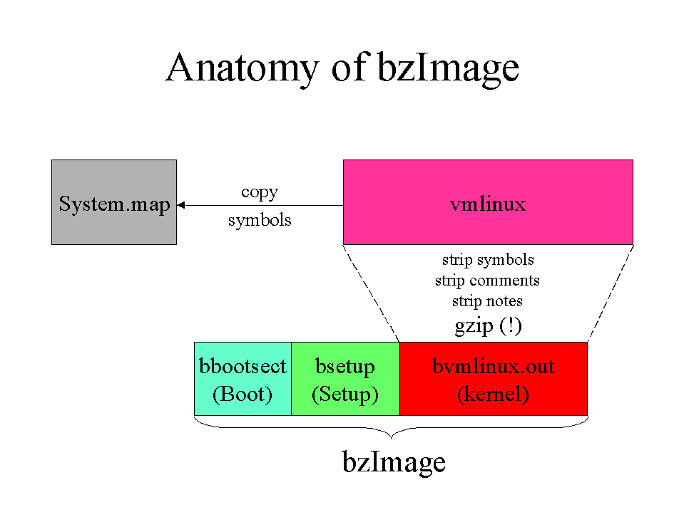
Le noyau linux : bzimage
Le format bzImage a été crée pour répondre à l’accroissement de la taille du noyau linux au fil des années. En effet, sur certain système l’espace de stockage peut être limité.
Le format bzImage contient la concaténation des objets : bootsect.o + setup.o + misc.o + piggy.o
piggy.o contient le fichier vmlinux gzippé dans la section data de son entête ELF.
Anatomie d’une image bzImage
Une image bzimage est un conteneur permettant l’auto-extraction du noyau vmlinux selon un algorithme donné (LZ0, Gzip ou LZMA).

Slide 53
Le noyau linux : uImage (pour uBoot)
Commandes de génération :
Commande pour générer une image uImage non-compressée :
mkimage -A arm -O linux -C none -T kernel -a 20008000 -e 20008000 -n linux-2.6 -d arch/arm/boot/Image uImage
Commande pour générer une image uImage compressé avec gzip :
u-boot/tools/mkimage -A arm -O linux -T kernel -C gzip -a 30008000 -e 30008000 -n "Kernel Image QT2410" -d linux.bin.gz uImage
-A désigne l’architecture (sh pour STM)
-C indique le mode de compression (none si aucun)
Pour créer une image avec une image compressé avec gzip :
$ gzip -9 vmlinux $ mkimage \
-A blackfin -O linux -T kernel \
-C gzip \
-n 'My Linux Image' \
-a 0x1000 -e 0x1000 \
-d vmlinux.gz vmImage
http://docs.blackfin.uclinux.org/doku.php?id=bootloaders:u-boot:uimage
http://docs.blackfin.uclinux.org/doku.php?id=bootloaders:u-boot:serial_port_loading_files
http://www.stlinux.com/u-boot/mkimage/kernel-images
http://www.linuxfordevices.com/c/a/Linux-For-Devices-Articles/Introduction-to-Das-UBoot-the-universal-open-source-bootloader/

Slide 54
Fichiers installés
make install
/boot/vmlinuz-<version> Image du noyau
/boot/System.map-<version> Stocke les adresses des symboles (primitives systèmes) du noyau
/boot/initrd-<version>.img Initial RAM disk, contenant les modules nécessaires pour monter le
système de fichier root. make install lance mkinitrd si nécessaire.
/etc/grub.conf ou /etc/lilo.conf make install met à jour les fichiers de configuration de votre bootloader
pour supporter votre nouveau noyau ! Il relance /sbin/lilo si LILO est votre
bootloader.
make modules_install
/lib/modules/<version>/ Modules noyau et autres fichiers
build/ Tout ce qui est nécessaire pour construire des modules pour ce noyau:
fichier .config (build/.config), informations sur les symboles des modules(build/module.symVers), headers du noyau (build/include/)‏
kernel/ Fichiers modules .ko (Kernel Object), avec la même structure de
répertoires que dans les sources.
/lib/modules/<version>/ modules.alias
Aliases des modules pour insmod et modprobe. Exemple:
alias sound-service-?-0 snd_mixer_oss
modules.dep Dépendances des modules pour insmod et modprobe. Aussi utilisé pour ne copier que les modules nécessaires dans un système de fichier minimal.
modules.symbols Dit à quel module appartient un symbole donné.

Slide 55
Mapping des symboles
Le fichier System.map est généré à la fin d’un compilation noyau. Il donne l’adresse de chaque symbole (primitive incluse dans le noyau) :
$ cat System.map
00100000 A phys_startup_32
bfffe400 A __kernel_vsyscall
bfffe410 A SYSENTER_RETURN
bfffe420 A __kernel_sigreturn
bfffe440 A __kernel_rt_sigreturn
c0100000 A _text
c0100000 T startup_32
c01000a4 T startup_32_smp
c0100124 t checkCPUtype
c01001a5 t is486
c01001ac t is386
c0100210 t L6
c0100212 t check_x87
c010023a t setup_idt
c0100257 t rp_sidt
(...)
➔La connaissance de ce mapping est utile au debug ; cela pouvait servir pour un piratage de primitive.

Slide 56
DKMS : Dynamic Kernel Module Support
Sous Linux, les pilotes (le logiciel qui permet au système d'exploitation de communiquer avec le matériel) peuvent soit être directement inclus dans le noyau soit être disponibles sous la forme de modules à charger dans le noyau. Un tel module est compilé pour un noyau particulier et ne peut être utilisé sur un autre.
En ce qui concerne les pilotes libres, cela ne pose en général aucun problème car ils sont soit livrés avec votre noyau, soit compilés en même temps que le noyau que vous compilez vous-même.
Dans le cas de pilotes non libres (comme ceux de nVidia ou ATI) ou de pilotes distribués séparément et que vous compilez à la main, le pilote doit être recompilé à chaque version de noyau, ce qui peut devenir fastidieux.
De plus, si vous souhaitez utiliser les pilotes distribués par votre distributeur Linux, vous devez attendre que les pilotes soient recompilés pour le nouveau noyau, et ne pouvez espérer qu'ils fonctionnent avec un noyau que vous auriez personnalisé.
DKMS (Dynamic Kernel Module Support ou en français Gestion Dynamique des Modules Noyau) est un système très simple conçu par Dell labs et permettant de compiler dynamiquement et facilement les modules noyau pour tous les noyaux de votre système. Ce système est à la base conçu pour faciliter à Dell la distribution de pilotes Linux et de correctifs.
Cela évite à la fois aux éditeurs et aux utilisateurs de devoir passer par des mises à jour du noyau pour une correction sur un pilote particulier et permet de distribuer un pilote supplémentaire sous la forme d'un seul paquetage quel que soit le noyau de l'utilisateur.

Slide 57
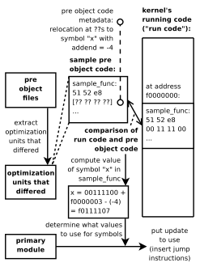
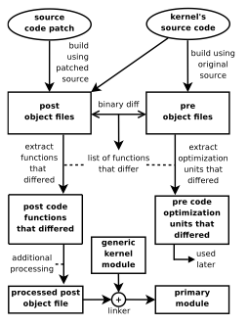

KSPLICE : mise à jour du noyau sans reboot
Détermination de la valeur du symbole à changer à chaud.
Diagramme de synthèse permettant le remplacement de code.
Ksplice est une extension libre du noyau Linux permettant à l'administrateur système d'appliquer "à chaud" des patchs du noyau, sans redémarrage du système. Ksplice fonctionne pour les architectures x86 et x86-64 et est développé par Ksplice, Inc sous GNU General Public License.
http://www.ksplice.com/doc/ksplice.pdf

Slide 58
KSPLICE : mise à jour du noyau sans reboot
Détermination de la valeur du symbole à changer à chaud.
Diagramme de synthèse permettant le remplacement de code.
Ksplice est une extension libre du noyau Linux permettant à l'administrateur système d'appliquer "à chaud" des patchs du noyau, sans redémarrage du système. Ksplice fonctionne pour les architectures x86 et x86-64 et est développé par Ksplice, Inc sous GNU General Public License.
http://www.ksplice.com/doc/ksplice.pdf

Slide 59
EXECUTION
Etapes du démarrage d'un système GNU Linux
  Le bootloader
  L’initialisation de l’espace noyau
  Le ramfs Initrd
  L’initialisation de l’espace utilisateur
BUT : comprendre le démarrage d’un système basé sur Linux

Slide 60
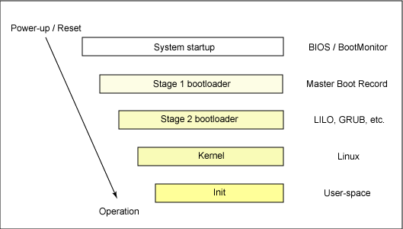
Démarrage d'un système GNU Linux
Le démarrage d’un système Linux peut être résumé à 3 étapes :
  Le Boot loader :
    Initialise le hardware
    Charge le noyau
    Transfère le contrôle au noyau
  L’initialisation du noyau :
    Initialisation et démarrage des
    sous-systèmes du noyau
    Démarrage du multitâches
    Montage du système de fichier racine
    Passe le contrôle au mode user
  L’initialisation en espace user :
    Démarrage des services et applications

Slide 61
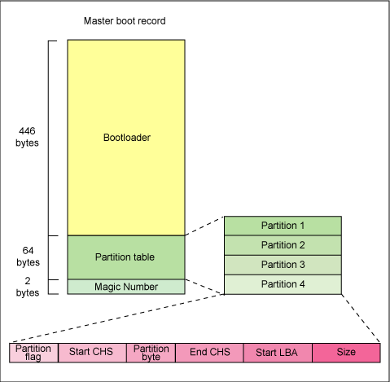
Le Boot loader
Quand le système démarre (boot ou reboot), le CPU invoque le vecteur de reset de façon à récupérer l'adresse d'un programme localisé à exécuter ; pour un système traditionel, cet emplacement est localisé dans le B.I.O.S. de la carte mère.
Quand un device bootable est trouvé, la première étape consiste en un chargement du boot loader en RAM (MBR).
Le boot loader doit être d'une taille inférieure ou égale à 512 octets (un seul secteur) et son rôle est de charger en RAM puis d'exécuter la seconde étape (GRUB, LILO, …).
Une fois que le boot loader a initialisé le hardware, il doit démarrer le noyau :
  Chargement du noyau (depuis une mémoire flash ou le réseau)
  Décompression du noyau
  Si un disque mémoire initial (initial ram disk = initrd) est requis, il est chargé en mémoire
  Initialisation d’une zone mémoire pour passage
  de paramètres au noyau (avec éventuellement
  l’adresse de l’image initrd)
  Appelle le point d’entrée du noyau
  Généralement le noyau pourra récupérer
  l’espace mémoire du boot loader qui n’est
  plus utilisé.
Backup du MBR :
dd if=/dev/hda of=boot.mbr bs=512 count=1
Restauration du MBR :
dd if=boot.mbr of=/dev/hda bs=512 count=1
➔http://fr.wikipedia.org/wiki/Master_boot_record

Slide 62
Quelques chargeurs de démarrage
LILO: LInux LOader. Chargeur de démarrage originel de Linux. Toujours utilisé !
http://freshmeat.net/projects/lilo/
Matériel supporté: x86
GRUB: GRand Unified Bootloader de GNU. Plus puissant.
http://www.gnu.org/software/grub/
Matériel supporté: x86
CoreBoot (Ex Linux Bios) : Remplaçant du BIOS, basé sur Linux.
http://www.coreboot.org/Matériel supporté: x86
sh-boot: Chargeur de démarrage du projet LinuxSH.
http://cvs.sourceforge.net/viewcvs.py/linuxsh/sh-boot/
Matériel supporté: sh
LAB: Linux As Bootloader, de Handhelds.org
Partie du noyau Linux de Handhelds.org
Voir http://handhelds.org/moin/moin.cgi/Linux26ToolsAndSources
Matériel supporté: arm (expérimental)‏
U-Boot: Universal Bootloader. Le plus utilisé sur arm.
http://u-boot.sourceforge.net/
Matériel supporté: arm, ppc, mips, x86
RedBoot: Chargeur de démarrage basé sur eCos de Red-Hat.
http://sources.redhat.com/redboot/
Matériel supporté: x86, arm, ppc, mips, sh, m68k...
Loadlin : le chargeur de linux (LOADLIN = LOAD LINux)
ftp://ftp.sunet.se/pub/Linux/distributions/slackware/slackware-current/kernels/loadlin16c.zip
http://en.wikipedia.org/wiki/Loadlin
Syslinux, chargeur utilé pour les clef usb et les liveCD
http://www.kernel.org/pub/linux/utils/boot/syslinux/
ISOLINUX : un chargeur pour les cdrom ISO 9660
http://syslinux.zytor.com/iso.php
QI : bootloader minimal utilisé sous OpenMoko pour le portage de Google Android
http://gitorious.net/+0xlab/0xlab-bootloader/qi-bootloader
Comparaison du temps de boot avec des noyaux compressés avec différent algorithmes:
Non-compressé | 3,24 Mo | - | - | 200%
LZO | 1,76 Mo | 0,552 s | 70 % | 109 %
Gzip | 1,62 Mo | 0,775 s | 100 % | 100 %
LZMA | 1,22 Mo | 5,0,11 s | 646 % | 75 %

Slide 63
Initialisation du noyau
Le démarrage du noyau se fait en plusieurs phases :
  Initialisation du hardware (CPU, MMU, caches, stack, etc.)
  Analyse des paramètres passés par le boot loader
  Si un initrd est utilisé, il est monté comme système de fichiers racine en ramfs. Une fois cette seconde étape de lancée, charge le noyau linux en mémoire vive puis invoque ce dernier. Par le suite il y a commutation entre le rootfs temporaire et celui qui sera utilisé par la suite (réellement).
  Autres initialisations :(mémoire virtuelle, interruptions, timers, etc.
    Calibration du bogomips
    Détection du nouveau matériel
  Initialisation des drivers :
    Interrogation du bus PCI
    Interrogation des slot IDE
    Interrogation de la chaine USB
  Exécute /linuxrc si présent dans l’initrd
  Montage du système de fichiers "maitre" (disque, flash, NFS, etc.), éventuellement en place du système initrd
  Exécute en espace user la première application de l’espace utilisateur init ou tout autre process spécifié par le paramètre init. Sous la distribution Ubuntu, /sbin/init est remplacé par upstart : http://upstart.ubuntu.com/

Slide 64
Ligne de commande du noyau
Comme la plupart des programmes C, le noyau Linux accepte des arguments en ligne de commande.
La ligne de commande est une chaine de 255 caractères terminé par NULL (/0)
Utile pour configurer le noyau au démarrage, sans avoir à le recompiler. Cette technique est particulièrement utilisé pour initialiser le noyau linux au chargement par le bootloader.
Une fois lancé les paramètres du noyau sont accessible par la commande : cat /proc/cmdline
Les paramètres sont soit pour la partie core du noyau ou pour certain modules compilés en statiques. Les modules dynamiques ont eux aussi leur paramètres.
Exemples :
Exemple (utilisé pour le PDA HP iPAQ h2200) :
root=/dev/ram0 rw init=/linuxrc \ console=ttyS0,115200n8 console=tty0 \ ramdisk_size=8192 cachepolicy=writethrough \
ro root=/dev/mapper/vg_workstation-lv_root rhgb quiet SYSFONT=latarcyrheb-sun16 LANG=fr_FR.UTF-8 KEYTABLE=fr
➔Vous pouvez avoir l'ensemble des options pour le noyau linux sur les pages suivantes :
noyau 2.4 : http://lxr.linux.no/source/Documentation/kernel-parameters.txt?v=2.4.26
noyau 2.6 : http://lxr.linux.no/source/Documentation/kernel-parameters.txt?v=2.6.8.1
➔ Des centaines de paramètres sont décrit dans Documentation/kernel-parameters.txt
➔Le positionnement de init=/bin/bash et avec un accès en lecture et écriture (rw) permet d’obtenir un accès root sur une machine ; cela montre l’importance de la sécurisation d’un bootloader.

Slide 65
Ligne de commande du noyau
Comme la plupart des programmes C, le noyau Linux accepte des arguments en ligne de commande.
La ligne de commande est une chaine de 255 caractères terminé par NULL (/0)
Utile pour configurer le noyau au démarrage, sans avoir à le recompiler. Cette technique est particulièrement utilisé pour initialiser le noyau linux au chargement par le bootloader.
Une fois lancé les paramètres du noyau sont accessible par la commande : cat /proc/cmdline
Les paramètres sont soit pour la partie core du noyau ou pour certain modules compilés en statiques. Les modules dynamiques ont eux aussi leur paramètres.
Exemples :
Exemple (utilisé pour le PDA HP iPAQ h2200) :
root=/dev/ram0 rw init=/linuxrc \ console=ttyS0,115200n8 console=tty0 \ ramdisk_size=8192 cachepolicy=writethrough \
ro root=/dev/mapper/vg_workstation-lv_root rhgb quiet SYSFONT=latarcyrheb-sun16 LANG=fr_FR.UTF-8 KEYTABLE=fr
➔Vous pouvez avoir l'ensemble des options pour le noyau linux sur les pages suivantes :
noyau 2.4 : http://lxr.linux.no/source/Documentation/kernel-parameters.txt?v=2.4.26
noyau 2.6 : http://lxr.linux.no/source/Documentation/kernel-parameters.txt?v=2.6.8.1
➔ Des centaines de paramètres sont décrit dans Documentation/kernel-parameters.txt
➔Le positionnement de init=/bin/bash et avec un accès en lecture et écriture (rw) permet d’obtenir un accès root sur une machine ; cela montre l’importance de la sécurisation d’un bootloader.

Slide 66
Démarrage d'un système GNU Linux
Le démarrage d’un système Linux peut être résumé à 3 étapes :
  Le Boot loader :
    Initialise le hardware
    Charge le noyau
    Transfère le contrôle au noyau
  L’initialisation du noyau :
    Initialisation et démarrage des
    sous-systèmes du noyau
    Démarrage du multitâches
    Montage du système de fichier racine
    Passe le contrôle au mode user
  L’initialisation en espace user :
    Démarrage des services et applications

Slide 67
Démarrage d'un système GNU Linux
Le démarrage d’un système Linux peut être résumé à 3 étapes :
  Le Boot loader :
    Initialise le hardware
    Charge le noyau
    Transfère le contrôle au noyau
  L’initialisation du noyau :
    Initialisation et démarrage des
    sous-systèmes du noyau
    Démarrage du multitâches
    Montage du système de fichier racine
    Passe le contrôle au mode user
  L’initialisation en espace user :
    Démarrage des services et applications

Slide 68
Initrd (initial RAM Disk)‏
Initrd = Initial RAM disk
Disque mémoire minimaliste temporaire utilisé au démarrage. Il est chargé en RAM.
Utilisé traditionnellement pour minimiser le nombres de pilotes de périphériques compilés dans le noyau.
Exemple: le module ext3 qui permet de monter le système de fichier racine final.
Utile aussi pour lancer des scripts d'initialisation complexes
Utile pour charger des modules propriétaires (qui ne peuvent être liés statiquement au noyau)
Pendant la phase d'installation (make install), il y a la création d’une image initrd (init RAM disk) : mkinitrd -o /boot/initrd.img-2.6.32.4 /lib/modules/2.6.32.4.
Pour plus d'information : il suffit de lire Documentation/initrd.txt dans les sources du noyau. Elle couvre aussi le changement de système de fichier racine («pivot_root»).
Exemple de création d'une image initrd :
mkdir /mnt/initrd
dd if=/dev/zero of=initrd.img bs=1k count=2048
mkfs.ext2 -F initrd.img
mount -o loop initrd.img /mnt/initrd
( Peut être rempli avec: busybox, les modules, le script linuxrc )
umount /mnt/initrd
gzip --best -c initrd.img > initrd
➔ http://www.ibm.com/developerworks/linux/library/l-initrd.html

Slide 69
Initialisation de l’espace utilisateur
Le processus /sbin/init est exécuté en espace user par le noyau. Il peut être surchargé par le paramètre init.
Le processus init est spécial :
  Il ne peut jamais être terminé
  Il adopte les processus orphelins (processus fils dont le parent est terminé en premier)
  Le noyau informe le processus init de certains événements comme Ctrl-Alt-Del
Le processus init a pour tache de lancer les autres services et applications du système
  Généralement, ces actions sont spécifiées dans /etc/inittab
  La valeur de initdefault détermine le numéro d’init (runlevel)
  Cela déclenche le démarrage des scripts /etc/rc*.d/ associés à la séquence d’init (deamon). Les répertoires /etc/rc*.d ne contiennent pas les scripts de démarrage réels, mais plutôt des liens symboliques vers des scripts situés dans le répertoire /etc/init.d. Ceci permet d’éviter une redondance inutile. La manière dont sont nommés les liens symboliques déterminera l’ordre dans lequel les services seront démarrés : simple, ingénieux et pratique. Les liens symboliques à démarrer commencent par la lettre ‘S’ (Start) et ceux à arrèter par la lettre ‘K’ (Kill). S’en suit un chiffre qui agence l’ordre de lancement (init order). Enfin vient le nom du daemon.
En embarqué, le script exécuté au démarrage est /etc/init.d/rcS. Il lance tout d’abord les scripts du répertoire /etc/rcS.d/, qui ne s’exécutent qu’une fois, au démarrage de la machine.
0 : Arrêt
1 : Mode mono-utilisateur (Single) ou maintenance
2 à 5 : dépend du système d'exploitation
6 : Redémarrage
$ ps axfl
UID PID PPID STAT TTY TIME COMMAND
0 1 0 S ? 0:03 init
➔La commande pstree permet de confirmer le lien de parenté des processus avec init.
La commande « who -r » permet de consulter le run level actuel.

Slide 70
ARCHITECTURE DU NOYAU
Arborescence des sources
Différences vues du noyau
Rôle du noyau
Découpage du noyau
Descriptions des différents composants :
  Virtual File System (VFS)
  Process Management (PM)
  Memory Management (MM)
  Gestion des entrées/sorties (I/O)
  Network Stack (NS)
  System Call Interface (SCI)
BUT : comprendre l’architecture du noyau GNU Linux

Slide 71
Arborescence des sources du noyau
Détail des répertoires :
  arch/ Code dépendant de l'architecture
  COPYING Conditions de copie de Linux (GNU GPL
  CREDITS Contributeurs principaux de Linux
  crypto/ Bibliothèques de cryptographie
  Documentation/ Documentation du noyau.
  drivers/ Pilotes de périphériques (drivers/usb/, etc…)
  fs/ Systèmes de fichier (fs/ext3/, etc.)
  include/ Entêtes du noyau
  include/asm-<arch> Entêtes dépendant de l'architecture
  include/linux Entêtes du coeur du noyau Linux
  init/ Initialisation de Linux (contient main.c)
  ipc/ Code utilisé pour la communication entre processus

Slide 72
Arborescence des sources du noyau‏
  kernel/ Coeur du noyau Linux
  lib/ Bibliothèques diverses (zlib, crc32...)
  MAINTAINERS Responsables de parties du noyau.
  Makefile Makefile principal (définit arch et version)
  mm/ Code de la gestion mémoire
  net/ Support réseau (pas les pilotes)
  README Introduction et instructions de compilation
  REPORTING-BUGS Instructions pour le rapport de bogues
  scripts/ Scripts utilisés en interne ou en externe
  security/ Implémentations du modèle de sécurité (selinux...)
  sound/ Support du son et pilotes
  usr/ Utilitaires: gen_init_cpio et initramfs_data.S

Slide 73
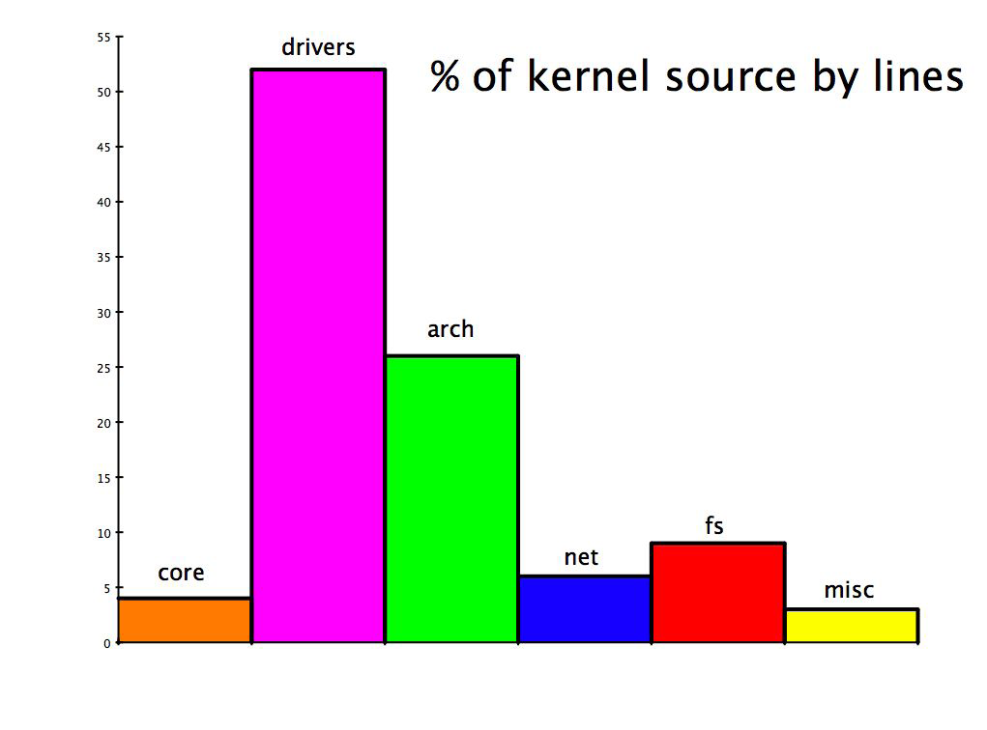
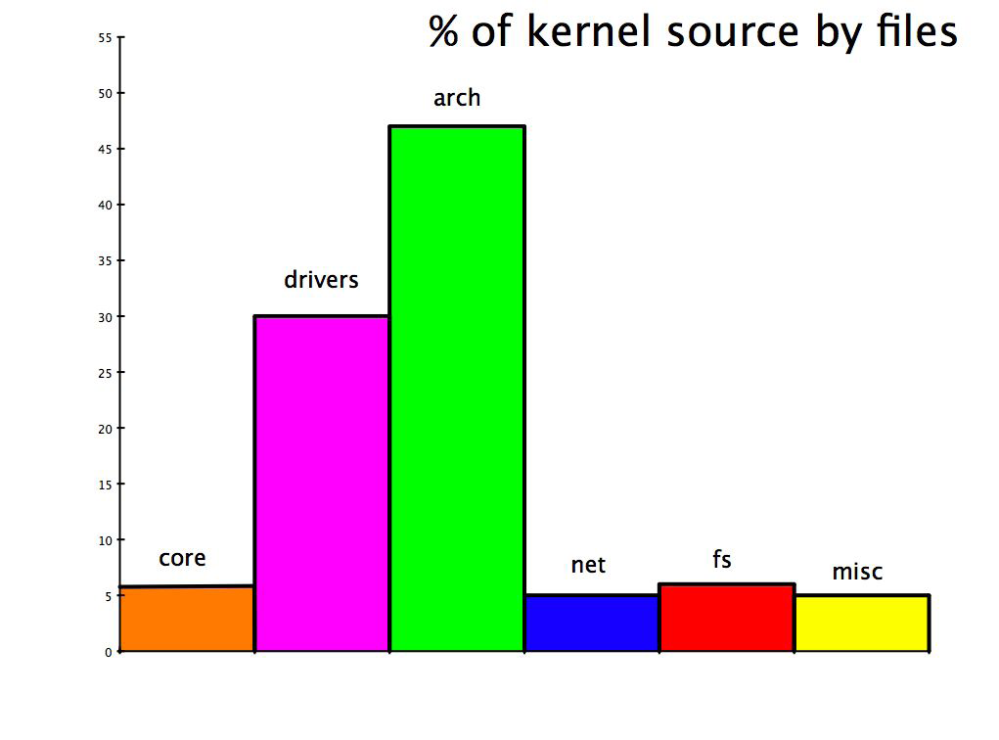
Répartition du code du noyau
Répartition du code dans l’arborescence du noyau ⬇
Obtenu par la commande : du -s --apparent-size
Version 1.2 : 50% de code en langage C et 50% de code en langage assembleur
Version 2.0 : 95% de code en langage C et 5% de code en langage assembleur

Slide 74
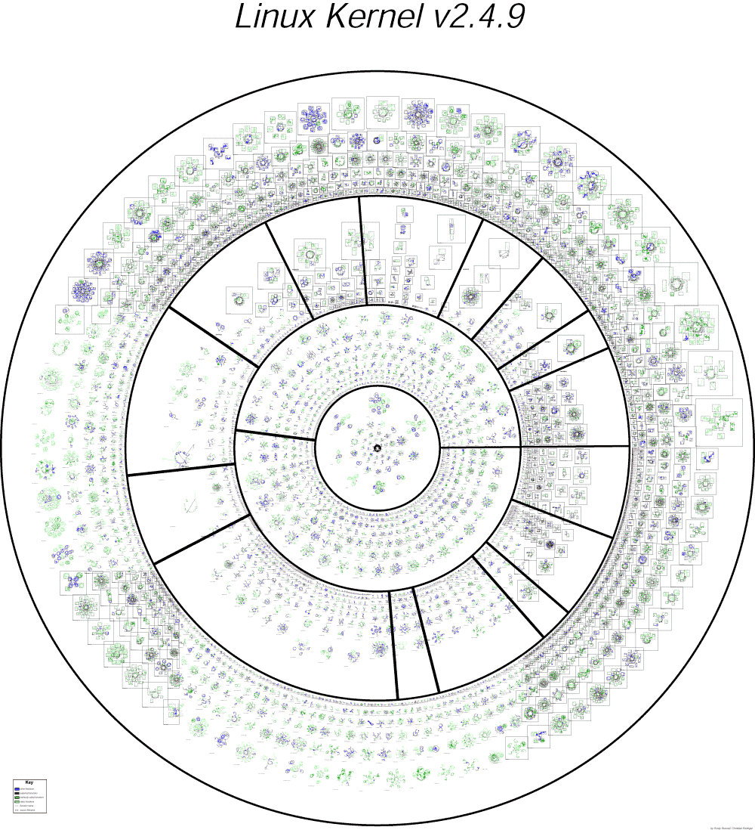

Vue hypergraphe du noyau
Vue de l'hypergraphe formé par l'arborescence des sources du noyau 2.4.9 ⬇
Linux possède plusieurs
hypergraphes tel que celui-ci ou bien celui représentant les dépendances des paquets quant à l'établissement d'une distribution conforme LSB (même basique).
Unix est souvent comparé à un oignon
Note : ce schéma n'est pas très lisible mais montre cependant la représentation en oignon (concentrique) du noyau GNU Linux ➔

Slide 75
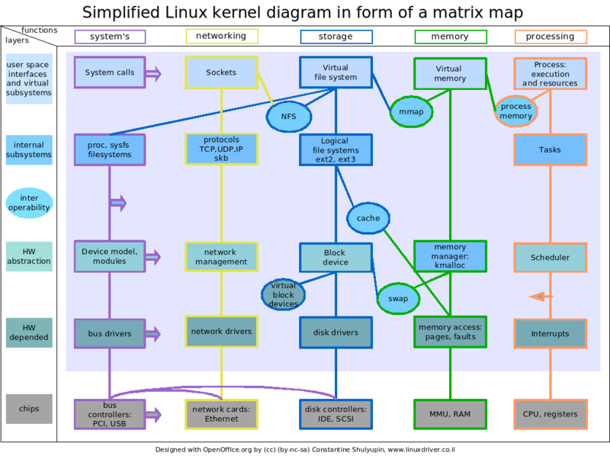
Vue simplifiée du noyau
Vue simplifiée d'un diagramme matriciel du noyau GNU Linux ⬇

Slide 76
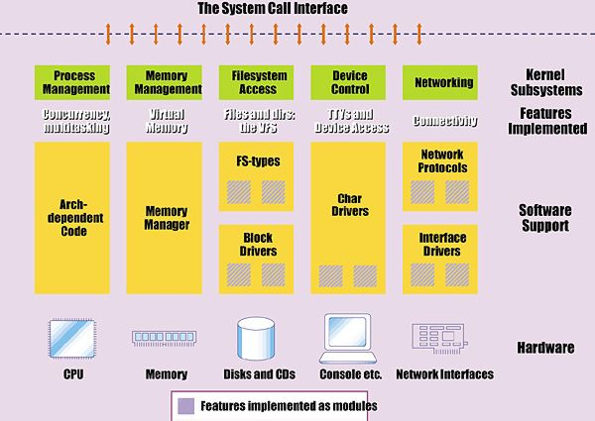
Vue modulaire du noyau
Vue modulaire du noyau GNU Linux ⬇

Slide 77
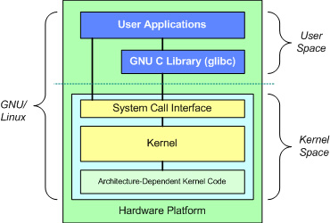
Rôle du noyau GNU Linux
GNU (GNU is Not Unix) Linux est le coeur du système. Il fournit une API basse dépendant de l’architecture au hardware et une API haute (SCI) destiné au monde utilisateur.
Il gère aussi l'ordonnacement des tâches rendant ce dernier :
  multi-tâches ;
  préemptif (davantage en 2.6 qu'en 2.4) ;
  multi-utilisateurs
Cependant il n'est pas nativement temps réel. Pour ce faire il faut rajouter un microkernel temps réel tel que RTAI, RTLINUX ou XENOMAI.
En d'autre terme le noyau manage les tâches tant en espace noyau qu'en espace utilisateur.
Vue de l'espace user, le noyau peut être contacté via un ensemble d'appels systèmes référencés dans la librairie C (glibc).

Slide 78
Mode utilisateur et mode noyau
Utilisation de la protection matérielle du microprocesseur
Différence entre les deux mondes :
  Espace noyau : où tout est permi même le pire
    Espace prévilégie
    Accès à toutes les ressources
    Utilisé par les entrées et sorties
  Espace utilisateur : accès plus restreint
    Espace non-privilégié
    Accès restreint aux ressources
    Pas d’accès aux entrées et sorties
Tout processus au cours de son exécution passe d’un espace à l’autre. La transition se faisant via :
  la SCI qui est la frontière entre les deux mondes (c’est l’API publique normalisé par la norme POSIX offerte par le noyau au monde user).
  les interruptions issue de timers, entrées et sorties, etc …
  Les exceptions issue du processeur (accès illégal à la mémoire, instruction illégale, etc … )
➔ Attention : tout changement de contexte est couteux en temps d’exécution.

Slide 79
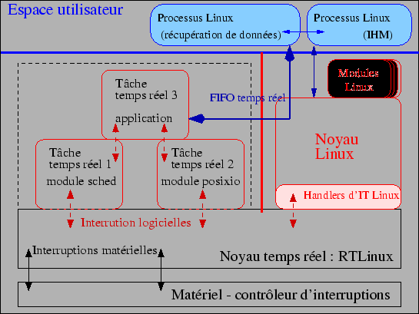
Linux et le temps réel
Le noyau Linux n'étant pas temps réel en natif il est Cependant possible de le Compléter d'un micro-kernel Temps réel où linux est exécuté Comme sous UML, c'est-à-dire sous la forme d'un process ➔
Le noyau 2.6 n’est préemtable que dans certaines conditions, il existe un patch RT-Prempt pour rendre le noyau préemptable : http://rt.wiki.kernel.org
http://uuu.enseirb.fr/~kadionik/embedded/linux_realtime/linux_realtime9.html
http://en.wikipedia.org/wiki/RTLinux
http://en.wikipedia.org/wiki/RTAI
http://en.wikipedia.org/wiki/Wind_River_Systems
http://fr.wikipedia.org/wiki/Xenomai
http://www.xenomai.org/index.php/Main_Page
http://fr.wikipedia.org/wiki/Xenomai

Slide 80
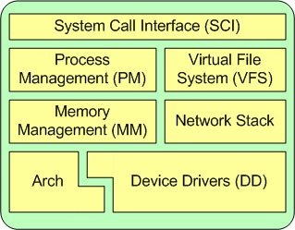
Découpage du noyau Linux
Le noyau GNU Linux a hérité de l'architecture des UNIX propriétaires.
Il est souvent comparé à un oignon tant il est organisé en couches successives, en partant du matériel, au drivers jusqu'à l'espace utilisateur qui est sa frontière ➔
Espace utilisateur
Matériel

Slide 81
VFS - Virtual File System

Slide 82
VFS : Virtual File System
Linux n'étant pas monolithique c'est-à-dire qu'il est constitué d'un ensemble de parties comme la pile réseau, la gestion de la mémoire, etc…
VFS est la couche d'abstraction de haut niveau intra-kernel regroupant un ensemble de primitives génériques comme open, close, read, write (au nom près).
S'il s'agit d'écrire un fichier (une fifo ou autre) sur un disque, hé bien l'implémentation dans le kernel sera la même qu'il s'agisse d'un disque avec un système de fichier cramfs, jffs2 ou 3, ext2 ou 3, reizerfs, etc… VFS est la couche virtuelle qui permet de niveler les appels d'un point de vue noyau ou drivers en se souciant pas du système de fichiers réellement utilisé. VFS est donc une sorte de dispatcher de haut niveau vers les module spécifique à chaque système de fichiers.

Slide 83
VFS : Virtual File System
Linux n'étant pas monolithique c'est-à-dire qu'il est constitué d'un ensemble de parties comme la pile réseau, la gestion de la mémoire, etc…
VFS est la couche d'abstraction de haut niveau intra-kernel regroupant un ensemble de primitives génériques comme open, close, read, write (au nom près).
S'il s'agit d'écrire un fichier (une fifo ou autre) sur un disque, hé bien l'implémentation dans le kernel sera la même qu'il s'agisse d'un disque avec un système de fichier cramfs, jffs2 ou 3, ext2 ou 3, reizerfs, etc… VFS est la couche virtuelle qui permet de niveler les appels d'un point de vue noyau ou drivers en se souciant pas du système de fichiers réellement utilisé. VFS est donc une sorte de dispatcher de haut niveau vers les module spécifique à chaque système de fichiers.

Slide 84
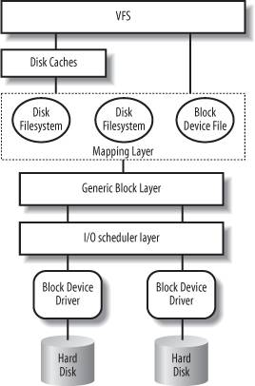
Opérations sur les fichiers
La primitive register_chrdev(), permet de déclarer des «file_operations» (appellées fops).
Voici ses principales opérations :
loff_t (*llseek) (struct file *, loff_t, int);
ssize_t (*read) (struct file *, char *, size_t, loff_t *);
ssize_t (*write) (struct file *, const char *, size_t, loff_t *);
int (*open) (struct inode *, struct file *);
int (*release) (struct inode *, struct file *);
➔ http://www.ibm.com/developerworks/linux/library/l-linux-filesystem/

Slide 85
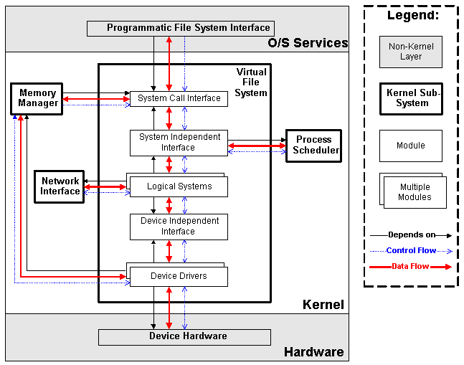
Opérations sur les fichiers‏
int (*ioctl) (struct inode *, struct file *, unsigned int, unsigned long);
Utilisée pour envoyer au périphérique des commandes spécifiques, qui ne sont ni des lectures, ni des écritures (ex: formater un disque, changer une configuration).
int (*mmap) (struct file *, struct vm_area_struct);
Demande que la mémoire du périphérique soit mappée dans l'espace d'adressage du processus utilisateur
struct module *owner;
Utilisée par le noyau pour garder une trace de qui utilise cette structure et compter le nombre d'utilisateurs du module.
LFH : http://www.tldp.org/LDP/Linux-Filesystem-Hierarchy/Linux-Filesystem-Hierarchy.pdf

Slide 86
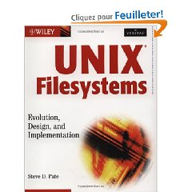
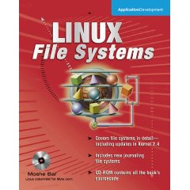
La structure « file »
Au niveau kernel, VFS fournit la méthode open() pour ouvrir un fichier et retourner un pointeur sur la structure représentant le fichier ouvert.
Les pointeurs vers cette structure sont les "fips".
  mode_t f_mode;
  Mode d'ouverture du fichier (FMODE_READ, FMODE_WRITE)‏
  loff_t f_pos;
  Position dans le fichier ouvert.
  struct file_operations *f_op;
  Peuvent être changées à la volée.
  struct dentry *f_dentry
  Utilisé pour accéder à l'inode: filp->f_dentry->d_inode.

Slide 87
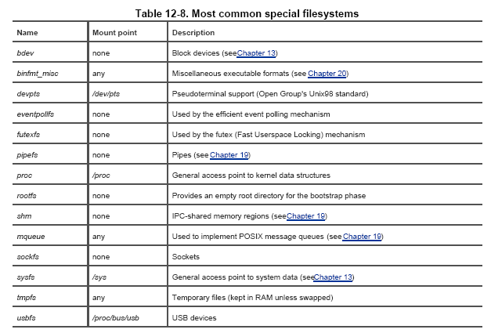
Systèmes de fichiers courants
Table des systèmes de fichiers courants

Slide 88
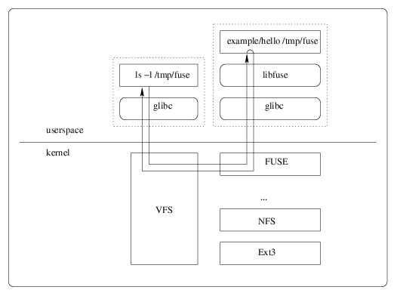
Fuse : un système de fichier en espace user
Pas mal de qualités :
  API simple via la librairie dynamique libfuse
  Implémentation d'un système de fichiers en espace user (pas de développement noyau)
  Utilisation ne nécessitant pas de patcher le noyau
  Implémentation sécurisée
  Transfert entre l'espace noyau et l'espace utilisateur optimisé
  Ne nécessite pas des droit root
  Fonctionne sous GNU Linux 2.4 et 2.6
  A prouvé sa stabilité
➔http://fuse.sourceforge.net/
➔http://fuse.sourceforge.net/wiki/index.php/FileSystems

Slide 89
PM (Process Management)

Slide 90
PM : Process Management
Tâche existante qui
en crée une
nouvelle.
TACHE
ZOMBIE
(La tâche est terminée)
Le scheduler sélectionne la tâche
pour être active :
schedule() appel context_switch()
Tâche se
termine
via un
do_exit()
Tâche
crée
TASK
RUNNING
(prête mais pas courante)
TASK
COURANTE
(en cours)
Diagramme états transition des processus géré par l'ordonnanceur du noyau GNU Linux ➔
Tache préempeptée
par une tâche de priorité
supérieure
Un événement déclenche
le réveil d’une tâche et la
Place dans la queue des
tâche à exécuter
TACHE
INTERRUPTIBLE
ou
TACHE
UNINTERRUPTIBLE
(attente)
La tâche dort dans une liste d’attente d’un évènement spécifique

Slide 91
L’ordonnanceur ou scheduler
Dans les systèmes d'exploitation, l’ordonnanceur désigne le composant du noyau du système d'exploitation qui choisit les processus qui vont être exécutés par les processeurs d'un ordinateur. En anglais, l'ordonnanceur est appelé scheduler.
Un processus peut avoir besoin de la ressource processeur pour, par exemple, effectuer des calculs, déclencher une interruption, etc. La plupart des composants matériel, et en particulier le processeur d'un ordinateur, n'est pas capable d'effectuer plusieurs traitements simultanément. Pour la très grande majorité des ordinateurs, avoir un seul processeur implique de ne pouvoir effectuer qu'un traitement à la fois.
A un instant donné, il est possible qu'il y ait plus de processus à exécuter qu'il n'y a de processeurs. Il est courant que de nombreux programmes soient exécutés en parallèle sur une machine mono processeur.
Un des rôles du système d'exploitation, et plus précisément de l'ordonnanceur du noyau, est de permettre à tous ces processus de s'exécuter et d'utiliser le processeur de manière optimale du point de vue de l'utilisateur. Pour arriver à donner l'illusion que plusieurs tâches sont traitées simultanément, l'ordonnanceur du noyau du système s'appuie sur les notions de commutation de contexte et d'ordonnancement.
Pour effectuer ces tâches, l'ordonnanceur procède de la manière suivante : à intervalles réguliers, le système appelle une procédure d'ordonnancement qui élit le processus à exécuter. Si le nouveau processus est différent de l'ancien alors survient un changement de contexte, opération qui consiste à sauvegarder le contexte d'exécution de l'ancienne tâche, comme par exemple, les registres du processeur. Cette structure de données est généralement appelée PCB. Le système d'exploitation restaure le PCB de la nouvelle tâche.

Slide 92
L’ordonnanceur ou scheduler
Dans les systèmes d'exploitation, l’ordonnanceur désigne le composant du noyau du système d'exploitation qui choisit les processus qui vont être exécutés par les processeurs d'un ordinateur. En anglais, l'ordonnanceur est appelé scheduler.
Un processus peut avoir besoin de la ressource processeur pour, par exemple, effectuer des calculs, déclencher une interruption, etc. La plupart des composants matériel, et en particulier le processeur d'un ordinateur, n'est pas capable d'effectuer plusieurs traitements simultanément. Pour la très grande majorité des ordinateurs, avoir un seul processeur implique de ne pouvoir effectuer qu'un traitement à la fois.
A un instant donné, il est possible qu'il y ait plus de processus à exécuter qu'il n'y a de processeurs. Il est courant que de nombreux programmes soient exécutés en parallèle sur une machine mono processeur.
Un des rôles du système d'exploitation, et plus précisément de l'ordonnanceur du noyau, est de permettre à tous ces processus de s'exécuter et d'utiliser le processeur de manière optimale du point de vue de l'utilisateur. Pour arriver à donner l'illusion que plusieurs tâches sont traitées simultanément, l'ordonnanceur du noyau du système s'appuie sur les notions de commutation de contexte et d'ordonnancement.
Pour effectuer ces tâches, l'ordonnanceur procède de la manière suivante : à intervalles réguliers, le système appelle une procédure d'ordonnancement qui élit le processus à exécuter. Si le nouveau processus est différent de l'ancien alors survient un changement de contexte, opération qui consiste à sauvegarder le contexte d'exécution de l'ancienne tâche, comme par exemple, les registres du processeur. Cette structure de données est généralement appelée PCB. Le système d'exploitation restaure le PCB de la nouvelle tâche.

Slide 93
L’ordonnanceur ou scheduler
Dans les systèmes d'exploitation, l’ordonnanceur désigne le composant du noyau du système d'exploitation qui choisit les processus qui vont être exécutés par les processeurs d'un ordinateur. En anglais, l'ordonnanceur est appelé scheduler.
Un processus peut avoir besoin de la ressource processeur pour, par exemple, effectuer des calculs, déclencher une interruption, etc. La plupart des composants matériel, et en particulier le processeur d'un ordinateur, n'est pas capable d'effectuer plusieurs traitements simultanément. Pour la très grande majorité des ordinateurs, avoir un seul processeur implique de ne pouvoir effectuer qu'un traitement à la fois.
A un instant donné, il est possible qu'il y ait plus de processus à exécuter qu'il n'y a de processeurs. Il est courant que de nombreux programmes soient exécutés en parallèle sur une machine mono processeur.
Un des rôles du système d'exploitation, et plus précisément de l'ordonnanceur du noyau, est de permettre à tous ces processus de s'exécuter et d'utiliser le processeur de manière optimale du point de vue de l'utilisateur. Pour arriver à donner l'illusion que plusieurs tâches sont traitées simultanément, l'ordonnanceur du noyau du système s'appuie sur les notions de commutation de contexte et d'ordonnancement.
Pour effectuer ces tâches, l'ordonnanceur procède de la manière suivante : à intervalles réguliers, le système appelle une procédure d'ordonnancement qui élit le processus à exécuter. Si le nouveau processus est différent de l'ancien alors survient un changement de contexte, opération qui consiste à sauvegarder le contexte d'exécution de l'ancienne tâche, comme par exemple, les registres du processeur. Cette structure de données est généralement appelée PCB. Le système d'exploitation restaure le PCB de la nouvelle tâche.

Slide 94
Le scheduler CFS - O(1) (depuis 2.6.23)
Le Completely Fair Scheduler (ordonnanceur complètement équitable en anglais), ou CFS est un ordonnanceur de tâches pour le noyau linux, qui a fait son apparition avec la version 2.6.23 sortie le 9 octobre 2007, remplaçant ainsi le précédent ordonnanceur qui était apparu dans le noyau 2.5.2-pre10 en janvier 2002. Il gère l'allocation de ressource processeur pour l'exécution des processus, en maximisant l'utilisation globale du CPU tout en optimisant l'interactivité. Il a été écrit par Ingo Molnár.
Contrairement au précédent ordonnanceur utilisé par le noyau linux, CFS n'est pas basé sur des files de processus, mais utilise un arbre rouge-noir implémentant une chronologie des futures exécutions des tâches. En effet, l'arbre trie les processus selon une valeur représentative du manque de ces processus en temps d'allocation du processeur, par rapport au temps qu'aurait alloué un processeur dit multitâche idéal, sur lequel tous les processus s'exécuterait en même temps et à la même vitesse. Ainsi, à chaque intervention de l'ordonnanceur, il "suffit" à ce dernier de choisir le processus le plus en manque de temps d'exécution pour tendre au mieux vers le comportement du processeur multitâche idéal. De plus, l'ordonnanceur utilise une granularité temporelle à la nanoseconde, rendant redondante la notion de tranches de temps, les unités atomiques utilisées pour le partage du CPU entre processus. Cette connaissance précise signifie également qu'aucune heuristique (basée sur des statistiques, donc pouvant commettre des erreurs) n'est requise pour déterminer l'interactivité d'un processus.
Plusieurs avancées sont apportées par le nouveau noyau 2.6.25. L'ordonnanceur CFS a été rendu plus agressif dans le déplacement des processus entre les coeurs de calcul. Maintenant, dans le cas d'une compétition entre des tâches temps réel pour accaparer un seul coeur, le noyau migrera plus efficacement certaines tâches vers les autres processeurs afin d'éviter les temps d'attente. D'autre part le verrou global du noyau (big kernel lock) est maintenant préemptible par défaut et l'option permettant de ne pas le rendre préemptible va sans doute disparaître. Les timers à haute résolution peuvent maintenant être utilisés pour calculer les priorités entre les processus ce qui rend l'ordonnanceur plus précis lors de ses allocations de temps. On peut également noter que la fonction d'ordonnancement de groupe, introduite dans le noyau précédent, gagne des fonctions de support du temps réel.

Slide 95
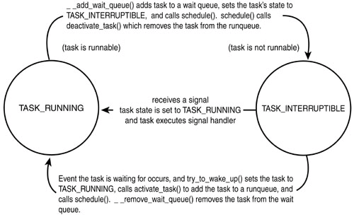
Etat d'attente
L'endormissement est nécessaire lorsqu'un processus utilisateur attend des données qui ne sont pas encore prêtes. Il est alors placé dans une queue/file d'attente.
Déclarer la queue : DECLARE_WAIT_QUEUE_HEAD (module_queue);
Plusieurs moyens d'endormir un processus :
sleep_on()
Ne peut pas être interrompu !
interruptible_sleep_on()
Peut être interrompu par un signal
sleep_on_timeout()
interruptible_sleep_on_timeout()
Similaire à ci-dessus, mais avec un délai d'expiration.
  wait_event()
  wait_event_interruptible()
  Dort jusqu'à ce qu'une condition
  soit vérifiée.
Utilisez seulement les commandes interruptibles, les autres
sont rarement nécessaires.

Slide 96
Se réveiller
Souvent un processus se retrouve à attendre un évènement dans le noyau (exemple: arrivée données)
Plutôt que de faire du polling, le processus se met dans une file d'attente et relâche le CPU
Lorsque l'évènement intervient, le gestionnaire d'interruptions (ou le bottom-half) réveille le ou les processus de la file correspondante.
Les routines de manipulation des files d'attente sont les suivantes:
  wait_event{_interruptible}{timeout}() :
    endort le processus courant, de façon interruptible ou pas et avec ou sans délais d'expiration, et le place dans une file d'attente jusqu’à ce qu’une condition soit satisfaite.
  wake_up{_interruptible}{_nr,_all}() :
    réveille un processus (ou x, ou tous) endormi d'une file d'attente et les rend éligibles, c’est à dire ordonnançable.
Interruptible : permet de terminer un processus par un signal.
wake_up(&queue);
Réveille tous les processus attendant dans la queue donnée
wake_up_interruptible(&queue);
Réveille seulement les processus interruptibles (peut être rveillé par un signal).
wake_up_sync(&queue);
Ne réordonnance pas lorsque vous savez qu'un autre processus est sur le point de s'endormir, car dans ce cas un réordonnancement va de toute façon se produire.

Slide 97
Se réveiller
Souvent un processus se retrouve à attendre un évènement dans le noyau (exemple: arrivée données)
Plutôt que de faire du polling, le processus se met dans une file d'attente et relâche le CPU
Lorsque l'évènement intervient, le gestionnaire d'interruptions (ou le bottom-half) réveille le ou les processus de la file correspondante.
Les routines de manipulation des files d'attente sont les suivantes:
  wait_event{_interruptible}{timeout}() :
    endort le processus courant, de façon interruptible ou pas et avec ou sans délais d'expiration, et le place dans une file d'attente jusqu’à ce qu’une condition soit satisfaite.
  wake_up{_interruptible}{_nr,_all}() :
    réveille un processus (ou x, ou tous) endormi d'une file d'attente et les rend éligibles, c’est à dire ordonnançable.
Interruptible : permet de terminer un processus par un signal.
wake_up(&queue);
Réveille tous les processus attendant dans la queue donnée
wake_up_interruptible(&queue);
Réveille seulement les processus interruptibles (peut être rveillé par un signal).
wake_up_sync(&queue);
Ne réordonnance pas lorsque vous savez qu'un autre processus est sur le point de s'endormir, car dans ce cas un réordonnancement va de toute façon se produire.

Slide 98
Se réveiller
Souvent un processus se retrouve à attendre un évènement dans le noyau (exemple: arrivée données)
Plutôt que de faire du polling, le processus se met dans une file d'attente et relâche le CPU
Lorsque l'évènement intervient, le gestionnaire d'interruptions (ou le bottom-half) réveille le ou les processus de la file correspondante.
Les routines de manipulation des files d'attente sont les suivantes:
  wait_event{_interruptible}{timeout}() :
    endort le processus courant, de façon interruptible ou pas et avec ou sans délais d'expiration, et le place dans une file d'attente jusqu’à ce qu’une condition soit satisfaite.
  wake_up{_interruptible}{_nr,_all}() :
    réveille un processus (ou x, ou tous) endormi d'une file d'attente et les rend éligibles, c’est à dire ordonnançable.
Interruptible : permet de terminer un processus par un signal.
wake_up(&queue);
Réveille tous les processus attendant dans la queue donnée
wake_up_interruptible(&queue);
Réveille seulement les processus interruptibles (peut être rveillé par un signal).
wake_up_sync(&queue);
Ne réordonnance pas lorsque vous savez qu'un autre processus est sur le point de s'endormir, car dans ce cas un réordonnancement va de toute façon se produire.

Slide 99
MM (Memory Management)

Slide 100

Organisation de la mémoire
ZONE_NORMAL :
4 GB
KERNEL
VIRTUAL
SPACE
3 GB
1 GB
USER
VIRTUAL
SPACE
KERNEL
PHYSICAL
SPACE
0 GB
0 GB
Mémoire virtuelle
Mémoire physique
➔ Il est possible d'étendre l'utilisation de la mémoire au dela des 4 Go
Via l'utilisation de la mémoire haute (ZONE_HIGHMEM).
http://www.informit.com/content/images/0131453483/downloads/gorman_book.pdf

Slide 101
Espace d’adressage
Espace d'adressage noyau :
  virtuel (pas physique) : adresse logique de 0x0000 à la fin de la ram
  vision linéaire de la RAM (pas de segmentation)
  pas de protection lors d'accès illégaux
  taille maximum en fonction de la mémoire physique
Espace d'adressage utilisateur:
  Virtuel : de 0x00 jusqu’à la taille max de la machine
  privé pour chaque processus
  taille maximum en fonction de l'architecture (gestion du swap)

Slide 102
Caractéristiques par architecture
ARCHITECTURE | PAGE_SHIFT | PAGE_SIZE en Ko
alpha | 13 | 8
arm | 12, 14, 15 | 4, 16, 32
cris | 13 | 8
h8300 | 12 | 4
i386 | 12 | 4
ia64 | 12, 13, 14, 16 | 4, 8, 16, 64
m32r | 12 | 4
m68k | 12, 13 | 4, 8
m68knommu | 12 | 4
mips | 12 | 4
mips64 | 12 | 4
parisc | 12 | 4
ppc | 12 | 4
ppc64 | 12 | 4
x390 | 12 | 4
sh | 12 | 4
sparc | 12, 13 | 4, 8
sparc64 | 13 | 8
v850 | 12 | 4
X86_64 | 12 | 4

Slide 103
kmalloc et kfree (zone contiguë)
Adressage logique : utilisé par les instructions du microprocesseur.
Adressage linéaire : entier non-signé de 32 bits (jusqu'à 4 294 967 296 cellules de mémoire).
Adressage : utiliser pour adresser physiquement la mémoire vive via le bus hardware.
Allocateurs basiques, équivalents noyau des malloc et free de la glibc. kmalloc()/kfree(): alloue / désalloue un bloc de mémoire réelle contiguë dans le noyau (GFP_KERNEL = peut dormir car le noyau est préempté en attendant d’avoir un bloc de disponible, GFP_ATOMIC = atomique, si pas de bloc disponible renvoie NULL) :
static inline void *kmalloc(size_t size, int flags);
size: quantité d'octets à allouer
flags: priorité
void kfree (const void *objp);
Exemple:
data = kmalloc(sizeof(*data), GFP_KERNEL);
Conversions d'adressage successif.

Slide 104
Options pour kmalloc
GFP_KERNEL
Allocation mémoire standard du noyau. Peut être bloquante. Bien pour la plupart des cas.
GFP_ATOMIC
Allocation de RAM depuis les gestionnaires d'interruption ou le code non liés aux processus utilisateurs. Jamais bloquante.
GFP_USER
Alloue de la mémoire pour les processus utilisateur. Peut être bloquante. Priorité la plus basse.
GFP_NOIO
Peut être bloquante, mais aucune action sur les E/S ne sera exécutée.
GFP_NOFS
Peut être bloquante, mais aucune opération sur les systèmes de fichier ne sera lancée.
GFS_HIGHUSER
Allocation de pages en mémoire haute en espace utilisateur. Peut être bloquante. Priorité basse.
Définis dans le header include/linux/gfp.h (GFP: get_free_pages)

Slide 105
Flags pour kmalloc
Options supplémentaires (pouvant être ajoutés avec l'opérateur) :
__GFP_DMA
Allocation dans la zone DMA
__GFP_HIGHMEM
Allocation en mémoire étendue (x86 et sparc)
__GFP_REPEAT
Demande d'essayer plusieurs fois. Peut se bloquer, mais moins probable.
__GFP_NOFAIL
Ne doit pas échouer. N'abandonne jamais. Attention: à utiliser qu'en cas de nécessité!
__GFP_NORETRY
Si l'allocation échoue, n'essaie pas d'obtenir de page libre.

Slide 106
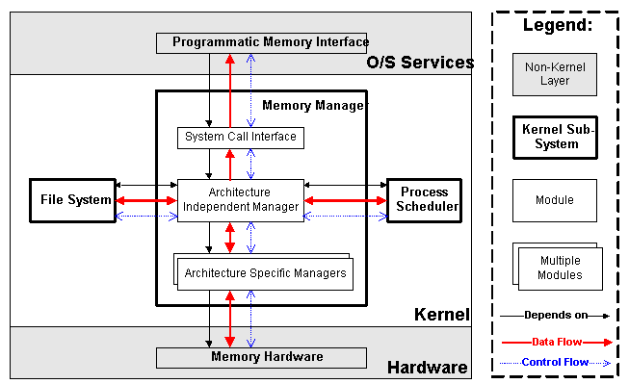
Propriétés de kmalloc
Rapide (à moins qu'il ne soit bloqué en attente de pages).
N'initialise pas la zone allouée.
La zone allouée est contiguë en RAM physique.
Allocation par taille de 2n-k (k: quelques octets de gestion)
➔Ne demandez pas 1024 quand vous avez besoin de 1000 ! Vous recevriez 2048 !

Slide 107
Allocation par pages (zone contiguë)
Plus appropriée que kmalloc pour les grosses tranches de mémoire :
unsigned long get_zeroed_page(int flags);
Retourne un pointeur vers une page libre et la remplit avec des zéros
__get_free_pages()/free_pages(): alloue / désalloue un nombre entier (2^n) de pages contiguës de mémoire réelle (idem précédentes mais pour des besoins plus conséquents - limité à 128 ko). Le contenu n'est pas initialisé :
  unsigned long __get_free_page(int flags);
unsigned long __get_free_pages(int flags, unsigned long order);
Retourne un pointeur sur une zone mémoire de plusieurs pages continues en mémoire physique. order: log2(nombre_de_pages).
Libérer des pages :
  void free_page(unsigned long addr);
  void free_pages(unsigned long addr, unsigned long order);
Utiliser le même ordre que lors de l'allocation.

Slide 108
Mapper des adresses physiques
vmalloc et ioremap peuvent être utilisés pour obtenir des zones mémoire continues dans l'espace d'adresse virtuel (même si les pages peuvent ne pas être continues en mémoire physique). vmalloc()/vfree() : alloue / désalloue un bloc de mémoire virtuelle composé de plusieurs blocs discontiguës de mémoire réelle.
  void* vmalloc(unsigned long size);
  void vfree(void* addr);
  void* ioremap(unsigned long phys_addr, unsigned long size);
    Ne fait pas d'allocation.
    Fait correspondre le segment donné en mémoire physique dans l'espace d'adressage virtuel.
  void iounmap(void* address);
-> zone non contiguë
Transfert de données entre espace utilisateur et noyau et vice et versa :
  copy_from_user
  Copie des données de l'espace utilisateur vers l'espace noyau.
  copy_to_user
  Copie des données de l'espace noyau vers l'espace utilisateur.

Slide 109
Utilitaires pour la mémoire
void* memset(void* s, int valeur, size_t taille);
Remplit une région mémoire avec la valeur donnée.
void* memcpy(void* dest, const void* src, size_t count);
  Copie une zone mémoire vers une autre.
  Utiliser memmove avec des zones qui se chevauchent.
De nombreuses fonctions équivalentes à celles de la glibc sont définies dans include/linux/string.h

Slide 110
Allocation de mémoire
Prototypes des primitives d’allocations :
  Headers :
    #include <linux/slab.h>
    #include <linux/vmalloc.h>
  Fonctions :
    void *kmalloc (size_t size, int flags);
    void kfree (const void *addr);
    unsigned long __get_free_pages (int
    gfp_mask, unsigned long order);
    void free_pages (unsigned long addr,
    unsigned long order);
    void *vmalloc (unsigned long size);
    void vfree (void *addr);

Slide 111
Choix d’un intervalle d'E/S
Les limites de la mémoire et des ports d'E/S peuvent être passés comme paramètres de module. Un moyen facile de définir ces paramètre est au travers de /etc/modprobe.conf
Les modules peuvent aussi essayer de trouver des zones libres par eux-mêmes (en faisant plusieurs appels à request_region).

Slide 112
Différences avec la mémoire standard
Écriture et lecture sur la mémoire peuvent être mis en cache.
Le compilateur peut choisir d'écrire la valeur dans un registre du processeur, et ne jamais l'écrire dans la mémoire principale.
Le compilateur peut décider d'optimiser ou réordonner les instructions de lecture / écriture.

Slide 113
Eviter les problèmes d'accès aux E/S
Le cache sur la mémoire et les ports d'E/S est désactivé, soit par le hardware ou par le code d'init Linux.
Linux fournit les Barrières Mémoire pour empêcher le compilateur de réordonnancer les accès:
Dépendant de l'architecture
#include <asm/system.h>
void rmb(void);
void wmb(void);
void mb(void);
Indépendant
#include <asm/kernel.h>
void barrier(void);

Slide 114
Transferts de mémoire
Le noyau utilise de la mémoire virtuelle noyau
Les processus utilisent chacun leur propre espace mémoire virtuel
Besoin de transférer les données de l'espace mémoire noyau vers l'espace mémoire du processus appelant et inversement
Les principales fonctions sont :
  {get,put}_user() : transfert d'une variable depuis / vers l'espace mémoire utilisateur (utilisation en lvalue). Souvent utilisé pour le transfert d’une valeur.
  copy_{from,to}_user() : transfert d'un buffer depuis / vers l'espace mémoire utilisateur. Utilisé pour le le transfert d’un buffer.
Ces fonctions utilisent la fonction access_ok() qui vérifie la validité des buffers utilisateurs
On peut s'affranchir de cet appel en utilisant les mêmes fonctions préfixées par __ (déconseillé)
Prototypes :
      #include <asm/uaccess.h>
      int get_user (lvalue, addr);
      int put_user (expression, addr);
      int copy_{to,from}_user (unsigned long
      dest, unsigned long src, unsigned long
      len);
      int access_ok (int type, unsigned long
      addr, unsigned long size);

Slide 115
Mémoire mappée directement
Dans certaines architectures (principalement MIPS), la mémoire d'E/S peut être directement mappée dans l'espace d'adressage physique.
Dans ce cas, les pointeurs d'E/S ne doivent pas être déréférencés.
Pour éviter les problèmes de portabilité à travers les architectures, les fonctions suivantes peuvent être utilisées :
unsigned read[b|w|l](address);
void writeb[b|w|l](unsigned value, address);
void memset_io(address, value, count);
void memcpy_fromio(dest, source, num);
void memcpy_toio(dest, source, num);

Slide 116
Mapper la mémoire d'E/S en mémoire virtuelle
Pour accéder à la mémoire d'E/S, les pilotes ont besoin d'une adresse virtuelle que le processeur peut gérer.
Les fonctions ioremap permettent cela:
#include <asm/io.h>
void* ioremap(unsigned long phys_addr, unsigned long size);
void* ioremap_nocache(unsigned long phys_addr, unsigned long size);
void iounmap(void* address);
Attention: vérifiez que ioremap ne retourne pas NULL !

Slide 117
mmap
Répond aux requêtes de la fonction mmap de la glibc:
void* mmap(void* start, size_t length, int prot, int flags, int fd, off_t offset);
int munmap(void *start, size_t length);
Permet aux programmes utilisateurs d'accéder directement à la mémoire du périphérique.
Utilisé par des programmes comme le serveur X-Window ou V4L. Plus rapide que les autres méthodes (comme écrire dans le fichier /dev correspondant) pour les applications utilisateur à fort besoin en bande passante.

Slide 118
Zones de Mémoire Virtuelle
Zone de Mémoire Virtuelle (Virtual Memory Areas): zone contiguë dans la mémoire virtuelle d'un processus, avec les mêmes permissions.
$ cat /proc/1/maps (processus init)
Début fin perm décalage majeur:mineur inode Nom du fichier mappé
08048000-08050000 r-xp 00000000 03:05 571452 /sbin/init programme
08050000-08051000 rw-p 00008000 03:05 571452 /sbin/init données, pile
08b43000-08b64000 rw-p 08b43000 00:00 0
00771000-0077f000 r-xp 00000000 03:05 1165839 /lib/libselinux.so.1
0077f000-00781000 rw-p 0000d000 03:05 1165839 /lib/libselinux.so.1
0097d000-00992000 r-xp 00000000 03:05 1158767 /lib/ld-2.3.3.so
00992000-00993000 r--p 00014000 03:05 1158767 /lib/ld-2.3.3.so
00993000-00994000 rw-p 00015000 03:05 1158767 /lib/ld-2.3.3.so
00996000-00aac000 r-xp 00000000 03:05 1158770 /lib/tls/libc-2.3.3.so
00aac000-00aad000 r--p 00116000 03:05 1158770 /lib/tls/libc-2.3.3.so
00aad000-00ab0000 rw-p 00117000 03:05 1158770 /lib/tls/libc-2.3.3.so
00ab0000-00ab2000 rw-p 00ab0000 00:00 0
f6fdf000-f6fe0000 rw-p f6fdf000 00:00 0
fefd4000-ff000000 rw-p fefd4000 00:00 0
ffffe000-fffff000 ---p 00000000 00:00 0

Slide 119
Zones de Mémoire Virtuelle
Zone de Mémoire Virtuelle (Virtual Memory Areas): zone contiguë dans la mémoire virtuelle d'un processus, avec les mêmes permissions.
$ cat /proc/1/maps (processus init)
Début fin perm décalage majeur:mineur inode Nom du fichier mappé
08048000-08050000 r-xp 00000000 03:05 571452 /sbin/init programme
08050000-08051000 rw-p 00008000 03:05 571452 /sbin/init données, pile
08b43000-08b64000 rw-p 08b43000 00:00 0
00771000-0077f000 r-xp 00000000 03:05 1165839 /lib/libselinux.so.1
0077f000-00781000 rw-p 0000d000 03:05 1165839 /lib/libselinux.so.1
0097d000-00992000 r-xp 00000000 03:05 1158767 /lib/ld-2.3.3.so
00992000-00993000 r--p 00014000 03:05 1158767 /lib/ld-2.3.3.so
00993000-00994000 rw-p 00015000 03:05 1158767 /lib/ld-2.3.3.so
00996000-00aac000 r-xp 00000000 03:05 1158770 /lib/tls/libc-2.3.3.so
00aac000-00aad000 r--p 00116000 03:05 1158770 /lib/tls/libc-2.3.3.so
00aad000-00ab0000 rw-p 00117000 03:05 1158770 /lib/tls/libc-2.3.3.so
00ab0000-00ab2000 rw-p 00ab0000 00:00 0
f6fdf000-f6fe0000 rw-p f6fdf000 00:00 0
fefd4000-ff000000 rw-p fefd4000 00:00 0
ffffe000-fffff000 ---p 00000000 00:00 0

Slide 120
mmap simple
Pour autoriser les opérations mmap(), le pilote a juste besoin de créer des pages de mémoire mappant une zone physique.
Cela peut être fait avec la fonction suivante (linux/mm.h) à appeler dans une fonction driver_mmap:
int remap_page_range(
struct vm_area_struct *vma,
unsigned long from, /* Virtual */
unsigned long to, /* Physical */
unsigned long size, pgprot_t prot);
Cette fonction est alors à ajouter à la structure file_operations du pilote.
Exemple: drivers/char/mem.c

Slide 121
NS (Network Stack)

Slide 122


Historique de la pile réseau
Le développement de la couche réseau dans le noyau Linux a été orchestré par plusieurs programmeurs indépendants.
Le but est d'implémenter un système qui soit au moins aussi performant que les autres tout en restant dans le domaine du logiciel libre.
C'est avant tout le protocole TCP/IP qui a été
développé avec des primitives de base par
Ross Biro. Orest Zborowski produisit la
première interface socket BSD pour le noyau
GNU Linux.
Le code fut ensuite repris par Alan Cox de Red Hat.

Slide 123
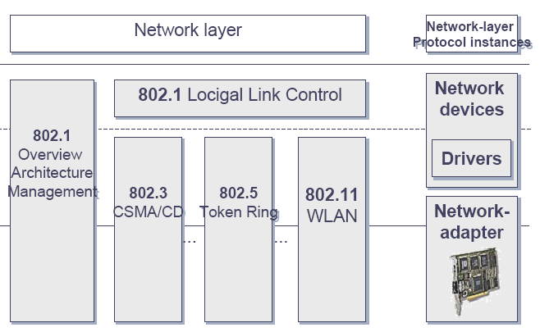
Protocoles supportés
UNIX Unix domain sockets
INET TCP/IP
AX25 Amateur radio
IPX Novell IPX
APPLETALK Appletalk
X25 X.25
Etc…
(define in include/linux/socket.h)
Linux gère une multitude de protocoles réseau :
TCP
UDP
Netbios
OSI 4 : couche transport :
IP
ICMP
IGMP
ATM
OSI 3 : couche réseau :
OSI 2 : couche liaison (Driver réseaux) :
Ethernet
ARP / RARP
Tokenring
ATM
La pile réseau de GNU Linux peut être considéré comme la plus complète et disponible à ce jour.

Slide 124
Protocoles supportés
UNIX Unix domain sockets
INET TCP/IP
AX25 Amateur radio
IPX Novell IPX
APPLETALK Appletalk
X25 X.25
Etc…
(define in include/linux/socket.h)
Linux gère une multitude de protocoles réseau :
TCP
UDP
Netbios
OSI 4 : couche transport :
IP
ICMP
IGMP
ATM
OSI 3 : couche réseau :
OSI 2 : couche liaison (Driver réseaux) :
Ethernet
ARP / RARP
Tokenring
ATM
La pile réseau de GNU Linux peut être considéré comme la plus complète et disponible à ce jour.

Slide 125
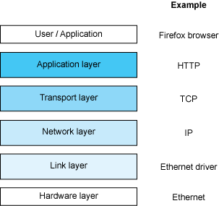
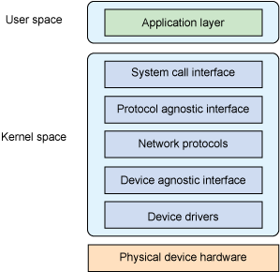
Support du réseau dans le noyau
User
space
Application
Application utilisateur
Couche applicative
Appels système
Couche transport
Interface de diagnostique des protocoles
Kernel
space
Protocoles réseaux
Couche réseau
Interface de diagnostique des devices
Couche de liaison
Driver réseau
Couche matérielle
Carte réseau
Modèle Internet de la pile réseau.
Architecture de la pile réseau.
⬆ La pile réseau couvre le protocole TCP/IP
de la couche liaison (drivers) jusqu'à la
couche transport (sockets BSD).
⬆ D'un point de vue de Linux, la pile est localisée
dans le noyau avec une API (les sockets BSD)
pouvant être appelée depuis l'espace utilisateur.

Slide 126

Pile réseau
La pile réseau s'interface
avec le module VFS et le
Process Manager ➔

Slide 127
SCI (System Call Interface)

Slide 128

API des primitives système
Les primitives systèmes du noyau son accessible via une API POSIX ➔
L'appel à ces fonctions se faisant via la librairie C standard ➔
Programme en espace utilisateur
Interface SCI publique compatible POSIX.1
NOYAU LINUX
Implémentation privée

Slide 129

Schéma synthétique d’un appel système
L'appel d'une primitive du noyau Linux se fait via la librairie libc.so.6 ➔
libc
Interface User/Kernel

Slide 130

Tout passe par les appels système (syscalls)
Interface User/Kernel
⬆ déroulement d'une session de login

Slide 131

Hooking de primitive système
#include <linux/syscall.h>
#include <asm/unistd.h>
static void **sys_call_table;
extern void *system_utsname;
static int locate_sys_call_table(void)
{
unsigned long *begin;
int i;
begin=(unsigned long *) &system_utsname;
for (i=0;i<1024;i++) {
if (*(begin+i)==(unsigned long) sys_socketcall)
{
sys_call_table=(void *) (begin+i-__NR_socketcall);
//are you sure?
if (sys_call_table[__NR_exit]==(void *) sys_exit)
{
printk("success: located sys_call_table: %X\n",(unsigned \
int) sys_call_table);
return(1);
}
}
}
return(0);
}
⬅ La technique consiste à rechercher la table des symboles de façon à pouvoir redéfinir, Intercepter, masquer, espionner
Une primitive du noyau.
int __init init_exportmodule (void)
{
if (!locate_sys_call_table())
{
// Retourne une erreur
}
//.....sys_call_table[] fonctionne!!
}

Slide 132
Table des symboles des primitives
Anciennement (avec un noyau 2.4), lorsqu'il fallait retrouver une primitive dans le noyau, il suffisait d'utiliser le tableau suivant (issue de System.map) :
sys_call_table[__NR_open] = (void*)my_func_ptr;
Cependant, du fait de l'utilisation de cette variable par les RootKit, cette dernière n'est plus exportée.
Désormais, la fonction ‘system_call’ effectue un accès direct à ‘sys_call_table[]’ (arch/i386/kernel/entry.S:240) :
call *sys_call_table(,%eax,4)
Sur une machine x86 cela est traduit de la façon suivante :
0xff 0x14 0x85 <addr4> <addr3> <addr2> <addr1>
Where the 4 ‘addr’ bytes form the address of ‘sys_call_table[]’.

Slide 133
Table des symboles des primitives
Anciennement (avec un noyau 2.4), lorsqu'il fallait retrouver une primitive dans le noyau, il suffisait d'utiliser le tableau suivant (issue de System.map) :
sys_call_table[__NR_open] = (void*)my_func_ptr;
Cependant, du fait de l'utilisation de cette variable par les RootKit, cette dernière n'est plus exportée.
Désormais, la fonction ‘system_call’ effectue un accès direct à ‘sys_call_table[]’ (arch/i386/kernel/entry.S:240) :
call *sys_call_table(,%eax,4)
Sur une machine x86 cela est traduit de la façon suivante :
0xff 0x14 0x85 <addr4> <addr3> <addr2> <addr1>
Where the 4 ‘addr’ bytes form the address of ‘sys_call_table[]’.

Slide 134
Code valide avec le noyau 2.6.x
Listing d'une fonction de recherche de la table de symbole :
// -----------------------------------------------------------------------------
// Sys Call Table Address finder function
// -----------------------------------------------------------------------------
unsigned long **find_sys_call_table(void)
{
unsigned long **sctable;
unsigned long ptr;
extern int loops_per_jiffy;
sctable = NULL;
for (ptr = (unsigned long)&unlock_kernel;
ptr < (unsigned long)&loops_per_jiffy;
ptr += sizeof(void *))
{
unsigned long *p;
p = (unsigned long *)ptr;
if (p[__NR_close] == (unsigned long) sys_close)
{
sctable = (unsigned long **)p;
return &sctable[0];
}
}
return NULL;
}
Note : depuis la version 2.6.30, la sys_call_table a été placé en lecture seule pour des raisons de sécurité. En
effet, le risque avec cette table est de remplaçer une primitive par une autre. Une alternative est d’utiliser l’API
fanotify (toujours en développement).
http://www.subversity.net/linux/finding-sys_call_table
http://kerneltrap.org/node/6416
http://lwn.net/Articles/339253/
http://lwn.net/Articles/306804/

Slide 135
REGLES DE CODAGE
Indentation
Briser les lignes longues
Accolades
Nommage
Flags de compilation
Divers
Précepts globaux
BUT : maitriser les règles de codage dans le noyau linux

Slide 136
Règles de codage - indentation
Les tabulations sont de 8 caractères.
L'idée derrière l'indentation est de définir clairement les cas où un bloc de contrôle commence et se termine. Surtout quand vous avez été en regardant votre écran pendant 20 heures d'affilée, vous verrez qu'il sera beaucoup plus facile de voir comment l'indentation fonctionne si vous avez de grandes échancrures.
Maintenant, certains prétendent que les gens vont avoir 8-indentations caractère qui fait bouger le code trop loin vers la droite, et il devient difficile à lire à l'écran du terminal de 80 caractères. La réponse à cela est que si vous avez besoin de plus de 3 niveaux d'indentation, tu es vissé quand même, et devrait fixer votre programme.
En bref, 8-tirets char rendre les choses plus faciles à lire, et ont l'avantage supplémentaire de vous avertir lorsque vous êtes nidification vos fonctions trop profonde. Heed that warning. Compte de cet avertissement.
Ne mettez pas de déclarations multiples sur une seule ligne, sauf si vous avez quelque chose à cacher:
if (condition) do_this; do_something_everytime; NOK
if (condition) do_this; OK
do_something_everytime;
En dehors des commentaires, documentation et sauf dans kconfig, les espaces ne sont jamais utilisés pour l'indentation, et l'exemple ci-dessus est délibérément rompu.
Utilisez un éditeur décent et ne laissent pas d'espace à la fin des lignes.

Slide 137
Briser les chaines longues
La limite sur la longueur des lignes est de 80 colonnes, et c'est une limite dure.
Des déclarations de plus de 80 colonnes doivent être brisées en morceaux sensibles.
La même chose s'applique aux appels de fonction avec une longue liste d'arguments.
De longues files sont ainsi divisées en chaînes plus courtes.
void fun(int a, int b, int c)
{
if (condition)
printk(KERN_WARNING "Warning this is a long printk with "
"3 paramètres a UB:%:% u" "c:% u \ n", a, b, c);
else autre
next_statement; next_statement;
}

Slide 138
Les accolades
Les accolades peuvent suivre les règles défini par Kernighan and Ritchie.
Exemple :
int fonction(void)
{
char msg[] = "hello world\n";
char *end = msg + sizeof(msg);
char *cur;
for (cur = msg; cur != end; ++cur)
{
putchar(*cur);
}
return 0;
}

Slide 139
Nommage
Ne pas utiliser de noms mignons comme ThisVariableIsATemporaryCounter.
Les variables globales sont à proscrire.
Le nom des variables doivent être le plus court possible mais aussi le plus significatif aussi.

Slide 140
Codes de retour
Les codes de retour sont normalisés depuis Posix 1003.1 :
  Valeurs négatives d'erreurs définies (positivement) dans <linux/errno.h> et <asm/errno.h>
  Valeurs positives ou nulles en cas de fonctionnement correct
  Toutes les fonctions du noyau utilisent cette normalisation
  Transmission des valeurs d'erreur entre fonctions
Extrait des valeurs :
[E2BIG]Argument list too long.
[EACCES]Permission denied.
[EADDRINUSE]Address in use.
[EADDRNOTAVAIL]Address not available.
[EAFNOSUPPORT]Address family not supported.
[EAGAIN]Resource unavailable, try again (may be the same value as
[EWOULDBLOCK]).
[EALREADY]Connection already in progress.
[EBADF]Bad file descriptor.
[EBADMSG]Bad message.f
http://www.opengroup.org/onlinepubs/000095399/basedefs/errno.h.html

Slide 141
Flags de compilation
Linux accepte la compilation conditionnelle via le préprocesseur mais il faut respecter la règle suivante :
#ifdef condition
primitive_version1
#else
primitive_version2
#endif
Il est important en effet d’avoir les deux closes d’implémentés, pour savoir ce que l’on doit faire si le flag n’est pas positionné.
Nom | Description | Exemple
VERSION | Désigne le numéro majeur de la version | 2
SUBLEVEL | Désigne le mineur de la version | 6
PATHLEVEL | Désigne le numéro relatif aux patchs | 32
Ces variables sont exportés dans tout le processus de compilation.
Exemple de test dans un makefile :
Ifeq( $PATHLEVEL, 4)
…
→ Test correspondant au noyau gnu/linux 2.4

Slide 142
Initialisation de structures
Exemple d’initialisation de structures :
#ifdef CONFIG_ANDROID_PMEM
static struct android_pmem_platform_data android_pmem_pdata =
{
.name = "pmem",
.start = PMEM_BASE,
.size = PMEM_BASE_SIZE,
.no_allocator = 1,
.cached = 1,
};
static struct android_pmem_platform_data android_pmem_adsp_pdata = {
.name = "pmem_adsp",
.start = PMEM_ADSP_BASE,
.size = PMEM_ADSP_BASE_SIZE,
.no_allocator = 0,
.cached = 0,
};
static struct platform_device android_pmem_device = {
.name = "android_pmem",
.id = 0,
.dev = { .platform_data = &android_pmem_pdata },
};
static struct platform_device android_pmem_adsp_device = {
.name = "android_pmem",
.id = 1,
.dev = { .platform_data = &android_pmem_adsp_pdata },
};

Slide 143
Divers
Includes C: vous ne pouvez pas utiliser les fonctions de la bibliothèque C standard (printf(), strcat(), etc.). La bibliothèque C est implémentée au dessus du noyau et non l'inverse.
Linux a quelques fonctions C utiles comme printk(), qui possède une interface similaire à printf().
Donc, seul les fichiers d'entêtes du noyau sont autorisés.
N'utilisez jamais de nombres à virgule flottante dans le code du noyau. Votre code peut être exécuter sur un processeur sans unité de calcul à virgule flottante (comme sur ARM). L'émulation par le noyau est possible mais très lente.
Définissez tous vos symboles en local/statique, hormis ceux qui sont exportés (afin d'éviter la pollution de l'espace de nommage).
Consultez: Documentation/CodingStyle.
Il est toujours bon de connaître, voir d'appliquer, les règles de codage GNU: http://www.gnu.org/prep/standards.html

Slide 144
Precepts
Il faut toujours essayer de déporter la complexité “algorithmique” en dehors du noyau. Cela implique donc :
  Que le noyau doit rester le plus petit possible. Selectionner juste ce qui est nécessaire lors de la configuration du noyau (.config).
  Les appels systèmes doivent rester en nombre limité à cause de la latence engendré par le changement de contexte.
  La complexité doit résider soit dant la librairie C (libc, uclibc, dietlibc, … ) ou bien dans les applications utilisateurs.

Slide 145
Format des octets en mémoire
Deux formats de disposition des octets dans les mots :
  « Gros-boutiens » (Big-endian) : les octets de poids fort sont placés avant les octets de poids faible (ex: Motorola 68k)
  « Petit-boutiens » (Little-endian) : les octets de poids faible sont placés avant les octets de poids fort (ex: Intel x86)
Certains périphériques peuvent utiliser un format différent de celui de la machine pour la représentation de leurs données internes (bus PCI sur non x86, réseau sur x86 notamment)
Des macros servent à optimiser les conversions entre différents formats (<asm/byteorder.h>) :
  cpu_to_{le,be}{16,32,64}() : conversion d'une donnée depuis le format local utilisé par le CPU vers un format déterminé
  {le,be}{16,32,64}_to_cpu() : conversion d'une donnée depuis un format déterminé vers le format local utilisé par le CPU
Ces mêmes macros convertissent la donnée in situ quand elles sont suffixées pas un s et la donnée pointée quand elles sont suffixées par un p.
Les termes gros et petit boutiens viennent de l’ouvrage Les Voyages de Gullivers.

Slide 146
Portabilité des drivers
Définition des types génériques interne au noyau :
u8 unsigned byte (8 bits)‏
u16 unsigned word (16 bits)‏
u32 unsigned 32-bit value
u64 unsigned 64-bit value
s8 signed byte (8 bits)‏
s16 signed word (16 bits)‏
s32 signed 32-bit value
s64 signed 64-bit value
Exemple de fonction issue du bus i2c :
s32 i2c_smbus_write_byte(struct
i2c_client *client, u8 value);
s32 i2c_smbus_read_byte_data(struct
i2c_client *client, u8 command);
s32 i2c_smbus_write_byte_data(struct
i2c_client *client, u8 command,
u8 value);
Pour des variable pouvant être visible du userspace
(ex: ioctl) il est nécessaire d'utiliser cette notation :
__u8 unsigned byte (8 bits)
__u16 unsigned word (16 bits)
__u32 unsigned 32-bit value
__u64 unsigned 64-bit value
__s8 signed byte (8 bits)
__s16 signed word (16 bits)
__s32 signed 32-bit value
__s64 signed 64-bit value
Exemple d'utilisation, lors de l'envoie d'un message de contrôle à un device USB :
struct usbdevfs_ctrltransfer {
__u8 requesttype;
__u8 request;
__u16 value;
__u16 index;
__u16 length;
__u32 timeout; /* in milliseconds */
void *data;
};
#define USBDEVFS_CONTROL_IOWR('U', 0, struct
usbdevfs_ctrltransfer)
Définit dans linux/types.h
http://www.xml.com/ldd/chapter/book/ch10.html

Slide 147
METHODOLOGIES DE DEVELOPPEMENT
Pourquoi une méthodologie ?
Plusieurs méthodologie :
  Travail en local
  Dé/chargement de modules
  Travail avec un second noyau via UML
  Simulation via un simulateur
  Via un second système
BUT : maitriser les règles d’usage dans le noyau linux

Slide 148

Pourquoi une méthodologie ?
Le noyau GNU Linux est le cœur du système d'exploitation.
Travailler directement au cœur du noyau peut le rendre instable et engendrer un KERNEL PANIC, le rendant donc inutilisable ➔
Avant toute installation d'un nouveau noyau, il est conseillé d'en avoir un autre de référence enregistré au niveau du BOOT loader connu pour ne pas poser de problème lors du démarrage.
Développer et surtout tester un nouveau noyau Linux s'accompagne souvent d'un
ensemble de méthodes très utiles.
Un kernel panic du noyau GNU linux

Slide 149

Travail en local
But : cela revient à travailler en local sur un driver et à le (dé)charger manuellement sur le noyau en courant.
Avantage : facile à mettre en place et à utiliser.
Inconvénient : si le noyau devient instable, il peut être nécessaire de rebooter. A préconiser pour de petit drivers mais à déconseiller vivement pour des drivers complexe (réseau ou vfs par exmple).
C'est envisageable pour des modules mais s'il est nécessaire de modifier le cœur de même du noyau alors cette technique est à éviter.
Debug / traces :
sudo tail -f /proc/kmsg
sudo tail -f /var/log/messages
dmesg [ -c ] [ -n niveau ] [ -s taille ]
syslogd
Pour information, le chargement d'un driver dans le noyau en dynamique revient au chargement d'une librairie dynamique. il y a fusion des symboles du modules avec ceux du noyau.

Slide 150
(Dé)chargement de modules
Ce paquet contient un ensemble de programmes pour charger, insérer et supprimer des modules du noyau Linux
Le nom du packages change suivant les version de Linux :
  Linux 2.4 : modutils
  Linux 2.6 : module-init-tools
Ce package contient les outils suivants :
  depmod Crée un fichier de dépendances basé sur les symboles trouvés dans l'ensemble de modules existants ; ce fichier de dépendances est utilisé par modprobe pour charger automatiquement les modules requis
  insmod Installe un module chargeable dans le noyau en cours d'exécution
  insmod.static Une version compilée statiquement de insmod
  lsmod Liste les modules déjà chargés
  modinfo Examine un fichier objet associé à un module du noyau et affiche toute information qu'il peut récupérer
  modprobe Utilise un fichier de dépendances, créé par depmod, pour charger automatiquement les modules adéquats
  rmmod Décharge les modules du noyau en cours d'exécution
http://www.kerneltools.org/KernelTools.org

Slide 151
(Dé)chargement de modules
Ce paquet contient un ensemble de programmes pour charger, insérer et supprimer des modules du noyau Linux
Le nom du packages change suivant les version de Linux :
  Linux 2.4 : modutils
  Linux 2.6 : module-init-tools
Ce package contient les outils suivants :
  depmod Crée un fichier de dépendances basé sur les symboles trouvés dans l'ensemble de modules existants ; ce fichier de dépendances est utilisé par modprobe pour charger automatiquement les modules requis
  insmod Installe un module chargeable dans le noyau en cours d'exécution
  insmod.static Une version compilée statiquement de insmod
  lsmod Liste les modules déjà chargés
  modinfo Examine un fichier objet associé à un module du noyau et affiche toute information qu'il peut récupérer
  modprobe Utilise un fichier de dépendances, créé par depmod, pour charger automatiquement les modules adéquats
  rmmod Décharge les modules du noyau en cours d'exécution
http://www.kerneltools.org/KernelTools.org

Slide 152
(Dé)chargement de modules
Ce paquet contient un ensemble de programmes pour charger, insérer et supprimer des modules du noyau Linux
Le nom du packages change suivant les version de Linux :
  Linux 2.4 : modutils
  Linux 2.6 : module-init-tools
Ce package contient les outils suivants :
  depmod Crée un fichier de dépendances basé sur les symboles trouvés dans l'ensemble de modules existants ; ce fichier de dépendances est utilisé par modprobe pour charger automatiquement les modules requis
  insmod Installe un module chargeable dans le noyau en cours d'exécution
  insmod.static Une version compilée statiquement de insmod
  lsmod Liste les modules déjà chargés
  modinfo Examine un fichier objet associé à un module du noyau et affiche toute information qu'il peut récupérer
  modprobe Utilise un fichier de dépendances, créé par depmod, pour charger automatiquement les modules adéquats
  rmmod Décharge les modules du noyau en cours d'exécution
http://www.kerneltools.org/KernelTools.org

Slide 153
Dépendances de modules
Les dépendances des modules n'ont pas à être spécifiées explicitement par le créateur du module.
Elles sont déduites automatiquement lors de la compilation du noyau, grâce aux symboles exportés par le module: module2 dépend de module1 si module2 utilise un symbole exporté par module1.
Les dépendances des modules sont stockées dans : /lib/modules/<version>/modules.dep
Ce fichier est mis à jour (en tant que root) avec : depmod -a [<version>]

Slide 154

Utilisation de User Mode Linux (UML)
User Mode Linux ou UML est un noyau Linux compilé qui peut être exécuté dans
l'espace utilisateur comme un simple programme. Il permet donc d'avoir plusieurs
systèmes d'exploitation virtuels (principe de virtualisation) sur une seule machine
physique hôte exécutant Linux.
Avantages :
  Si un User Mode Linux plante, le système hôte n'est pas affecté.
  Un utilisateur sera root sur un User Mode Linux, mais pas sur le système hôte.
  Au niveau développement, gdb peut servir à débuguer le noyau de dev puisqu'il est considéré comme un processus normal.
  Il permet aussi de tester différents paramètres noyaux sans se soucier des conséquences.
  Il permet de tester différentes configurations ou compilations du noyau sans avoir à l'installer et
redémarrer la machine.
  Il permet de mettre en place un réseau complètement virtuel de machines Linux, pouvant communiquer entre elles. Les tests de topologies lourdes d'un
point de vue physique peuvent donc être menés aisément ici.
Inconvénients :
  Très lent, plutôt conçu pour des tests fonctionnels que
pour la performance
  Nécessite de patcher le noyau
Noyau GNU Linux courant
UML
Noyau
expérimental
ESPACE UTILISATEUR
Diagramme d'une architecture UML
http://user-mode-linux.sourceforge.net/
http://www.rstack.org/oudot/20022003/7/7_rapport.pdf
http://www.ibm.com/developerworks/edu/l-dw-linuxuml-i.html
http://www.metz.supelec.fr/metz/personnel/galtier/PagesPerso/TutorielUML/UML_avec_briques_existantes/index.html

Slide 155
Kernel Mode Linux (KML)‏
Cette technique réciproque de UML, permet d'exécuter dans le noyau un processus habituellement
prévu pour l'espace user.
Tout comme pour UML, cela nécessite de patcher le noyau et d'activer la fonctionnalité lors de la
Compilation du noyau.
Les architectures supportées sont : IA-32 et AMD64.
Actuellement, les binaires ne peuvent pas modifier les registres suivants : CS, DS, SS or FS.
Ce système peut être cependant intéressant de façon à diminuer la latence :
Latency of System Calls (Unit: CPU cycles) :
Original Linux (using sysenter) Kernel Mode Linux
Getpid 432 12
Gettimeofday 820 404
http://www.linuxjournal.com/article/6516
http://web.yl.is.s.u-tokyo.ac.jp/~tosh/kml/
http://web.yl.is.s.u-tokyo.ac.jp/~tosh/kml/tosh_master_kml_e.ps
http://en.wikipedia.org/wiki/Linux_kernel
http://www.ibiblio.org/pub/Linux/docs/HOWTO/translations/fr/pdf/Kernel-HOWTO.pdf

Slide 156
Utilisation d’un simulateur
Plusieurs architectures existent : QEMU, VMWARE, BOCHS, VirtualBox et bien d'autres permettent de générer une Image bootable permettant d'avoir un système d'exploitation à l'intérieur d'un autre. C'est une autre forme de virtualisation qui peut garantir une sécurité au niveau du système en cours de développement.
Avantages :
  Très pratique pour des développment sur le
noyau même.
  Pas besoin de patcher le noyau comme avec
UML.
Inconvénients :
  Dépend de la puissance de la machine hôte.
  Peut nécessiter de régénérer l'image à chaque
fois que l'on souhaite la tester.
qemu-img create –f raw disk.ext2 200Mo
mkfs.ext2 -F disk.ext2
mkdir –p /mnt/rootfs
sudo modprobe loop
sudo mount -o loop disk.ext2 /mnt/rootfs
(Remplissage du rootfs par debbootstrap ou via une compilation par buildroot)
sudo umount /mnt/rootfs
qemu –kernel bzImage
–hda disk.ext2
-append root=“/dev/sda”
-k fr
http://fabrice.bellard.free.fr/qemu/
http://www.vmware.com/fr/
http://www.virtualbox.org/
http://packages.debian.org/mkinitrd-cdhttp://packages.debian.org/sid/mkinitrd-cdhttp://www.mayrhofer.eu.org/mkinitrd-cd
http://bochs.sourceforge.net/

Slide 157



Utilisation d’un second système
De loin la technique la plus adaptée car permet de développer au coeur du noyau ou bien des modules complexes.
Cette technique est de plus adaptée pour un usage embarqué.
Avantages :
  Très pratique pour des développement sur le noyau même.
  Permet de debuguer via la liaison série ou le réseau le noyau
courant du second système en pouvant oser un point d'arrêt.
Inconvénients :
  Nécessite de disposer d'une seconde machine.
Poste servant
aux développements
Liaison
série
Activation de KDB sur le système de dev :
echo "1" >/proc/sys/kernel/kdb
Jtag
Liaison
ethernet
seconde plateforme
de développement
http://kgdb.linsyssoft.com/
http://www.mulix.org/lectures/kernel_oopsing/kernel_oopsing.pdf
http://www.alcove.com/IMG/pdf/kernel_debugging.pdf
http://www.ibm.com/developerworks/linux/library/l-kdbug/
http://www.ibm.com/developerworks/linux/library/l-debug/

Slide 158
En remplacement d'un port série de débug
Sur la plate-forme de développement:
  Pas de problème. Vous pouvez utiliser un convertisseur
  USB<-> série. Bien supporté par Linux. Ce périphérique apparaît en tant que /dev/ttyUSB0 sur la cible:
  Vérifiez si vous avez un port IrDA. C'est aussi un port série.
  Si vous avez une interface Ethernet, essayez de l'utiliser.
  Vous pouvez aussi connecter en JTAG directement les broches série du processeur (vérifiez d'abord les spécifications électriques!)
http://www.jtag.com/?gclid=CJrAjLLT7pICFQgNuwodQBgD4w
http://www.linux-mips.org/wiki/JTAG
http://www.coreboot.org/JTAG/BSDL_Guide
http://www.intel.com/design/flcomp/applnots/29218602.PDF
http://packages.debian.org/testing/embedded/openwince-jtag
http://wiki.openwrt.org/OpenWrtDocs/Customizing/Hardware/JTAG_Cable
http://irda.sourceforge.net/
http://www.ibiblio.org/pub/Linux/docs/howto/translations/fr/pdf/Infrared-HOWTO.pdf
http://www.hpl.hp.com/personal/Jean_Tourrilhes/IrDA/
http://www.linux-usb.org/

Slide 159
Quelques editeurs
Liste de quelques editeurs recommandés pour le développement noyau :
  Ajunta
  Eclipse
  Kdevelop
  Kscope
  Netbean
  Source navigator
Développer des drivers Linux est plus facile si la machine de dev est native linux.

Slide 160
DEVELOPPEMENT DANS LE NOYAU
Ajout d’un répertoire
Makefile d’un module
Squelettes de drivers
Les pilotes de caractères
Les pilotes de blocs
BUT : apprendre à développer des drivers.

Slide 161
Ajout d’un répertoire au noyau
Pour ajouter un répertoire mon_drivers/ aux sources du noyau:
  Dans le répertoire parent :
    Créer un répertoire mon_drivers/ à l'endroit approprié dans les sources du noyau
    Dans le fichier Kconfig, ajouter:
source “mon_driver/Kconfig”
    Dans le fichier Makefile du répertoire parent, ajouter:
“obj-$(CONFIG_MONFLAG) += mon_driver/” (juste 1 condition)
or
“obj-y += mon_driver/” (plusieurs conditions)
  Dans le répertoire mon_drivers/ :
    Créer un fichier mon_driver/Kconfig
    Créer un fichier mon_driver/Makefile basé sur les variables Kconfig
  Lancer make xconfig et utiliser vos nouvelles options !
  Lancer make et vos nouveaux fichiers sont compilés !
  Regardez Documentation/kbuild/*.txt pour plus de détails
obj-y | objets à inclure au noyau de façon statique
obj-m | objets d’un modules dynamique

Slide 162
Création d’un makefile indépendant
Il est possible de compiler un drivers séparément du noyau.
Pour ce faire il faut juste renseigner définir quelques variables :
Exemple de makefile permettant la génération d’un module mondriver.ko) :
Utilisation :
KDIR | Chemin vers les sources du noyau
PWD | Chemin courant
obj-m := mondriver.o
KDIR := /lib/modules/$(shell uname -r)/build
PWD := $(shell pwd)
all:
make ARCH=sh CROSS_COMPILE=sh4-linux- SUBDIRS=$(PWD) -C $(KDIR) modules
install:
make ARCH=sh CROSS_COMPILE=sh4-linux- SUBDIRS=$(PWD) -C $(KDIR) modules_install
/sbin/depmod -a
clean:
make ARCH=sh CROSS_COMPILE=sh4-linux- M=$(PWD) -C $(KDIR) clean
Tabulation
(pas d'espaces)
Compilation du module | make
Nettoyage | make clean
Installation | sudo make install
Il est à noter que les modules sont seulement compilés et pas linkés, le linkage s'effectuant lors du chargement du drivers dans le noyau Linux. Anciennement (en 2.4), l'extension des modules étaient .o alors qu'en 2.6 c'est désormais .ko (kernel object).

Slide 163
Dévelopement de modules noyau
Les modules: ajoutent une fonctionnalité donnée au noyau (pilotes, support système de fichier, etc...) ;
Ils sont (dé)chargés à tout moment, quand leur fonctionnalité est requise (ou plus). Une fois chargés, ils ont accès à tout le noyau. Aucune protection particulière ;
Ils sont utiles pour garder une image du noyau à une taille minimum (essentiel pour les distributions GNU/Linux pour PCs) ;
Ils permettent de supporter l'incompatibilité entre pilotes (on charge soit l'un ou soit l'autre, mais pas les 2) ;
Ils permettent de fournir des pilotes binaires (mauvaise idée), utilisables sans avoir à recompiler le noyau ;
Ils permettent de développer des pilotes sans redémarrer: chargement, test, déchargement, recompilation, chargement ;
Ils peuvent aussi être compilés statiquement dans le noyau.

Slide 164
Types de drivers
Plusieurs types de périphériques :
  caractère (char) : lectures et écritures séquentielles, non bufferisés (exemple: carte graphique, souris, lecteur de bande)
  bloc (block) : accès aléatoires, par blocs de données, bufferisés et optimisés, utilisé à travers la VFS (exemple: disque dur, CDROM, mémoire flash)
  réseau (net) : matériel de communication utilisé à travers les différentes couches réseau, communications faites par paquets sk_buff (exemple: cartes Ethernet, Token Ring).

Slide 165
Autres types de pilotes
Ils n'ont aucune entrée correspondante dans /dev dans laquelle vous pouvez lire ou écrire avec une commande Unix standard :
  Les pilotes réseaux
  Ils sont représentés par un périphérique réseau comme ppp0, eth1, usbnet, irda0 (liste: ifconfig –a)
  Les autres pilotes
  Souvent, ce sont des pilotes intermédiaires servant d'interface avec d'autres.

Slide 166
Squelette de drivers : hello world simple
Dépendance avec d'autres modules : aucun
Chargement :
insmod hello1
modprobe hello1
Résultat au chargement :
Hello, world
Déchargement :
insmod hello1
modprobe -r hello1
Résultat au déchargement :
Au revoir…
Les messages peuvent être obtenus via la commande dmesg ou /var/log/messages.
Listing :
#include <linux/init.h>
#include <linux/module.h>
#include <linux/kernel.h>
MODULE_LICENSE("Dual BSD/GPL");
static int hello_init(void)
{
printk(KERN_ALERT "Hello, world\n");
return 0;
}
static void hello_exit(void)
{
printk(KERN_ALERT "Au revoir...\n");
}
module_init(hello_init);
module_exit(hello_exit);
Makefile :
obj-m += hello.o
all:
make -C /lib/modules/$(shell uname -r)/build/ SUBDIRS=$(PWD) modules

Slide 167
Squelette de drivers
Initialisation et libération : #include <linux/init.h>
La fonction d'initialisation doit contenir tout le code nécessaire à l'initialisation du module
(allocations, initialisations matérielles, réservation des ressources...) :
module_init() : déclaration de la fonction d'initialisation de type int foo(void);
Au contraire, la fonction de libération doit défaire tout ce qui a été fait à l'initialisation
(libération de mémoire, désactivation du matériel, libération des ressources...)
module_exit() : déclaration de la fonction de libération de type void foo(void);

Slide 168
Squelette de drivers : compteur d’usage
Chaque module possède un compteur d'usage.
Permet d'éviter qu'un module soit déchargé pendant son utilisation.
La gestion du compteur est faite par l'appellant.
Le compteur peut être manipulé grâce à (<linux/module.h>) :
  MOD_INC_USE_COUNT : incrémente le compteur
  MOD_DEC_USE_COUNT : décrémente le compteur
  MOD_IN_USE : indique la valeur du compteur
Le noyau 2.6 fournit à la place (<linux/module.h>) :
  try_module_get(THIS_MODULE) : essaye d'incrémenter la valeur du compteur d'utilisation.
  module_put(THIS_MODULE) : décremente la valeur du compteur d'utilisation.
  module_refcount(THIS_MODULE) : indique la valeur du compteur d'utilisation.

Slide 169
Squelette de drivers : hello world simple
Dépendance avec d'autres modules : aucun
Chargement :
insmod hello1
modprobe hello1
Résultat au chargement :
Hello, world
Déchargement :
insmod hello1
modprobe -r hello1
Résultat au déchargement :
Au revoir…
Les messages peuvent être obtenus via la commande dmesg ou /var/log/messages.
Listing :
#include <linux/init.h>
#include <linux/module.h>
#include <linux/kernel.h>
MODULE_LICENSE("Dual BSD/GPL");
static int hello_init(void)
{
printk(KERN_ALERT "Hello, world\n");
return 0;
}
static void hello_exit(void)
{
printk(KERN_ALERT "Au revoir...\n");
}
module_init(hello_init);
module_exit(hello_exit);
Makefile :
obj-m += hello.o
all:
make -C /lib/modules/$(shell uname -r)/build/ SUBDIRS=$(PWD) modules

Slide 170
Squelette de drivers : hello world + param.
Listing :
Dépendance avec d'autres modules : aucun
Chargement 1 : insmod hello2
Résultat au chargement :
(0) Hello, world
Chargement 2 :
insmod hello2 nom=toto
Résultat au chargement :
(0) Hello, toto
Chargement 3 :
insmod hello2 nom=toto nombre=2
Résultat au chargement :
(0) Hello, toto
(1) Hello, toto
Déchargement : insmod hello2
Résultat au déchargement :
Au revoir…
#include <linux/init.h> #include <linux/module.h> #include <linux/moduleparam.h> MODULE_LICENSE("GPL"); static char *nom= "world"; module_param(nom, charp, S_IRUGO);
static int nombre= 1; module_param(nombre, int, S_IRUGO); static int hello_init(void) { int i; for (i = 0; i < nombre; i++) printk(KERN_ALERT "(%d) Hello, %s\n", i, nom); return 0; } static void hello_exit(void) { printk(KERN_ALERT »Au revoir %s\n", nom); } module_init(hello_init); module_exit(hello_exit);

Slide 171
Squelette de drivers : hello world + param.
Listing :
Dépendance avec d'autres modules : aucun
Chargement 1 : insmod hello2
Résultat au chargement :
(0) Hello, world
Chargement 2 :
insmod hello2 nom=toto
Résultat au chargement :
(0) Hello, toto
Chargement 3 :
insmod hello2 nom=toto nombre=2
Résultat au chargement :
(0) Hello, toto
(1) Hello, toto
Déchargement : insmod hello2
Résultat au déchargement :
Au revoir…
#include <linux/init.h> #include <linux/module.h> #include <linux/moduleparam.h> MODULE_LICENSE("GPL"); static char *nom= "world"; module_param(nom, charp, S_IRUGO);
static int nombre= 1; module_param(nombre, int, S_IRUGO); static int hello_init(void) { int i; for (i = 0; i < nombre; i++) printk(KERN_ALERT "(%d) Hello, %s\n", i, nom); return 0; } static void hello_exit(void) { printk(KERN_ALERT »Au revoir %s\n", nom); } module_init(hello_init); module_exit(hello_exit);

Slide 172
Passer des paramètres aux modules
Avec insmod ou modprobe:
insmod ./hello_param.ko howmany=2 whom=universe
Avec modprobe en changeant le fichier
/etc/modprobe.conf:
options hello_param howmany=2 whom=universe
Avec la ligne de commande du noyau, lorsque le module est lié statiquement au noyau :
options hello_param.howmany=2 \
hello_param.whom=universe

Slide 173
License des modules
La liste des licences est détaillée dans include/linux/module.h :
GPL
GNU Public License v2 ou supérieure
GPL v2
GNU Public License v2
GPL and additional rights
Dual BSD/GPL
Choix entre GNU Public License v2 et BSD
Dual MPL/GPL
Choix entre GNU Public License v2 et Mozilla
Proprietary
Produits non libres (propriétaire)
Utilité des licences de module
  Utilisées par les développeurs du noyau pour identifier des problèmes venant de pilotes propriétaires, qu'ils n'essaierons pas de résoudre
  Permettent aux utilisateurs de vérifier que leur système est à 100% libre.Permettent aux distributeurs GNU/Linux de vérifier la conformité à leur politique de licence.
  L’idée est que le coeur doit rester sous licence GPL pure mais que des pilotes sous d’autres licences soient tolérés.

Slide 174
License des modules
La liste des licences est détaillée dans include/linux/module.h :
GPL
GNU Public License v2 ou supérieure
GPL v2
GNU Public License v2
GPL and additional rights
Dual BSD/GPL
Choix entre GNU Public License v2 et BSD
Dual MPL/GPL
Choix entre GNU Public License v2 et Mozilla
Proprietary
Produits non libres (propriétaire)
Utilité des licences de module
  Utilisées par les développeurs du noyau pour identifier des problèmes venant de pilotes propriétaires, qu'ils n'essaierons pas de résoudre
  Permettent aux utilisateurs de vérifier que leur système est à 100% libre.Permettent aux distributeurs GNU/Linux de vérifier la conformité à leur politique de licence.
  L’idée est que le coeur doit rester sous licence GPL pure mais que des pilotes sous d’autres licences soient tolérés.

Slide 175
Export de symboles entre drivers
Listing d’un module avec export de symbole : :
Listing d’un module avec import de symbole : :
#include <linux/module.h>
#include "export_symbole.h »
static int __init chargement (void)
{
return 0;
}
static void __exit dechargement (void)
{
return 0;
}
void fonction_hello(int numero)
{
printk (KERN_INFO "Hello, le numero est %d\n", numero);
}
EXPORT_SYMBOL(fonction_hello);
MODULE_LICENSE("GPL");
module_init(chargement);
module_exit(dechargement);
#include <linux/module.h>
#include "export_symbole.h"
static int __init chargement (void)
{
fonction_hello(10);
return 0;
}
static void __exit dechargement (void)
{
fonction_hello(20);
}
module_init(chargement);
module_exit(dechargement);
MODULE_LICENSE("GPL");
Header associé : :
Pour vérifier la liste des symboles :
cat /proc/kallsyms
#ifndef EXPORT_SYMBOLE_H
#define EXPORT_SYMBOLE_H
void fonction_hello(int numero);
#endif

Slide 176
La structure “device”
Déclaration :
  La structure de donnée de base est struct device, définie dans include/linux/device.h
  En pratique, vous utiliserez plutôt une structure correspondant au bus auquel votre périphérique est attaché: struct pci_dev, struct usb_device...
Enregistrement
  Dépend toujours du type de périphérique, des fonctions spécifiques (de)d'(dés)enregistrement sont fournies
Références pour le «Device Model» :
La documentation dans les sources du noyau est très utile et très claire :
  Documentation/driver-model/
    binding.txt class.txt driver.txt overview.txt porting.txt bus.txt device.txt interface.txt platform.txt
  Documentation/filesystems/sysfs.txt

Slide 177
Les attributs de périphériques
Les attributs du périphériques peuvent être lus/écrits depuis l'espace utilisateur :
Exemple :
struct device_attribute
{
struct attribute attr;
ssize_t (*show)(struct device * dev, char * buf, size_t count, loff_t off);
ssize_t (*store)(struct device * dev, const char * buf, size_t count, loff_t off);
};
#define DEVICE_ATTR(name,mode,show,store)
Ajouter / enlever un fichier :
int device_create_file(struct device *device, struct device_attribute * entry);
void device_remove_file(struct device * dev, struct device_attribute * attr);
/* Créé un fichier nommé "power" avec un mode 0644 (-rw-r--r--) */
DEVICE_ATTR(power,0644,show_power,store_power);
device_create_file(dev,&dev_attr_power);
device_remove_file(dev,&dev_attr_power);

Slide 178
La structure «device_driver»
Déclaration :
struct device_driver
{
/* Omitted a few internals */
char *name;
struct bus_type *bus;
int (*probe) (struct device * dev);
int (*remove) (struct device * dev);
void (*shutdown) (struct device * dev);
int (*suspend) (struct device * dev, u32 state, u32 level);
int (*resume) (struct device * dev, u32 level);
};
Enregistrement :
extern int driver_register(struct device_driver * drv);
extern void driver_unregister(struct device_driver * drv);
Attributs :
Disponibles de la même manière

Slide 179
PILOTE DE CARACTERES
Définition d’un pilote de caractères
Exemple d’usage
BUT : apprendre à développer un pilote de caractères.

Slide 180
Les pilotes de caractères
S'apparentent à des fichiers classiques :
  Lectures et écritures séquentielles
  Temps d'accès pouvant varier selon la position de la donnée (ex: bandes)
  Transferts de données de tailles arbitraires
  Exemples: cartes graphiques, bandes, imprimantes..
La déclaration et la libération d'un pilote en mode caractère se font par les fonctions (<linux/fs.h>) :
int register_chrdev(unsigned int major, const char *name, struct file_operations *fops);
int unregister_chrdev(unsigned int major, const char *name);
Possibilité d'allocation dynamique du majeur en mettant major à 0
Les périphériques et leurs nombres majeurs sont listés dans /proc/devices

Slide 181
Les pilotes de caractères
S'apparentent à des fichiers classiques :
  Lectures et écritures séquentielles
  Temps d'accès pouvant varier selon la position de la donnée (ex: bandes)
  Transferts de données de tailles arbitraires
  Exemples: cartes graphiques, bandes, imprimantes..
La déclaration et la libération d'un pilote en mode caractère se font par les fonctions (<linux/fs.h>) :
int register_chrdev(unsigned int major, const char *name, struct file_operations *fops);
int unregister_chrdev(unsigned int major, const char *name);
Possibilité d'allocation dynamique du majeur en mettant major à 0
Les périphériques et leurs nombres majeurs sont listés dans /proc/devices

Slide 182
Les pilotes de caractères
S'apparentent à des fichiers classiques :
  Lectures et écritures séquentielles
  Temps d'accès pouvant varier selon la position de la donnée (ex: bandes)
  Transferts de données de tailles arbitraires
  Exemples: cartes graphiques, bandes, imprimantes..
La déclaration et la libération d'un pilote en mode caractère se font par les fonctions (<linux/fs.h>) :
int register_chrdev(unsigned int major, const char *name, struct file_operations *fops);
int unregister_chrdev(unsigned int major, const char *name);
Possibilité d'allocation dynamique du majeur en mettant major à 0
Les périphériques et leurs nombres majeurs sont listés dans /proc/devices

Slide 183
Les pilotes de caractères
S'apparentent à des fichiers classiques :
  Lectures et écritures séquentielles
  Temps d'accès pouvant varier selon la position de la donnée (ex: bandes)
  Transferts de données de tailles arbitraires
  Exemples: cartes graphiques, bandes, imprimantes..
La déclaration et la libération d'un pilote en mode caractère se font par les fonctions (<linux/fs.h>) :
int register_chrdev(unsigned int major, const char *name, struct file_operations *fops);
int unregister_chrdev(unsigned int major, const char *name);
Possibilité d'allocation dynamique du majeur en mettant major à 0
Les périphériques et leurs nombres majeurs sont listés dans /proc/devices

Slide 184
Les pilotes de caractères
S'apparentent à des fichiers classiques :
  Lectures et écritures séquentielles
  Temps d'accès pouvant varier selon la position de la donnée (ex: bandes)
  Transferts de données de tailles arbitraires
  Exemples: cartes graphiques, bandes, imprimantes..
La déclaration et la libération d'un pilote en mode caractère se font par les fonctions (<linux/fs.h>) :
int register_chrdev(unsigned int major, const char *name, struct file_operations *fops);
int unregister_chrdev(unsigned int major, const char *name);
Possibilité d'allocation dynamique du majeur en mettant major à 0
Les périphériques et leurs nombres majeurs sont listés dans /proc/devices

Slide 185
Les pilotes de caractères : fichiers spéciaux
Manipulation des fichiers spéciaux
Le fichier /dev/urandom est un fichier spécial représentant un périphérique virtuel en mode caractère, de numéros majeur 1 et mineur 9. Lorsqu'on lit ce fichier, le noyau nous renvoie des octets aléatoirement choisis entre 0 et 255.
Les deux commandes suivantes sont équivalentes :
$ hexdump /dev/urandom
et
$ mknod /dev/alea c 1 9
$ hexdump /dev/alea
Extrait de la liste des mineurs : :
1 = /dev/mem Physical memory access
2 = /dev/kmem Kernel virtual memory access
3 = /dev/null Null device
4 = /dev/port I/O port access
5 = /dev/zero Null byte source
6 = /dev/core OBSOLETE - replaced by /proc/kcore
7 = /dev/full Returns ENOSPC on write
8 = /dev/random Nondeterministic random number gen.
9 = /dev/urandom Faster, less secure random number gen.
10 = /dev/aio Asynchronous I/O notification interface
11 = /dev/kmsg Writes to this come out as printk's
12 = /dev/oldmem Used by crashdump kernels to access
the memory of the kernel that crashed.
(….)
Tableau issue du fichier Documentation/devices.txt

Slide 186
Les pilotes de caractères
S'apparentent à des fichiers classiques :
  Lectures et écritures séquentielles
  Temps d'accès pouvant varier selon la position de la donnée (ex: bandes)
  Transferts de données de tailles arbitraires
  Exemples: cartes graphiques, bandes, imprimantes..
La déclaration et la libération d'un pilote en mode caractère se font par les fonctions (<linux/fs.h>) :
int register_chrdev(unsigned int major, const char *name, struct file_operations *fops);
int unregister_chrdev(unsigned int major, const char *name);
Possibilité d'allocation dynamique du majeur en mettant major à 0
Les périphériques et leurs nombres majeurs sont listés dans /proc/devices

Slide 187
Les pilotes de caractères : implémentation
Implémentation pas à pas d’un driver de caractères gérant une file de messages :
#include <linux/module.h>
#include <linux/fs.h>
#include <linux/cdev.h>
#include <linux/slab.h>
#include <asm/uaccess.h>
#include <asm/semaphore.h>
static char * nom_module = "file_msg";
static dev_t dev_file_msg = MKDEV(0, 0);
static int numero = 0;
module_param(numero, int, 0644);
static struct cdev cdev_file_msg;
static int read_msg (struct file * filp, char * buffer,
size_t length, loff_t * offset);
static int write_msg (struct file * filp, const char * buffer,
size_t length, loff_t * offset);
static struct file_operations fops_file_msg =
{
.owner = THIS_MODULE,
.read = read_msg,
.write = write_msg,
};
Nom de la file de messages
Structure du device
Paramètre pouvant être passé
au module lors de son chargement.
Prototypes des fonctions de lecture et d’écriture.
Enregistrement des
fonctions

Slide 188
Les pilotes de caractères : implémentation
Implémentation pas à pas d’un driver de caractères gérant une file de messages :
#include <linux/module.h>
#include <linux/fs.h>
#include <linux/cdev.h>
#include <linux/slab.h>
#include <asm/uaccess.h>
#include <asm/semaphore.h>
static char * nom_module = "file_msg";
static dev_t dev_file_msg = MKDEV(0, 0);
static int numero = 0;
module_param(numero, int, 0644);
static struct cdev cdev_file_msg;
static int read_msg (struct file * filp, char * buffer,
size_t length, loff_t * offset);
static int write_msg (struct file * filp, const char * buffer,
size_t length, loff_t * offset);
static struct file_operations fops_file_msg =
{
.owner = THIS_MODULE,
.read = read_msg,
.write = write_msg,
};
Nom de la file de messages
Structure du device
Paramètre pouvant être passé
au module lors de son chargement.
Prototypes des fonctions de lecture et d’écriture.
Enregistrement des
fonctions

Slide 189
Les pilotes de caractères : implémentation
Implémentation pas à pas d’un driver de caractères gérant une file de messages :
#include <linux/module.h>
#include <linux/fs.h>
#include <linux/cdev.h>
#include <linux/slab.h>
#include <asm/uaccess.h>
#include <asm/semaphore.h>
static char * nom_module = "file_msg";
static dev_t dev_file_msg = MKDEV(0, 0);
static int numero = 0;
module_param(numero, int, 0644);
static struct cdev cdev_file_msg;
static int read_msg (struct file * filp, char * buffer,
size_t length, loff_t * offset);
static int write_msg (struct file * filp, const char * buffer,
size_t length, loff_t * offset);
static struct file_operations fops_file_msg =
{
.owner = THIS_MODULE,
.read = read_msg,
.write = write_msg,
};
Nom de la file de messages
Structure du device
Paramètre pouvant être passé
au module lors de son chargement.
Prototypes des fonctions de lecture et d’écriture.
Enregistrement des
fonctions

Slide 190
Les pilotes de caractères : implémentation
Implémentation pas à pas d’un driver de caractères gérant une file de messages :
#include <linux/module.h>
#include <linux/fs.h>
#include <linux/cdev.h>
#include <linux/slab.h>
#include <asm/uaccess.h>
#include <asm/semaphore.h>
static char * nom_module = "file_msg";
static dev_t dev_file_msg = MKDEV(0, 0);
static int numero = 0;
module_param(numero, int, 0644);
static struct cdev cdev_file_msg;
static int read_msg (struct file * filp, char * buffer,
size_t length, loff_t * offset);
static int write_msg (struct file * filp, const char * buffer,
size_t length, loff_t * offset);
static struct file_operations fops_file_msg =
{
.owner = THIS_MODULE,
.read = read_msg,
.write = write_msg,
};
Nom de la file de messages
Structure du device
Paramètre pouvant être passé
au module lors de son chargement.
Prototypes des fonctions de lecture et d’écriture.
Enregistrement des
fonctions

Slide 191
Les pilotes de caractères : implémentation
Implémentation pas à pas d’un driver de caractères gérant une file de messages :
#include <linux/module.h>
#include <linux/fs.h>
#include <linux/cdev.h>
#include <linux/slab.h>
#include <asm/uaccess.h>
#include <asm/semaphore.h>
static char * nom_module = "file_msg";
static dev_t dev_file_msg = MKDEV(0, 0);
static int numero = 0;
module_param(numero, int, 0644);
static struct cdev cdev_file_msg;
static int read_msg (struct file * filp, char * buffer,
size_t length, loff_t * offset);
static int write_msg (struct file * filp, const char * buffer,
size_t length, loff_t * offset);
static struct file_operations fops_file_msg =
{
.owner = THIS_MODULE,
.read = read_msg,
.write = write_msg,
};
Nom de la file de messages
Structure du device
Paramètre pouvant être passé
au module lors de son chargement.
Prototypes des fonctions de lecture et d’écriture.
Enregistrement des
fonctions

Slide 192
PILOTE DE BLOCS
Définition d’un pilote de blocs
Exemple d’usage
BUT : apprendre à développer un pilote de blocs.

Slide 193
Les pilotes de blocs
Accès par blocs de données de taille fixe. On peut accéder aux blocs dans n'importe quel ordre.
Les pilotes blocs peuvent être identifiés par leur type b (ls –l /dev) :
Exemples :
brw-rw---- 1 root disk 3, 1 Feb 23 2004 /dev/hda1
brw-rw---- 1 jdoe floppy 2, 0 Feb 23 2004 fd0
brw-rw---- 1 root disk 7, 0 Feb 23 2004 loop0
brw-rw---- 1 root disk 1, 1 Feb 23 2004 ram1
brw------- 1 root root 8, 1 Feb 23 2004 sda1
(…)
disques durs
disques mémoire
périphériques de loopback (image de systèmes de fichiers)
etc …
Liste des blocks initialisés :
$ ls /sys/block/
dm-0 dm-2 loop0 loop2 ram0 ram2 ram4 ram6 sda
dm-1 dm-3 loop1 loop3 ram1 ram3 ram5 ram7
Extrait de la liste des minors utilisable pour des drivers de blocs :
RAM disk
0 = /dev/ram0 First RAM disk
1 = /dev/ram1 Second RAM disk
...
250 = /dev/initrd Initial RAM disk.

Slide 194

Les pilotes de blocs : architecture globale

Slide 195

Les pilotes de blocs : détail de la couche blocs

Slide 196
Les pilotes de blocs : détail de la couche blocs

Slide 197
Les pilotes de blocs : implémentation
Détail sur l’implémentation d’un driver de bloc :
  Enregistrement du numéro majeur :
int register_blkdev(unsigned int major, const char *name);
Le numéro majeur peut être égal à zéro ; dans le cas, il est alloué automatiquement.
Une fois alloué, il doit apparaître dans /proc/devices
Au déchargement, le numéro majeur doit être libéré :
void unregister_blkdev(unsigned int major, const char *name);
Tous ces prototypes sont enregistrés dans le header suivant : <linux/fs.h>
L'interface entre un pilote de périphériques et les applications se fait par un (ou plusieurs) fichiers spéciaux (device nodes) :
  Le pilote définit ses points d'entrée grâce à une
  structure file_operations (<linux/fs.h>)
  Les routines standards d'accès au système de
  fichiers sont ainsi surchargées par les routines
  du pilote
struct file_operations mondriver_fops={
.owner = THIS_MODULE,
.read = mondriver_read,
.write = mondriver_write,
.open = mondriver_open,
.release = mondriver_release,
};

Slide 198

Les pilotes de blocs : les structures de données

Slide 199
Les pilotes de blocs : implémentation
Détail sur l’implémentation d’un driver de bloc :
  Enregistrement du numéro majeur :
int register_blkdev(unsigned int major, const char *name);
Le numéro majeur peut être égal à zéro ; dans le cas, il est alloué automatiquement.
Une fois alloué, il doit apparaître dans /proc/devices
Au déchargement, le numéro majeur doit être libéré :
void unregister_blkdev(unsigned int major, const char *name);
Tous ces prototypes sont enregistrés dans le header suivant : <linux/fs.h>
L'interface entre un pilote de périphériques et les applications se fait par un (ou plusieurs) fichiers spéciaux (device nodes) :
  Le pilote définit ses points d'entrée grâce à une
  structure file_operations (<linux/fs.h>)
  Les routines standards d'accès au système de
  fichiers sont ainsi surchargées par les routines
  du pilote
struct file_operations mondriver_fops={
.owner = THIS_MODULE,
.read = mondriver_read,
.write = mondriver_write,
.open = mondriver_open,
.release = mondriver_release,
};

Slide 200
Les pilotes de blocs : implémentation
Détail sur l’implémentation d’un driver de bloc :
  Enregistrement du numéro majeur :
int register_blkdev(unsigned int major, const char *name);
Le numéro majeur peut être égal à zéro ; dans le cas, il est alloué automatiquement.
Une fois alloué, il doit apparaître dans /proc/devices
Au déchargement, le numéro majeur doit être libéré :
void unregister_blkdev(unsigned int major, const char *name);
Tous ces prototypes sont enregistrés dans le header suivant : <linux/fs.h>
L'interface entre un pilote de périphériques et les applications se fait par un (ou plusieurs) fichiers spéciaux (device nodes) :
  Le pilote définit ses points d'entrée grâce à une
  structure file_operations (<linux/fs.h>)
  Les routines standards d'accès au système de
  fichiers sont ainsi surchargées par les routines
  du pilote
struct file_operations mondriver_fops={
.owner = THIS_MODULE,
.read = mondriver_read,
.write = mondriver_write,
.open = mondriver_open,
.release = mondriver_release,
};

Slide 201
Les pilotes de blocs : implémentation
Détail sur l’implémentation d’un driver de bloc :
  Enregistrement du numéro majeur :
int register_blkdev(unsigned int major, const char *name);
Le numéro majeur peut être égal à zéro ; dans le cas, il est alloué automatiquement.
Une fois alloué, il doit apparaître dans /proc/devices
Au déchargement, le numéro majeur doit être libéré :
void unregister_blkdev(unsigned int major, const char *name);
Tous ces prototypes sont enregistrés dans le header suivant : <linux/fs.h>
L'interface entre un pilote de périphériques et les applications se fait par un (ou plusieurs) fichiers spéciaux (device nodes) :
  Le pilote définit ses points d'entrée grâce à une
  structure file_operations (<linux/fs.h>)
  Les routines standards d'accès au système de
  fichiers sont ainsi surchargées par les routines
  du pilote
struct file_operations mondriver_fops={
.owner = THIS_MODULE,
.read = mondriver_read,
.write = mondriver_write,
.open = mondriver_open,
.release = mondriver_release,
};

Slide 202
DRIVERS RESEAUX
Architecture des drivers réseaux
Découpage modulaire
Découpage modulaire
Circulation des paquets dans la pile réseau
Netfilter et ses hooks
Références
BUT : apprendre à développer des drivers réseaux.

Slide 203

DRIVERS RESEAUX : architecture
Un driver réseau est la troisième catégorie
de drivers Linux après les drivers de blocs
et de caractères.
Le fonctionnement d'une interface réseau au
sein du système est assez similaire à un driver
de blocs. Un driver de blocs est utilisé par le
noyau pour transmettre ou recevoir des blocs
de données. D'un point de vue similaire, un
driver réseau s'enregistre auprès du noyau de
Façon à pouvoir échanger des paquets de
données avec l'extérieur.
Il y a cependant une différence avec un
driver de blocs qui consiste à ne pas avoir
de point d'entrée dans le répertoire dédié
aux devices /dev. Il n'est donc pas possible
de mettre en application la règle qui veut
que sous Unix / GNU Linux tout soit considéré
comme un fichier.
La différence la plus importante entre ces
deux types de drivers est que le driver de blocs
n'est utilisé que lorsque le driver y fait appel
tandis qu'un drivers réseau reçoit les paquets
réseau de façon asynchrone depuis l'extérieur.
Ainsi, alors qu'un driver de blocs demande
avant d'envoyer quelque chose au noyau,
le driver réseau demande à pusher des données.
⬆

Slide 204

DRIVERS RESEAUX : découpage modulaire
L'architecture réseau permet au noyau
Linux de se connecter à d'autres système
via le réseau.
Il existe un certain nombre important de
matériel ainsi qu'un nombre important de
protocole supportés .
Chaque objet réseau est représenté via une
socket. Les sockets sont associées aux process
dans le même sens que les i-nodes d'un
système de fichiers peuvent être associées.
Une socket peut être partagée par plusieurs
processus.
L'architecture réseau utilise le scheduler de
process du noyau Linux schedule() pour
suspendre ou reprendre un process en état
d'attente de données (géré par un système de
gestion du contrôle et du flow de données).
De plus, la couche VFS apporte un système de fichiers logique (comme pour le cas de NFS ;
il existe des possibilités en mode user via libfuse)
➔ http://docs.huihoo.com/linux/kernel/a1/index.html

Slide 205

DRIVERS RESEAUX : liens
Interaction entre une carte réseau et le noyau :
Toutes les cartes peuvent interagir avec le noyau de deux façon différentes :
  Polling : Le noyau vérifie le status du device à intervalle régulier de façon à vérifier s'il y a quelque chose à faire ;
  Interruptions : La carte envoie un signal au noyau sous la forme d'une interruption pour lui indiquer qu'il y a quelque chose à faire.
      Matériel : elle accepte les paquets entrant en provenance des interfaces réseaux et les positionne directement en file d'entrée.
      Software (NET_RX_SOFTIRQ) : elle exécute le handle de paquets de réception. Elle est responsable de la gestion des protocoles. Les paquets entrant sont gérés par cette interruption et placés dans une file d'attente. Les paquets à forwarder sont placés dans la file de sortie de l'interface de sortie.

Slide 206
DRIVERS RESEAUX : les buffers sk
Un paquet issu ou à destination du réseau n’est qu’une suite d’octets, un buffer, à émettre/recevoir.
Il est associé dans le noyau Linux à une structure de contrôle de type sk_buff appelés sk_buffers (socket buffer). A cette structure est attaché un bloc mémoire contenant le buffer reçu ou à émettre.
Lorsqu’un paquet doit être émis ou est reçu par la carte réseau, un sk_buff est créé. Cette structure de contrôle se compose notamment de :
    structures représentant les couches Ethernet, réseau et transport
    pointeurs pour la gestion du sk_buffer dans la liste des sk_buffers
    informations sur les périphériques (devices) d’entrée/sortie
    informations sur le type de paquet (broadcast, multicast, …)
    du buffer contenant le paquet à proprement parlé
Des pointeurs *head, *data, *tail, et *end servent à la gestion du bloc mémoire associé au sk_buffer. head et end pointent respectivement sur le début et la fin du bloc mémoire. Data pointe sur un en-tête du paquet en fonction de l’endroit où le paquet se situe dans la pile de protocoles.
Par exemple un paquet capturé à l’aide d’un hook netfilter aura son pointeur data positionné sur le premier octet de l’en-tête IP. tail pointe sur le premier octet de bourrage du bloc mémoire (le bloc mémoire pouvant être plus grand que le paquet à stocker).

Slide 207
DRIVERS RESEAUX : les buffers sk
Un paquet issu ou à destination du réseau n’est qu’une suite d’octets, un buffer, à émettre/recevoir.
Il est associé dans le noyau Linux à une structure de contrôle de type sk_buff appelés sk_buffers (socket buffer). A cette structure est attaché un bloc mémoire contenant le buffer reçu ou à émettre.
Lorsqu’un paquet doit être émis ou est reçu par la carte réseau, un sk_buff est créé. Cette structure de contrôle se compose notamment de :
    structures représentant les couches Ethernet, réseau et transport
    pointeurs pour la gestion du sk_buffer dans la liste des sk_buffers
    informations sur les périphériques (devices) d’entrée/sortie
    informations sur le type de paquet (broadcast, multicast, …)
    du buffer contenant le paquet à proprement parlé
Des pointeurs *head, *data, *tail, et *end servent à la gestion du bloc mémoire associé au sk_buffer. head et end pointent respectivement sur le début et la fin du bloc mémoire. Data pointe sur un en-tête du paquet en fonction de l’endroit où le paquet se situe dans la pile de protocoles.
Par exemple un paquet capturé à l’aide d’un hook netfilter aura son pointeur data positionné sur le premier octet de l’en-tête IP. tail pointe sur le premier octet de bourrage du bloc mémoire (le bloc mémoire pouvant être plus grand que le paquet à stocker).

Slide 208
DRIVERS RESEAUX : les buffers sk
Un paquet issu ou à destination du réseau n’est qu’une suite d’octets, un buffer, à émettre/recevoir.
Il est associé dans le noyau Linux à une structure de contrôle de type sk_buff appelés sk_buffers (socket buffer). A cette structure est attaché un bloc mémoire contenant le buffer reçu ou à émettre.
Lorsqu’un paquet doit être émis ou est reçu par la carte réseau, un sk_buff est créé. Cette structure de contrôle se compose notamment de :
    structures représentant les couches Ethernet, réseau et transport
    pointeurs pour la gestion du sk_buffer dans la liste des sk_buffers
    informations sur les périphériques (devices) d’entrée/sortie
    informations sur le type de paquet (broadcast, multicast, …)
    du buffer contenant le paquet à proprement parlé
Des pointeurs *head, *data, *tail, et *end servent à la gestion du bloc mémoire associé au sk_buffer. head et end pointent respectivement sur le début et la fin du bloc mémoire. Data pointe sur un en-tête du paquet en fonction de l’endroit où le paquet se situe dans la pile de protocoles.
Par exemple un paquet capturé à l’aide d’un hook netfilter aura son pointeur data positionné sur le premier octet de l’en-tête IP. tail pointe sur le premier octet de bourrage du bloc mémoire (le bloc mémoire pouvant être plus grand que le paquet à stocker).

Slide 209
DRIVERS RESEAUX : les buffers sk
Un paquet issu ou à destination du réseau n’est qu’une suite d’octets, un buffer, à émettre/recevoir.
Il est associé dans le noyau Linux à une structure de contrôle de type sk_buff appelés sk_buffers (socket buffer). A cette structure est attaché un bloc mémoire contenant le buffer reçu ou à émettre.
Lorsqu’un paquet doit être émis ou est reçu par la carte réseau, un sk_buff est créé. Cette structure de contrôle se compose notamment de :
    structures représentant les couches Ethernet, réseau et transport
    pointeurs pour la gestion du sk_buffer dans la liste des sk_buffers
    informations sur les périphériques (devices) d’entrée/sortie
    informations sur le type de paquet (broadcast, multicast, …)
    du buffer contenant le paquet à proprement parlé
Des pointeurs *head, *data, *tail, et *end servent à la gestion du bloc mémoire associé au sk_buffer. head et end pointent respectivement sur le début et la fin du bloc mémoire. Data pointe sur un en-tête du paquet en fonction de l’endroit où le paquet se situe dans la pile de protocoles.
Par exemple un paquet capturé à l’aide d’un hook netfilter aura son pointeur data positionné sur le premier octet de l’en-tête IP. tail pointe sur le premier octet de bourrage du bloc mémoire (le bloc mémoire pouvant être plus grand que le paquet à stocker).

Slide 210
DRIVERS RESEAUX
Architecture des drivers réseaux
Découpage modulaire
Découpage modulaire
Circulation des paquets dans la pile réseau
Netfilter et ses hooks
Références
BUT : apprendre à développer des drivers réseaux.

Slide 211

DRIVERS RESEAUX : circulation des paquets
Le traitement IP comporte 4 grandes phases :
 La réception de trame : point d’entrée dans la couche IP pour les trames reçues sur les interfaces réseau.
 Le routage : choix de la route à suivre par le paquet (réémission sur une autre interface réseau ou destination locale)
● Le forwarding : contrôle du TTL et du MTU avant de passer à la phase de réémission.
❍ L’émission : les paquets à émettre ou à réémettre passent par cette étape. Juste avant de quitter la couche IP l’en-tête Ethernet est complété.

Slide 212
DRIVERS RESEAUX : circulation des paquets
Le traitement IP comporte 4 grandes phases :
 La réception de trame : point d’entrée dans la couche IP pour les trames reçues sur les interfaces réseau.
 Le routage : choix de la route à suivre par le paquet (réémission sur une autre interface réseau ou destination locale)
● Le forwarding : contrôle du TTL et du MTU avant de passer à la phase de réémission.
❍ L’émission : les paquets à émettre ou à réémettre passent par cette étape. Juste avant de quitter la couche IP l’en-tête Ethernet est complété.

Slide 213

DRIVERS RESEAUX : le cas d’arp
A l ‘émission, seuls les paquets de type ETH_P_ALL
peuvent être capturés.
Il est important de noter que, comme pour le chemin
suivi par les trames dans le noyau, les fonctions utilisées dans le packet handling peuvent changer
selon la version du noyau utilisé.
Pour récupérer les trames ARP, il suffit d’enregistrer
une structure packet_type dans une des listes
ptype (ptype_base ou ptype_all) avec la fonction de
callback dev_add_pack() (définie dans
linux/netdevice.h).
Comme pour les netfilter hooks, il faut supprimer ce
hook (packet handling) lorsque le module est retiré
du noyau. Ceci se fait grâce à la fonction
dev_remove_pack() (linux/netdevice.h).
En enregistrant une fonction pour ETH_P_ALL notre
packet type se retrouvera dans la liste ptype_all.
On va ainsi récupérer toutes les trames arrivant
(ou à destination) du driver de la carte réseau.
Lorsque l’on récupère un sk_buffer avec ce type de hook, c’est en fait une copie du sk_buffer capturé sur
laquelle on va travailler. La copie doit être détruite en fin de fonction avec la fonction kfree_skb().
Ce type de hook n’est donc pas destiné à modifier le paquet capturé.
Position des hooks de type « packet handling » dans la chaîne
de traitement des trames reçues ou à émettre.

Slide 214


DRIVERS RESEAUX : buffer sk
Allocation :

Slide 215
DRIVERS RESEAUX : buffer sk
Allocation :

Slide 216



DRIVERS RESEAUX : netfilter
Patrick McHardy :
Team Leader du projet
Netfilter .
The core Team du projet Netfilter.

Slide 217
DRIVERS RESEAUX : netfilter
Patrick McHardy :
Team Leader du projet
Netfilter .
The core Team du projet Netfilter.

Slide 218
DRIVERS RESEAUX : netfilter
Patrick McHardy :
Team Leader du projet
Netfilter .
The core Team du projet Netfilter.

Slide 219

DRIVERS RESEAUX : hook netfilter
Ecriture d'un driver gérant un hook netfilter :
/* Fonction standard de chargement d'un driver sous GNU linux */
int init_module()
{
nfho_tunnel_in.hook = hook_func_tunnel_in;
nfho_tunnel_in.hooknum = NF_IP_PRE_ROUTING;
nfho_tunnel_in.pf = PF_INET;
nfho_tunnel_in.priority = NF_IP_PRI_FIRST;
nf_register_hook(&nfho_tunnel_in);
printk("\n\tNF_HOOK: Module instale\n\n");
return 0;
}
/* Fonction standard de déchargement d'un driver
sous GNU Linux */
void cleanup_module()
{
printk("\n\t NF_HOOK: I'll be back ....\n\n");
nf_unregister_hook(&nfho_tunnel_in);
}

Slide 220
DRIVERS RESEAUX : hook netfilter
Ecriture d'un driver gérant un hook netfilter :
/* Fonction standard de chargement d'un driver sous GNU linux */
int init_module()
{
nfho_tunnel_in.hook = hook_func_tunnel_in;
nfho_tunnel_in.hooknum = NF_IP_PRE_ROUTING;
nfho_tunnel_in.pf = PF_INET;
nfho_tunnel_in.priority = NF_IP_PRI_FIRST;
nf_register_hook(&nfho_tunnel_in);
printk("\n\tNF_HOOK: Module instale\n\n");
return 0;
}
/* Fonction standard de déchargement d'un driver
sous GNU Linux */
void cleanup_module()
{
printk("\n\t NF_HOOK: I'll be back ....\n\n");
nf_unregister_hook(&nfho_tunnel_in);
}

Slide 221
DRIVERS RESEAUX : références
«Essential Linux Device Drivers», chapter 15
«Linux Device Drivers», chapter 17
Documentation/networking/netdevices.txt
Documentation/networking/phy.txt
include/linux/netdevice.h, include/linux/ethtool.h
include/linux/phy.h, include/linux/sk_buff.h
drivers/net/ avec plusieurs implémentation de drivers réseaux
Autres modèle de drivers :
    drivers/usb/usb-skeleton.c
    drivers/net/isa-skeleton.c
    drivers/net/pci-skeleton.c
    drivers/pci/hotplug/pcihp_skeleton.c

Slide 222
DRIVERS PCI
Les différents standards PCI
Structure d’un drivers PCI
La commande lspci
Structure dans /sys
Enregistrement des devices dans le noyau
BUT : apprendre à développer des drivers PCI.

Slide 223

DRIVERS PCI : les standards
Les standards existants :
PCI
32 bit bus, 33 or 66 MHz
MiniPCI
Slots plus petits sur les ordinateurs portables
Smaller slot in laptops
CardBus
Slot externe sur les ordinateurs portables
PIX Extended (PCI-X)
Slot PCI plus large, 64 bits, peut néanmoins accepter une carte PCI standard.
PCI Express (PCIe or PCI-E)
Générération courante de PCI. Bus série au lieu de parallèle.
PCI Express Mini Card
Remplace miniPCI sur les portables récents
Express Card
Remplace les cardbus sur les portables récents

Slide 224
DRIVERS PCI
Les différents standards PCI
Structure d’un drivers PCI
La commande lspci
Structure dans /sys
Enregistrement des devices dans le noyau
BUT : apprendre à développer des drivers PCI.

Slide 225
DRIVERS PCI
Les différents standards PCI
Structure d’un drivers PCI
La commande lspci
Structure dans /sys
Enregistrement des devices dans le noyau
BUT : apprendre à développer des drivers PCI.

Slide 226
DRIVERS PCI
Les différents standards PCI
Structure d’un drivers PCI
La commande lspci
Structure dans /sys
Enregistrement des devices dans le noyau
BUT : apprendre à développer des drivers PCI.

Slide 227
DRIVERS PCI
Les différents standards PCI
Structure d’un drivers PCI
La commande lspci
Structure dans /sys
Enregistrement des devices dans le noyau
BUT : apprendre à développer des drivers PCI.

Slide 228
DRIVERS PCI
Les différents standards PCI
Structure d’un drivers PCI
La commande lspci
Structure dans /sys
Enregistrement des devices dans le noyau
BUT : apprendre à développer des drivers PCI.

Slide 229

DRIVERS PCI : lspci

Slide 230
DRIVERS PCI : lspci

Slide 231
DRIVERS PCI
Les différents standards PCI
Structure d’un drivers PCI
La commande lspci
Structure dans /sys
Enregistrement des devices dans le noyau
BUT : apprendre à développer des drivers PCI.

Slide 232
DRIVERS PCI
Les différents standards PCI
Structure d’un drivers PCI
La commande lspci
Structure dans /sys
Enregistrement des devices dans le noyau
BUT : apprendre à développer des drivers PCI.

Slide 233
DRIVERS PCI
Les différents standards PCI
Structure d’un drivers PCI
La commande lspci
Structure dans /sys
Enregistrement des devices dans le noyau
BUT : apprendre à développer des drivers PCI.

Slide 234
DRIVERS PCI
Les différents standards PCI
Structure d’un drivers PCI
La commande lspci
Structure dans /sys
Enregistrement des devices dans le noyau
BUT : apprendre à développer des drivers PCI.

Slide 235

DRIVERS PCI : lecture

Slide 236

DRIVERS PCI : écriture

Slide 237
DRIVERS PCI : exemple d’un drivers PCI PNP
Creation des fonctions d’init et de clean :
Creation des tables de la carte PCI :
int init_module(void)
{
return pci_module_init(&pci_driver_DevicePCI);
}
void cleanup_module(void)
{
pci_unregister_driver(&pci_driver_DevicePCI);
}
#define VENDOR_ID 0x1000
#define DEVICE_ID 0x0000
struct pci_device_id pci_device_id_DevicePCI[] =
{
{VENDOR_ID, DEVICE_ID, PCI_ANY_ID, PCI_ANY_ID, 0, 0, 0},
{} // end of list
};
struct pci_driver pci_driver_DevicePCI =
{
name: "MyPCIDevice",
id_table: pci_device_id_DevicePCI,
probe: device_probe,
remove: device_remove
};

Slide 238
DRIVERS PCI : exemple d’un drivers PCI PNP
Creation des fonctions d’init et de clean :
Creation des tables de la carte PCI :
int init_module(void)
{
return pci_module_init(&pci_driver_DevicePCI);
}
void cleanup_module(void)
{
pci_unregister_driver(&pci_driver_DevicePCI);
}
#define VENDOR_ID 0x1000
#define DEVICE_ID 0x0000
struct pci_device_id pci_device_id_DevicePCI[] =
{
{VENDOR_ID, DEVICE_ID, PCI_ANY_ID, PCI_ANY_ID, 0, 0, 0},
{} // end of list
};
struct pci_driver pci_driver_DevicePCI =
{
name: "MyPCIDevice",
id_table: pci_device_id_DevicePCI,
probe: device_probe,
remove: device_remove
};

Slide 239
DRIVERS USB
Architecture
Standards
Vue d’un device
Implémentation d’un driver
BUT : apprendre à développer des drivers USB.

Slide 240

DRIVERS USB : architecture
Device USB

Slide 241
DRIVERS USB : standard
USB : Universal Serial Bus
Protocole Maître / Esclave
Les deux interfaces HCD (Host Control Device):
OHCI - Open Host Controller Interface
Implémentation de HP/Compaq adopté comme standard pour l’USB 1.0 et 1.1
UHCI - Universal Host Controller Interface.
Crée par la société Intel
EHCI - Extended Host Controller Interface : pour les débit plus élevés en USB 2.0
Les débits :
Low-Speed: up to 1.5 MbpsSince USB 1.0
Full-Speed: up to 12 MbpsSince USB 1.1
Hi-Speed: up to 480 MbpsSince USB 2.0

Slide 242
DRIVERS USB : standard
USB : Universal Serial Bus
Protocole Maître / Esclave
Les deux interfaces HCD (Host Control Device):
OHCI - Open Host Controller Interface
Implémentation de HP/Compaq adopté comme standard pour l’USB 1.0 et 1.1
UHCI - Universal Host Controller Interface.
Crée par la société Intel
EHCI - Extended Host Controller Interface : pour les débit plus élevés en USB 2.0
Les débits :
Low-Speed: up to 1.5 MbpsSince USB 1.0
Full-Speed: up to 12 MbpsSince USB 1.1
Hi-Speed: up to 480 MbpsSince USB 2.0

Slide 243
DRIVERS USB
Architecture
Standards
Vue d’un device
Implémentation d’un driver
BUT : apprendre à développer des drivers USB.

Slide 244
DRIVERS USB : standard
USB : Universal Serial Bus
Protocole Maître / Esclave
Les deux interfaces HCD (Host Control Device):
OHCI - Open Host Controller Interface
Implémentation de HP/Compaq adopté comme standard pour l’USB 1.0 et 1.1
UHCI - Universal Host Controller Interface.
Crée par la société Intel
EHCI - Extended Host Controller Interface : pour les débit plus élevés en USB 2.0
Les débits :
Low-Speed: up to 1.5 MbpsSince USB 1.0
Full-Speed: up to 12 MbpsSince USB 1.1
Hi-Speed: up to 480 MbpsSince USB 2.0

Slide 245
DRIVERS USB : standard
USB : Universal Serial Bus
Protocole Maître / Esclave
Les deux interfaces HCD (Host Control Device):
OHCI - Open Host Controller Interface
Implémentation de HP/Compaq adopté comme standard pour l’USB 1.0 et 1.1
UHCI - Universal Host Controller Interface.
Crée par la société Intel
EHCI - Extended Host Controller Interface : pour les débit plus élevés en USB 2.0
Les débits :
Low-Speed: up to 1.5 MbpsSince USB 1.0
Full-Speed: up to 12 MbpsSince USB 1.1
Hi-Speed: up to 480 MbpsSince USB 2.0

Slide 246
DRIVERS USB : standard
USB : Universal Serial Bus
Protocole Maître / Esclave
Les deux interfaces HCD (Host Control Device):
OHCI - Open Host Controller Interface
Implémentation de HP/Compaq adopté comme standard pour l’USB 1.0 et 1.1
UHCI - Universal Host Controller Interface.
Crée par la société Intel
EHCI - Extended Host Controller Interface : pour les débit plus élevés en USB 2.0
Les débits :
Low-Speed: up to 1.5 MbpsSince USB 1.0
Full-Speed: up to 12 MbpsSince USB 1.1
Hi-Speed: up to 480 MbpsSince USB 2.0

Slide 247
DRIVERS USB
Architecture
Standards
Vue d’un device
Implémentation d’un driver
BUT : apprendre à développer des drivers USB.

Slide 248

DRIVERS USB : vue d’un device USB

Slide 249
DRIVERS USB
Architecture
Standards
Vue d’un device
Implémentation d’un driver
BUT : apprendre à développer des drivers USB.

Slide 250

DRIVERS USB : enregistrement

Slide 251

DRIVERS USB : libération

Slide 252
DRIVERS TTY
Architecture d’un driver tty
BUT : comprendre l’architecture d’un driver TTY.

Slide 253

Pilote gestionnaire de tty
Exemple de pilote gérant un TTY
(terminal en mode caractère sous unix) :
TTY est l’abérévation de « TeleTYpe ».

Slide 254

ENREGISTREMENT DANS /DEV
Enregistrement manuel :
  Les fichiers de périphériques
  Enregistrement des périphériques
  Périphériques enregistrés
  Recherche de numéro majeur libre
Enregistrement automatique :
  Hotplug
  Udev
BUT : apprendre à enregistrer des drivers.

Slide 255
Nombres majeurs et nombres mineurs :
Les fichiers de périphériques
Les fichiers de périphériques (ou fichiers spéciaux / device node) ne sont pas forcément créés dans /dev (par défaut par convention mais pas obligatoire) lorsqu'un pilote est chargé.
Ils doivent être créés par avance : mknod /dev/<device> [c|b] <major> <minor>
Exemples :
mknod /dev/ttyS0 c 4 64
mknod /dev/hda1 b 3 1
  Comme vous pouvez le voir dans l'exemple précédent, les périphériques ont 2 numéros qui leurs sont associés :
    Premier numéro: nombre majeur
    Associé de manière unique à chaque pilote
    Second numéro: nombre mineur
    Associé de manière unique à chaque
    périphérique / entrée dans /dev
  Pour trouver quel pilote correspond à un périphérique, regardez Documentation/devices.txt et <linux/major.h>

Slide 256
Enregistrement des périphériques
Tout d'abord il faut créer la ou les entrée(s) correspondante(s) dans /dev
Initialisation du pilote : enregistrement avec un numéro majeur (c’est le noyau qui donne un numéro de major en retour de la fonction register) ; c’est au drivers de gérer son numéro minor.
Enregistrement (linux/fs.h) :
int register_chrdev(
unsigned it major,
const char *name,
struct file_operations *fops);
Si le paramètre major est égal à zéro, alors son enregistrement est automatique (appel à alloc_chrdev_region).
Libération du périphérique :
int unregister_chrdev(
unsigned it major,
const char *name);
Si ces fonctions échouent, elles retournent une valeur strictement < 0.

Slide 257
Périphériques enregistrés
Les périphériques une fois enregistrés sont visibles dans /proc/devices avec leur numéro majeur et leur nom :
Character devices:
1 mem
4 /dev/vc/0
4 tty
4 ttyS
5 /dev/tty
5 /dev/console
5 /dev/ptmx
6 lp
7 vcs
10 misc
13 input
14 sound
...
Block devices:
1 ramdisk
3 ide0
8 sd
9 md
22 ide1
65 sd
66 sd
67 sd
68 sd
69 sd
...

Slide 258
Trouver un numéro majeur libre
De moins en moins de numéros majeurs sont disponibles
Il n'est pas recommandé d'en prendre un arbitrairement, car il peut rentrer en conflit avec un autre pilote (standard ou spécifique)‏
Solution: laisser register_chrdev en trouver un libre dynamiquement pour vous !
major = register_chrdev (0, "foo", &name_fops);
Problème: vous ne pouvez pas créer d'entrées /dev par avance !
Exemple de script de chargement de module (se sert de /proc/devices) :
module=foo; device=foo
insmod $module.ko
major=`awk "\\$2==\"$module\" {print \\$1}" /proc/devices`
mknod /dev/foo0 c $major 0

Slide 259
Aperçu du hotplug
Introduit dans le noyau Linux 2.4. USB a été le pionnier.
Mécanismes noyau pour notifier les programmes de l'espace utilisateur qu'un périphérique a été inséré ou enlevé.
Des scripts dans l'espace utilisateur prennent ensuite soin d'identifier le matériel et d'insérer/enlever les modules requis.
Linux 2.6: l'identification des périphériques est simplifiée grâce à sysfs.
Rend possible le chargement de micrologiciel (firmware).
Permet d'avoir des pilotes en mode utilisateur (par exemple libsane).
Configuration dans le noyau : CONFIG_HOTPLUG=y (section "General setup”)
Page du projet et documentation : http://linux-hotplug.sourceforge.net/
Liste de diffusion : http://lists.sourceforge.net/lists/listinfo/linux-hotplug-devel

Slide 260

Architecture d'hotplug

Slide 261
Exemple de flux hotplug
KERNEL
UserSpace

Slide 262
Le fichier de configuration de udev (/etc/udev/udev.conf) :
Caractéristiques de udev
Tire partie à la fois de hotplug et de sysfs :
  Entièrement dans l'espace utilisateur
  Créé automatiquement les entrées pour les périphériques (par défaut dans /udev)
  Appelé par /sbin/hotplug, utilise les informations de sysfs (notamment les nombres Majeur/Mineur)
  Ne requiert aucun changement dans le code du pilote
  Petite taille
  Facile à éditer et à configurer
  Répertoire des fichiers de périphériques (/udev)‏
  Base de données udev (/dev/.udev.tdb)‏
  Règles udev (/etc/udev/rules.d/)
  Permissions udev (/etc/udev/permissions.d/)‏
  mode par défaut (0600), utilisateur par défaut (root) et groupe (root), si pas trouvés dans les permissions de udev.
  Activation des traces (log) (yes)
  Les messages de déboguage sont dans /var/log/messages

Slide 263
Fichiers utilisés par hotplug
/lib/modules/*/modules.*map
sortie de depmod
/proc/sys/kernel/hotplug
specifie le chemin du programme hotplug
/sbin/hotplug
programme hotplug (par défaut)‏
/etc/hotplug/*
fichiers hotplug
/etc/hotplug/NAME*
fichiers spécifiques aux sous-systèmes, pour les agents
/etc/hotplug/NAME/DRIVER
scripts de configuration des pilotes, invoqués par les agents
/etc/hotplug/usb/DRIVER.usermap
données pour depmod pour les pilotes en mode utilisateur
/etc/hotplug/NAME.agent
Agents spécifiques à des sous-systèmes de hotplug.

Slide 264
Problèmes et limitations de /dev
Sur Red Hat 9, il y avait 18 000 entrées dans le répertoire /dev !!!
A l'installation du système, toutes les entrées possibles des périphériques doivent être créées.
Besoin d'une autorité pour assigner les major numbers
http://lanana.org/: Linux Assigned Names and Numbers Authority
Pas assez de nombres dans 2.4, la limite a été étendue dans 2.6
L'espace utilisateur ne sait pas quels périphériques sont présents dans le système.
L'espace utilisateur ne sait pas associer une entrée dans /dev avec le périphérique auquel elle se rapporte
Montre seulement les périphériques présents
Mais utilise des noms différents à ceux de /dev, ce qui pose des problèmes dans les scripts.
Mais aucune flexibilité dans le nom des devices (par rapport à /dev/) i.e. le 1er disque IDE s'appelle soit /dev/hda, soit /dev/ide/hd/c0b0t0u0.
Mais ne permet pas l'allocation dynamique des nombres majeur et mineur.
Mais requiert de stocker la politique de nommage des périphériques dans la mémoire du noyau. Ne peut pas être swappée!
La solution devfs et ses limitations :

Slide 265
Boîte à outils de udev
Composants principaux :
  udevsend (8KB dans FC 3)
  Gère les événements de /sbin/hotplug, et les envoie à udevd
  udevd (12KB dans FC 3)
  Réordonne les événements de hotplug, avant d'appeler les instance de udev pour chacun d'eux.
  udev (68KB dans FC 3)
  Créé ou efface les fichiers périphériques et ensuite exécute les programmes dans /etc/dev.d/
Autres utilitaires :
  udevinfo (48KB dans FC 3)
  Permet aux utilisateurs d'interroger la base de données de udev
  udevstart (fonctionnalité apportée par udev)
  Rempli le répertoire initial des périphériques avec des entrées valides trouvées dans l'arbre de périphériques de sysfs.
  udevtest <chemin_dev_sysfs> (64KB dans FC 3)
  Simule une exécution de udev pour tester les règles configurées

Slide 266
Exemple de configuration
# Si /sbin/scsi_id retourne "OEM 0815", le périphérique sera appelé disk1
BUS="scsi", PROGRAM="/sbin/scsi_id", RESULT="OEM 0815", NAME="disk1"
# Imprimante USB appelée lp_color
BUS="usb", SYSFS{serial}="W09090207101241330", NAME="lp_color"
# Un disque SCSI avec un numéro de vendeur/modèle spécifique devient boot
BUS="scsi", SYSFS{vendor}="IBM", SYSFS{model}="ST336", NAME="boot%n"
# La carte son avec l'id 00:0b.0 sur le bus PCI sera appelée dsp
BUS="pci", ID="00:0b.0", NAME="dsp"
# La souris USB sur le 3ème port du 2nd hub sera appelée mouse1
BUS="usb", PLACE="2.3", NAME="mouse1"
# ttyUSB1 doit tjrs être appelé pda et avoir 2 autres liens symboliques
KERNEL="ttyUSB1", NAME="pda", SYMLINK="palmtop handheld"
# Webcams USB multiples avec des liens appelés webcam0, webcam1, ...
BUS="usb", SYSFS{model}="XV3", NAME="video%n", SYMLINK="webcam%n"
Fichier de règles pour udev :
#name:user:group:mode
input/*:root:root:644
ttyUSB1:0:8:0660
video*:root:video:0660
dsp1:::0666
Fichier de permissions udev :

Slide 267
Les point de montage dans /etc/dev.d/
Capacités de nommage de udev
Le nom des fichiers de périphériques peut être défini :
  depuis un label ou un numéro de série
  depuis un numéro de périphérique sur le bus
  depuis une position dans la topologie du bus
  depuis un nom du noyau
udev peut aussi créé des liens symboliques vers d'autres fichiers périphériques
Après la création, destruction, renommage des noeuds de périphériques, udev peut appeler des programmes dans l'ordre suivant de priorité:
  /etc/dev.d/$(DEVNAME)/*.dev
  /etc/dev.d/$(SUBSYSTEM)/*.dev
  /etc/dev.d/default/*.dev
Les programmes de chaque répertoire sont triés par ordre alphabétique.
Cela permet de notifier les applications utilisateurs de changements au niveau des périphériques.
Sources : http://kernel.org/pub/linux/utils/kernel/hotplug/
Liste de diffusion : linux-hotplug-devel@lists.sourceforge.net
Présentation de udev de Greg Kroah-Hartman : ttp://www.kroah.com/linux/talks/oscon_2004_udev/
Documentation udev de Greg Kroah-Hartman :http://www.kroah.com/linux/talks/ols_2003_udev_paper/Reprint-Kroah-Hartman-OLS2003.pdf

Slide 268
Schéma d'architecture de udev

Slide 269
THREADS NOYAU
Définition des thread noyau
Primitives des kthreads
Exemple simple
BUT : apprendre à utilise des threads dans le noyau.

Slide 270
Threads noyau
Contexte d'exécution semblable à un processus standard
Mais un thread noyau n'a aucune ressource correspondant au mode utilisateur (mémoire, handlers des signaux etc)
Utilisés pour implémenter les daemons noyau, chargés de réaliser des tâches récurrentes (ex: gestion du swap, vidange des caches, gestion du journal de ext3, etc.)
Toute fonction d'API utilisable en contexte processus l'est en contexte kernel thread (sémaphores, allocation GFP_KERNEL, etc)
Création d'une kernel thread :
  par la fonction kernel_thread()
  après la création il faut emanciper la kernel thread (libération des ressources) : daemonize()
Arrêt d'une kernel thread :
  – par la fonction kill_proc()
  – la kernel thread doit prendre en compte sa terminaison et sortir de sa fonction main()
  – souvent l'appelant doit attendre la fin effective de la kernel thread (appel depuis module_exit()) : utilisation d'une variable de terminaison

Slide 271
Threads noyau
Contexte d'exécution semblable à un processus standard
Mais un thread noyau n'a aucune ressource correspondant au mode utilisateur (mémoire, handlers des signaux etc)
Utilisés pour implémenter les daemons noyau, chargés de réaliser des tâches récurrentes (ex: gestion du swap, vidange des caches, gestion du journal de ext3, etc.)
Toute fonction d'API utilisable en contexte processus l'est en contexte kernel thread (sémaphores, allocation GFP_KERNEL, etc)
Création d'une kernel thread :
  par la fonction kernel_thread()
  après la création il faut emanciper la kernel thread (libération des ressources) : daemonize()
Arrêt d'une kernel thread :
  – par la fonction kill_proc()
  – la kernel thread doit prendre en compte sa terminaison et sortir de sa fonction main()
  – souvent l'appelant doit attendre la fin effective de la kernel thread (appel depuis module_exit()) : utilisation d'une variable de terminaison

Slide 272
Threads noyau
Contexte d'exécution semblable à un processus standard
Mais un thread noyau n'a aucune ressource correspondant au mode utilisateur (mémoire, handlers des signaux etc)
Utilisés pour implémenter les daemons noyau, chargés de réaliser des tâches récurrentes (ex: gestion du swap, vidange des caches, gestion du journal de ext3, etc.)
Toute fonction d'API utilisable en contexte processus l'est en contexte kernel thread (sémaphores, allocation GFP_KERNEL, etc)
Création d'une kernel thread :
  par la fonction kernel_thread()
  après la création il faut emanciper la kernel thread (libération des ressources) : daemonize()
Arrêt d'une kernel thread :
  – par la fonction kill_proc()
  – la kernel thread doit prendre en compte sa terminaison et sortir de sa fonction main()
  – souvent l'appelant doit attendre la fin effective de la kernel thread (appel depuis module_exit()) : utilisation d'une variable de terminaison

Slide 273
THREADS NOYAU : résumé
start_kthread :
Crée un kthread dans le noyau (équivalent de pthread_create). Peut être appelé depuis n'importe quel contexte mais pas par une interruption.
stop_kthread :
Arrète un kthread. Peut être appelée depuis n'importe quel contexte mais pas depuis le kthread lui-même. La fonction est blocante.
init_kthread :
Configure l'environnement pour un nouveau kthread. Cette fonction peut être appelée en dehors d'un kthread.
exit_kthread :
nécessite d'être appelé par thread lui-même à la fin de son exécution
http://lemmestart.blogspot.com/2007/05/linux-kernel-threads-in-device-drivers_14.html
http://kernelnewbies.org/Simple_UDP_Server
http://www.freeos.com/articles/4051/
http://www.freesoftwaremagazine.com/articles/drivers_linux
http://www.scs.ch/~frey/linux/kernelthreads.html
➔http://kernelnewbies.org/Simple_UDP_Server

Slide 274
Threads noyau : exemple simple
Exemple simple:
static struct task_struct *th;
static int thd(void *data)
{
do
{
...
} while (!kthread_should_stop());
return 0;
}
...
th = kthread_run(thd, NULL, "thd%d", 42);
...
kthread_stop(th);

Slide 275
SYNCHRONISATION
Présentation des méthodes de synchronisation
Opérations atomiques
Désactivation des interruptions
Sémaphores
Mutexes
Verrous
BUT : apprendre les techniques de synchonisations.

Slide 276
Synchronisation
Le noyau 2.6 est préemptif (capacité d'un système d'exploitation multitâche à exécuter ou stopper une tâche planifiée en cours en faveur d'une tâche de priorité supérieure).
Mais même si on désactive la préemption (ou noyau 2.4) :
  un processus en mode noyau peut relâcher le CPU :
    volontairement (ex : schedule(), wait_event()...)
    involontairement (ex : kmalloc(), {get,put}_user()...)
  un processus en mode noyau peut être interrompu par un gestionnaire d'interruptions
  un autre processus peut se trouver en mode noyau au même moment mais sur un autre processeur.
Pour toutes ces raisons, on doit protéger les données ou ressources partagées afin d'éviter les accès concurrents.
Plusieurs mécanismes, plus ou moins coûteux, existent dans le noyau pour résoudre ces problèmes :
  Opérations atomiques
  Désactivation des interruptions
  Sémaphores
  Verrous
  Verrous séquentiels (seqlocks) : utilisable au début et à la fin de l’écriture d’un buffer (compteur avec vérification e cohérence).

Slide 277
Opérations atomiques
Opérations atomiques sur les bits :
  {set,clear,change,test}_bit();
  test_and_{set,clear,change}_bit().
Prototypes (<asm/bitops.h>) :
  void {set,clear,change}_bit(int nr, volatile void *addr);
  int test_*(int nr, volatile void *addr)
Opérations atomiques sur des entiers (type atomic_t) :
  atomic_{read,set,add,sub,inc,dec}()
  atomic_{inc,dec}_and_test()
Prototypes (<asm/atomic.h>) :
  int atomic_read(atomic_t *v);
  void atomic_set(atomic_t *v, int i);
  void atomic_{add,sub}(int i, volatile atomic_t *v);
  void atomic_{inc,dec}(volatile atomic_t *v);
  int atomic_{inc,dec}_and_test(volatile atomic_t *v);

Slide 278
Désactivations des interruptions
Protection des ressources en concurrence avec des gestionnaires d'interruptions uniquement :
  local_irq_disable()/local_irq_enable() : désactive/active les interruptions sur le processeur courant
  local_{save,restore}_flags() : sauvegarde/restore les drapeaux d'interruptions (IF) sur le processeur courant
  {disable,enable}_irq( ): désactive/active une seule ligne d'IRQ sur tous les processeurs et pour une IRQ donnée.
Les macros cli()/sti() (applicables à tous les processeurs), présentes en 2.2, ont été dépréciées en 2.4 et enlevées en 2.6.
Prototypes (<asm/system.h> et <asm/irq.h>) :
  void local_irq_{enable/disable}(void);
  void local_{save,restore}_flags (unsigned long old);
  void {enable,disable}_irq(unsigned int irq);
Attention, ne pas utiliser de fonctions qui relâchent le CPU (appel à schedule()) dans une section non interruptible par une IRQ car il y a un risque de blocage.
La macro local_restore_flags() réactive l'état précédent, donc pas besoin de faire un appel à local_irq_enable();

Slide 279
Désactivations des interruptions
Protection des ressources en concurrence avec des gestionnaires d'interruptions uniquement :
  local_irq_disable()/local_irq_enable() : désactive/active les interruptions sur le processeur courant
  local_{save,restore}_flags() : sauvegarde/restore les drapeaux d'interruptions (IF) sur le processeur courant
  {disable,enable}_irq( ): désactive/active une seule ligne d'IRQ sur tous les processeurs et pour une IRQ donnée.
Les macros cli()/sti() (applicables à tous les processeurs), présentes en 2.2, ont été dépréciées en 2.4 et enlevées en 2.6.
Prototypes (<asm/system.h> et <asm/irq.h>) :
  void local_irq_{enable/disable}(void);
  void local_{save,restore}_flags (unsigned long old);
  void {enable,disable}_irq(unsigned int irq);
Attention, ne pas utiliser de fonctions qui relâchent le CPU (appel à schedule()) dans une section non interruptible par une IRQ car il y a un risque de blocage.
La macro local_restore_flags() réactive l'état précédent, donc pas besoin de faire un appel à local_irq_enable();

Slide 280
SEMAPHORES
Mécanisme universel de synchronisation et de protection des ressources partagées
Basé sur un compteur et deux primitives atomiques :
  P() : « Puis-je accéder à la ressource ? » - décrémente le compteur et endort le processus si le compteur est inférieur à 0
  V() : « Vas-y ! » - incrémente le compteur et débloque le premier processus bloqué sur la ressource.
Il existe des sémaphores pour différentes problématiques :
  exclusion mutuelle (mutex)
  cohabitation producteurs-consommateurs (semaphore)
  cohabitation lecteurs-écrivains (rwsem)
Pour la cohabitation producteursconsommateurs, les consommateurs ne peuvent consommer que ce qui a été produit (sémaphores à compte)
Pour la cohabitation lecteurs-écrivains :
  plusieurs lecteurs peuvent lire la ressource simultanément
  un seul écrivain peut la modifier

Slide 281
SEMAPHORES
Mécanisme universel de synchronisation et de protection des ressources partagées
Basé sur un compteur et deux primitives atomiques :
  P() : « Puis-je accéder à la ressource ? » - décrémente le compteur et endort le processus si le compteur est inférieur à 0
  V() : « Vas-y ! » - incrémente le compteur et débloque le premier processus bloqué sur la ressource.
Il existe des sémaphores pour différentes problématiques :
  exclusion mutuelle (mutex)
  cohabitation producteurs-consommateurs (semaphore)
  cohabitation lecteurs-écrivains (rwsem)
Pour la cohabitation producteursconsommateurs, les consommateurs ne peuvent consommer que ce qui a été produit (sémaphores à compte)
Pour la cohabitation lecteurs-écrivains :
  plusieurs lecteurs peuvent lire la ressource simultanément
  un seul écrivain peut la modifier

Slide 282
SEMAPHORES
Mécanisme universel de synchronisation et de protection des ressources partagées
Basé sur un compteur et deux primitives atomiques :
  P() : « Puis-je accéder à la ressource ? » - décrémente le compteur et endort le processus si le compteur est inférieur à 0
  V() : « Vas-y ! » - incrémente le compteur et débloque le premier processus bloqué sur la ressource.
Il existe des sémaphores pour différentes problématiques :
  exclusion mutuelle (mutex)
  cohabitation producteurs-consommateurs (semaphore)
  cohabitation lecteurs-écrivains (rwsem)
Pour la cohabitation producteursconsommateurs, les consommateurs ne peuvent consommer que ce qui a été produit (sémaphores à compte)
Pour la cohabitation lecteurs-écrivains :
  plusieurs lecteurs peuvent lire la ressource simultanément
  un seul écrivain peut la modifier

Slide 283
SEMAPHORES
Mécanisme universel de synchronisation et de protection des ressources partagées
Basé sur un compteur et deux primitives atomiques :
  P() : « Puis-je accéder à la ressource ? » - décrémente le compteur et endort le processus si le compteur est inférieur à 0
  V() : « Vas-y ! » - incrémente le compteur et débloque le premier processus bloqué sur la ressource.
Il existe des sémaphores pour différentes problématiques :
  exclusion mutuelle (mutex)
  cohabitation producteurs-consommateurs (semaphore)
  cohabitation lecteurs-écrivains (rwsem)
Pour la cohabitation producteursconsommateurs, les consommateurs ne peuvent consommer que ce qui a été produit (sémaphores à compte)
Pour la cohabitation lecteurs-écrivains :
  plusieurs lecteurs peuvent lire la ressource simultanément
  un seul écrivain peut la modifier

Slide 284
SEMAPHORES
Mécanisme universel de synchronisation et de protection des ressources partagées
Basé sur un compteur et deux primitives atomiques :
  P() : « Puis-je accéder à la ressource ? » - décrémente le compteur et endort le processus si le compteur est inférieur à 0
  V() : « Vas-y ! » - incrémente le compteur et débloque le premier processus bloqué sur la ressource.
Il existe des sémaphores pour différentes problématiques :
  exclusion mutuelle (mutex)
  cohabitation producteurs-consommateurs (semaphore)
  cohabitation lecteurs-écrivains (rwsem)
Pour la cohabitation producteursconsommateurs, les consommateurs ne peuvent consommer que ce qui a été produit (sémaphores à compte)
Pour la cohabitation lecteurs-écrivains :
  plusieurs lecteurs peuvent lire la ressource simultanément
  un seul écrivain peut la modifier

Slide 285
MUTEXES
Introduits en 2.6.16
Spécialisation des sémaphores, destiné à remplacer les DECLARE_MUTEX()
Utilisables uniquement en contexte processus, une prise de mutex endort le processus appelant si le mutex n'est pas disponible
L'opération P() se fait par mutex_lock()
L'opération V() se fait par mutex_unlock()
Initialisation d'un mutex (type struct mutex) :
  statique: DEFINE_MUTEX()
  runtime: mutex_init()
Prototypes (<{linux,asm}/mutex.h>) :
  DEFINE_MUTEX(name);
  void mutex_init(struct mutex *lock);
  void mutex_lock(struct mutex *lock);
  int mutex_lock_interruptible(struct mutex *lock);
  int mutex_trylock(struct mutex *lock);
  void mutex_unlock(struct mutex *lock);
  int mutex_is_locked(struct mutex *lock);

Slide 286
VERROUS
A utiliser pour les zones critiques utilisés par le systèmes et les handlers d’interruptions.
Les verrous (locks) sont des mécanismes de synchronisation pour les sections critiques intra-noyau
Basés sur des mécanismes d'attente active de la ressource :
  en SMP : boucle while(1) try_get_lock(); -> vérouille le scheduler en mode multiprocesseurs
  en UP préemptible (en mode mono-processeur) : désactivation de la préemption noyau
  en UP non préemptible (en mode mono-proceeseur) : rien
Plus désactivation éventuelle des interruptions dans le cas de concurrence avec un gestionnaire d'interruptions
Il existe des verrous pour différentes problématiques :
  exclusion mutuelle (spinlocks)
  cohabitation lecteurs-écrivains (rwlocks)
Pour la cohabitation lecteurs-écrivains :
  plusieurs lecteurs peuvent lire la ressource simultanément
  un seul écrivain peut la modifier

Slide 287
VERROUS
A utiliser pour les zones critiques utilisés par le systèmes et les handlers d’interruptions.
Les verrous (locks) sont des mécanismes de synchronisation pour les sections critiques intra-noyau
Basés sur des mécanismes d'attente active de la ressource :
  en SMP : boucle while(1) try_get_lock(); -> vérouille le scheduler en mode multiprocesseurs
  en UP préemptible (en mode mono-processeur) : désactivation de la préemption noyau
  en UP non préemptible (en mode mono-proceeseur) : rien
Plus désactivation éventuelle des interruptions dans le cas de concurrence avec un gestionnaire d'interruptions
Il existe des verrous pour différentes problématiques :
  exclusion mutuelle (spinlocks)
  cohabitation lecteurs-écrivains (rwlocks)
Pour la cohabitation lecteurs-écrivains :
  plusieurs lecteurs peuvent lire la ressource simultanément
  un seul écrivain peut la modifier

Slide 288
VERROUS
A utiliser pour les zones critiques utilisés par le systèmes et les handlers d’interruptions.
Les verrous (locks) sont des mécanismes de synchronisation pour les sections critiques intra-noyau
Basés sur des mécanismes d'attente active de la ressource :
  en SMP : boucle while(1) try_get_lock(); -> vérouille le scheduler en mode multiprocesseurs
  en UP préemptible (en mode mono-processeur) : désactivation de la préemption noyau
  en UP non préemptible (en mode mono-proceeseur) : rien
Plus désactivation éventuelle des interruptions dans le cas de concurrence avec un gestionnaire d'interruptions
Il existe des verrous pour différentes problématiques :
  exclusion mutuelle (spinlocks)
  cohabitation lecteurs-écrivains (rwlocks)
Pour la cohabitation lecteurs-écrivains :
  plusieurs lecteurs peuvent lire la ressource simultanément
  un seul écrivain peut la modifier

Slide 289
VERROUS
A utiliser pour les zones critiques utilisés par le systèmes et les handlers d’interruptions.
Les verrous (locks) sont des mécanismes de synchronisation pour les sections critiques intra-noyau
Basés sur des mécanismes d'attente active de la ressource :
  en SMP : boucle while(1) try_get_lock(); -> vérouille le scheduler en mode multiprocesseurs
  en UP préemptible (en mode mono-processeur) : désactivation de la préemption noyau
  en UP non préemptible (en mode mono-proceeseur) : rien
Plus désactivation éventuelle des interruptions dans le cas de concurrence avec un gestionnaire d'interruptions
Il existe des verrous pour différentes problématiques :
  exclusion mutuelle (spinlocks)
  cohabitation lecteurs-écrivains (rwlocks)
Pour la cohabitation lecteurs-écrivains :
  plusieurs lecteurs peuvent lire la ressource simultanément
  un seul écrivain peut la modifier

Slide 290
TIMERS
La variable jiffies et jiffies_64
La mesure du temps
Exemple de timer noyau à 5 secondes
Exemple d’utilisation d’un timer dans un module
BUT : apprendre à maîtriser l’usage des timers.

Slide 291
Mesure du temps
La variable jiffies représente le nombre de ticks d'horloge depuis le démarrage de la machine (<linux/param.h>, <linux/jiffies.h>)
Le noyau 2.6 introduit jiffies_64 qui est composé de jiffies en poids faible (accès par get_jiffies_64()).
HZ est le nombre de ticks d'horloge par seconde (100 sur plate-forme Intel/2.4, 1000 sur Intel/2.6 : valeur définie lors de la compilation).
Exemple d'attente coopérative de 2 secondes :
La fonction schedule_timeout() permet de réaliser une attente coopérative plus efficace (en ayant pris soin de changer le statut du processus courant avec la macro set_current_state()) ;
Exemple d'attente coopérative de 2 secondes :
Pour des délais plus courts et non coopératifs (ex : synchronisation avec le matériel) on préférera udelay() ou mdelay() (ou ndelay() en 2.6)
unsigned long jiffies_fin = jiffies + 2*HZ;
while (time_before(jiffies, jiffies_fin))
schedule();
set_current_state(TASK_INTERRUPTIBLE);
schedule_timeout(2 * HZ);

Slide 292
TIMERS
La variable jiffies et jiffies_64
La mesure du temps
Exemple de timer noyau à 5 secondes
Exemple d’utilisation d’un timer dans un module
BUT : apprendre à maîtriser l’usage des timers.

Slide 293
TIMERS : exemple
Exemple de timer noyau à 5 secondes :
Une fois le timer déclenché, il est nécessaire de le réarmer car ce sont des one-shot timer. Il est possible d’encapsuler le lancement du drivers dans un système effectuant cette réinitialisation juste après avoir terminé l’exécution de la callback.
static struct timer_list mon_timer;
init_timer(&mon_timer);
mon_timer.function = ma_fonction;
mon_timer.data = mon_argument;
mod_timer(&mon_timer, jiffies + 5 * HZ);

Slide 294
TIMERS : exemple d’usage dans un module
#include <linux/module.h>
static void fonction_periodique (unsigned long);
static struct timer_list timer;
static int __init chargement (void)
{
init_timer (& timer);
timer.function = fonction_periodique;
timer.data = 0; /* inutilise */
timer.expires = jiffies + HZ;
add_timer(& timer);
return 0;
}
static void __exit dechargement (void)
{
del_timer(& timer);
}
static void fonction_periodique(unsigned long inutile)
{
struct timeval time_of_day;
do_gettimeofday(& time_of_day);
printk(KERN_INFO "time_of_day: %ld.%06ld\n",
time_of_day.tv_sec, time_of_day.tv_usec);
mod_timer(& timer, jiffies+HZ);
}
module_init(chargement);
module_exit(dechargement);
MODULE_LICENSE("GPL");
Déclaration
Initialisation et exécution
Fonction appelée par le timer

Slide 295
QUEUE DE TRAVAIL (WORKQUEUE)
Définition des queues de travail
Deux exemples simples
Exemple d’usage d’une queue de travail dans un module
BUT : apprendre à tes techniques de queue de travail.

Slide 296
QUEUE DE TRAVAIL
Noyau 2.6 uniquement
Prototypes légèrement modifiés en 2.6.20 (disparition de l'argument data)
Autre façon de reporter certaines exécutions
Permettent d'accumuler des tâches dans une queue puis de les lancer de manière séquentielle à un moment choisi
L'exécution se déroule dans le contexte d'un processus
Possibilité d'utiliser une queue système ou bien définir sa propre queue
Création d'une workqueue (type struct workqueue_struct) :
  create_workqueue()
Création d'une tâche (type struct work_struct) :
  Statique : DECLARE_WORK()
  Runtime :
    INIT_WORK() : alloue et initialise une tâche
    PREPARE_WORK() : initialise une tâche
Par la suite, si utilisation de la queue système :
  schedule_{delayed_}work(): ajoute une tâche
  flush_scheduled_work(): attend la fin de toutes les tâches

Slide 297
QUEUE DE TRAVAIL
Noyau 2.6 uniquement
Prototypes légèrement modifiés en 2.6.20 (disparition de l'argument data)
Autre façon de reporter certaines exécutions
Permettent d'accumuler des tâches dans une queue puis de les lancer de manière séquentielle à un moment choisi
L'exécution se déroule dans le contexte d'un processus
Possibilité d'utiliser une queue système ou bien définir sa propre queue
Création d'une workqueue (type struct workqueue_struct) :
  create_workqueue()
Création d'une tâche (type struct work_struct) :
  Statique : DECLARE_WORK()
  Runtime :
    INIT_WORK() : alloue et initialise une tâche
    PREPARE_WORK() : initialise une tâche
Par la suite, si utilisation de la queue système :
  schedule_{delayed_}work(): ajoute une tâche
  flush_scheduled_work(): attend la fin de toutes les tâches

Slide 298
QUEUE DE TRAVAIL : exemples simples
Exemple :
Exemple avec queue privée :
void handler(void *data) {
...
}
DECLARE_WORK(ma_tache, handler, NULL);
...
schedule_work(ma_tache);
...
flush_scheduled_work();
void handler(void *data) {
...
}
DECLARE_WORK(ma_tache, handler, NULL);
...
ma_queue = create_workqueue("ma_queue");
...
queue_work(ma_queue, ma_tache);
...
flush_workqueue(ma_queue);
destroy_workqueue(ma_queue);

Slide 299
QUEUE DE TRAVAIL : exemple d’usage
#include <linux/interrupt.h>
#include <linux/version.h>
#include <linux/module.h>
#include <linux/ioport.h>
#include <linux/cdev.h>
#include <linux/fs.h>
#include <linux/workqueue.h>
#include <asm/io.h>
static char * nom_module = "exemple_11";
#if LINUX_VERSION_CODE < KERNEL_VERSION(2,6,19)
static irqreturn_t irq_handler(int irq, void * ident, struct pt_regs * unused);
#else
static irqreturn_t irq_handler(int irq, void * ident);
#endif
#ifndef IRQF_SHARED
#define IRQF_SHARED SA_SHIRQ
#endif
static void fonction_workqueue (struct work_struct * unused);
#if LINUX_VERSION_CODE < KERNEL_VERSION(2,6,20)
static DECLARE_WORK(workqueue_exemple, (void (*) (void *)) fonction_workqueue, NULL);
#else
static DECLARE_WORK(workqueue_exemple, fonction_workqueue);
#endif
static int __init chargement (void)
{
int erreur;
if (request_region(0x378, 3, nom_module) == NULL)
return -EBUSY;
erreur = request_irq(7, irq_handler, IRQF_SHARED, nom_module, nom_module);
if (erreur != 0) {
release_region(0x378, 3);
return erreur;
}
outb(0x10, 0x37A);
return 0;
}

Slide 300
Workqueue : exemple d’usage
static void __exit dechargement (void)
{
outb(0, 0x37A);
free_irq(7, nom_module);
flush_scheduled_work();
release_region(0x378, 3);
}
#if LINUX_VERSION_CODE < KERNEL_VERSION(2,6,19)
static irqreturn_t irq_handler(int irq, void * ident, struct pt_regs * unused)
#else
static irqreturn_t irq_handler(int irq, void * ident)
#endif
{
if ((inb(0x379) & 0x40) == 0)
return IRQ_NONE;
schedule_work(& workqueue_exemple);
return IRQ_HANDLED;
}
static void fonction_workqueue(struct work_struct * unused)
{
static int valeur = 0;
outb(valeur, 0x378);
valeur = 0xFF - valeur;
}
module_init(chargement);
module_exit(dechargement);
MODULE_LICENSE("GPL");

Slide 301
LISTES CHAINEES
Description des listes chaînées
Exemple d’usage d’une liste chaînée
BUT : apprendre à utiliser les listes chaînées.

Slide 302
Liste chaînée
Listes doublement chaînées et circulaires.
Les nœuds sont contenus dans une structure qui doivent être liés et non l’inverse.
Très utilisées dans le noyau
Mécanisme d'encapsulation pour créer ses propres listes
Simplifie les manipulations (parcours, ajout / retrait d'un élément...)
Ajout d'un champ de type struct list_head dans la structure des éléments à chaîner
Initialisation d'une tête de liste (type struct list_head) :
  Statique : LIST_HEAD() et LIST_HEAD_INIT()
  Runtime : INIT_LIST_HEAD()
Fonctions de manipulation de la liste et des éléments :
  list_add{_tail}() : ajoute un élément en tête/queue d'une liste
  list_del() : supprime un élément d'une liste
  list_entry() : donne accès à un élément d'une liste
  list_for_each() : parcours une liste élément par élément
  list_splice() : joint deux listes en une seule
➔ http://www.linuxgrill.com/anonymous/fire/netfilter/kernel-hacking-HOWTO-5.html

Slide 303
Liste chaînée
Listes doublement chaînées et circulaires.
Les nœuds sont contenus dans une structure qui doivent être liés et non l’inverse.
Très utilisées dans le noyau
Mécanisme d'encapsulation pour créer ses propres listes
Simplifie les manipulations (parcours, ajout / retrait d'un élément...)
Ajout d'un champ de type struct list_head dans la structure des éléments à chaîner
Initialisation d'une tête de liste (type struct list_head) :
  Statique : LIST_HEAD() et LIST_HEAD_INIT()
  Runtime : INIT_LIST_HEAD()
Fonctions de manipulation de la liste et des éléments :
  list_add{_tail}() : ajoute un élément en tête/queue d'une liste
  list_del() : supprime un élément d'une liste
  list_entry() : donne accès à un élément d'une liste
  list_for_each() : parcours une liste élément par élément
  list_splice() : joint deux listes en une seule
➔ http://www.linuxgrill.com/anonymous/fire/netfilter/kernel-hacking-HOWTO-5.html

Slide 304
Liste chaînée: exemple d’usage
Définissons une première structure :
struct mystruct {
int data ;
} ;
Création d’une seconde structure struct list_head field :
struct mystruct {
int data ;
struct list_head mylist ;
} ;
Création d’un premier élément :
Usage de la macro : #define LIST_HEAD_INIT(name) { &(name), &(name) }
et un second élément :
struct mystruct first ;
first.data = 10 ;
first.mylist = LIST_HEAD_INIT(first.mylist) ;
Macro utilisé :
static inline void INIT_LIST_HEAD(struct list_head *list)
{
list->next = list;
list->prev = list;
}
struct mystruct second ;
second.data = 20 ;
INIT_LIST_HEAD( & second.mylist ) ;

Slide 305
Liste chaînée: exemple d’usage
Définissons une première structure :
struct mystruct {
int data ;
} ;
Création d’une seconde structure struct list_head field :
struct mystruct {
int data ;
struct list_head mylist ;
} ;
Création d’un premier élément :
Usage de la macro : #define LIST_HEAD_INIT(name) { &(name), &(name) }
et un second élément :
struct mystruct first ;
first.data = 10 ;
first.mylist = LIST_HEAD_INIT(first.mylist) ;
Macro utilisé :
static inline void INIT_LIST_HEAD(struct list_head *list)
{
list->next = list;
list->prev = list;
}
struct mystruct second ;
second.data = 20 ;
INIT_LIST_HEAD( & second.mylist ) ;

Slide 306

MISE AU POINT
Printk
Ksymoops
Kprobes
Oprofile
KGDB
KDB
Debug avec un JTAG
Linice
Systemtap
LTT / LTTng
Ftrace
LKST, tracepoint / tracehook
BUT : maitriser les techniques de debug

Slide 307
Déboguer avec printk
Technique universelle de débogage facile à utiliser.
Prototype : int printk (const char *fmt, ...);
Affiché ou non dans la console ou /var/log/messages suivant la priorité :
$ dmesg (Tampon circulaire)
$ tail –f /var/log/messages (via le daemon syslogd, entrées kern.*)
Priorités disponibles (include/linux/kernel.h):
#define KERN_EMERG "<0>" /* système inutilisable */
#define KERN_ALERT "<1>" /* une action doit être prise de suite */
#define KERN_CRIT "<2>" /* conditions critiques */
#define KERN_ERR "<3>" /* conditions d'erreur */
#define KERN_WARNING "<4>" /* conditions de warning */
#define KERN_NOTICE "<5>" /* condition normale mais significative */
#define KERN_INFO "<6>" /* information */
#define KERN_DEBUG "<7>" /* messages de débogage */
La priorité la plus élevée étant 0. Quand aucun niveau est spécifié, le niveau par défaut DEFAULT_MESSAGE_LOGLEVEL est utilisé (spécifié dans kernel/printk.c).
http://ltp.sourceforge.net/documentation/technical_papers/UsingCodeCoverage.pdf

Slide 308
Déboguer avec printk
Technique universelle de débogage facile à utiliser.
Prototype : int printk (const char *fmt, ...);
Affiché ou non dans la console ou /var/log/messages suivant la priorité :
$ dmesg (Tampon circulaire)
$ tail –f /var/log/messages (via le daemon syslogd, entrées kern.*)
Priorités disponibles (include/linux/kernel.h):
#define KERN_EMERG "<0>" /* système inutilisable */
#define KERN_ALERT "<1>" /* une action doit être prise de suite */
#define KERN_CRIT "<2>" /* conditions critiques */
#define KERN_ERR "<3>" /* conditions d'erreur */
#define KERN_WARNING "<4>" /* conditions de warning */
#define KERN_NOTICE "<5>" /* condition normale mais significative */
#define KERN_INFO "<6>" /* information */
#define KERN_DEBUG "<7>" /* messages de débogage */
La priorité la plus élevée étant 0. Quand aucun niveau est spécifié, le niveau par défaut DEFAULT_MESSAGE_LOGLEVEL est utilisé (spécifié dans kernel/printk.c).
http://ltp.sourceforge.net/documentation/technical_papers/UsingCodeCoverage.pdf

Slide 309
ksymoops
Pour aider à décrypter les messages «oops», en convertissant les adresses et le code en informations utiles. Il utilise pour cela la table des symboles system.map.
Facile à utiliser: copiez/collez juste le texte oops dans un fichier.
Exemple d'une ligne de commande :
ksymoops --no-ksyms -m System.map -v vmlinux oops.txt
Regardez Documentation/oops-tracing.txt et man ksymoops pour plus de détails.
La table des symboles peut être consultée dans le pseudo-système de fichiers :
  /proc/ksyms (Linux 2.4)
  /proc/kallsyms (Linux 2.6)
$ grep loops_per_jiffy /proc/kallsyms
ffffffff815968e0 r __ksymtab_loops_per_jiffy
ffffffff815aa295 r __kstrtab_loops_per_jiffy
ffffffff815f0420 D loops_per_jiffy
$ grep cdev_map /proc/kallsyms (even the static symbols)
ffffffff818c25e8 b cdev_map
➔ http://tldp.org/HOWTO/Module-HOWTO/index.html

Slide 310
Déboguer avec Kprobes d'IBM
Moyen simple d'insérer des points d'arrêt dans les routines du noyau
Contrairement au débogage avec printk, vous n'avez pas besoin de recompiler ni de redémarrer votre noyau. Vous avez juste besoin de compiler et charger un module dédié pour déclarer l'adresse de la routine que vous voulez tester.
Non disruptif, basé sur le gestionnaire d'interruption du noyau
Kprobes permet même de modifier des registres et des structures de données globales.
➔ Voir http://www-106.ibm.com/developerworks/library/l-kprobes.html pour une présentation plus complète

Slide 311
Astuce de débogage du noyau
Si votre noyau ne démarre pas encore, il est recommandé d'activer le «Low Level debugging» (dans la section «Kernel Hacking» des options du noyau, valable uniquement sur ARM)
CONFIG_DEBUG_LL=y
Les codes d'erreur de Linux
Essayez de reporter les erreurs avec des numéros aussi précis que possible ! Heureusement, les noms de macros sont explicites et vous pouvez vous en rappeler rapidement.
  Codes d'erreur génériques:
  include/asm-generic/errno-base.h
  Codes d'erreur spécifiques à une plate-forme:
  include/asm/errno.h

Slide 312
Oprofile
1. Compiler et installer. Utiliser l’option --with-linux pour pointer indiquer le chemin vers les sources du noyau linux.to point (autre option possible --with-kernel-support for 2.6 kernels.
2. Compiler le noyau linux avec les options : CONFIG_PROFILING=y et CONFIG_OPROFILE=y
3. Démarrer le profiler :
opcontrol –init
opcontrol --setup --ctr0-event=CPU_CLK_UNHALTED --ctr0-count=600000
--vmlinux=/usr/src/linux-2.4.20/vmlinux For RTC mode users, use --rtc-value=2048 # opcontrol
--start
watch --interval=1 "opcontrol --dump && opreport -l 2>/dev/null | head -30 ; opcontrol --reset"
opcontrol --stop/--shutdown/--dump
opcontrol –stop
3. Génération d’un rapport :
opreport – merge-all -l
http://oprofile.sourceforge.net/news/
http://oprofile.sourceforge.net/examples/
http://oprofile.sourceforge.net/doc/index.html
http://oprofile.sourceforge.net/doc/internals/index.html
http://oprofile.sourceforge.net/examples/
http://oprofile.sourceforge.net/faq/
http://oprofile.sourceforge.net/doc/devel/index.html
http://citeseer.ist.psu.edu/700537.html
http://www-106.ibm.com/developerworks/linux/library/l-oprof.html (or http://www.ibm.com/developerworks/linux/library/l-oprof.html)
http://www.eclipse.org/linuxtools/projectPages/oprofile/
http://www.ece.utexas.edu/~ljohn/wwc/wwc6/
http://people.redhat.com/wcohen/wwc2003/
http://people.redhat.com/wcohen/Oprofile.pdf
http://sourceforge.net/projects/oprofile/
http://www.lilax.org/meetings.html
http://www.tru64unix.compaq.com/dcpi/
http://www.tru64unix.compaq.com/dcpi/src-tn-1997-016a.html
http://prospect.sf.net/
Le noyau 2.6 dispose de oprofile, un analyseur noyau et applicatif plus puissant

Slide 313
Profiling noyau
Possibilité d'analyser le temps passé dans chaque fonction du noyau :
  paramètre de boot: profile=n
  informations binaires dans /proc/profile
  lecture grâce à l'utilitaire readprofile
Le noyau mémorise tous les 2n tick d’horloge, dans quelle fonction il se trouve. Vu que c’est par un mode capture par échantillons, cela inclus une erreur.
Permet de déceler :
  des dysfonctionnements structurels
  des parties d'un driver à optimiser

Slide 314
KGDB
Le patch kgdb est le nom d'un débogueur du noyau Linux au niveau code source. Un tel débogueur est un outil d'aide au développement de drivers ou de fonctionnalités du noyau, permettant de comprendre précisément ce qui se déroule réellement dans le cœur du système d'exploitation, de le mettre en pas à pas, et d'agir dessus.
Site officiel : http://kgdb.linsyssoft.com
Pour chaque architecture, il y a deux patch à appliquer :
  Le patch core indépendant de l’architecture : core-lite.patch
  Le patch spécifique à l’architecture choisie : i386.patch
Nécessite d'avoir deux machines :
  la cible (target) qui sera déboguée
  la machine de développement ayant les sources et le binaire du noyau
  reliées entre-elles par câble série (ou réseau)
C'est un logiciel libre développé sous licence GNU GPL par Dave Grothe. Le projet est hébergé par SourceForge.net et son développement est soutenu par la société LinSysSoft, qui en fournit par ailleurs un support professionnel sous le nom de produit KGDB Pro.
Avant les dernières version de linux, il fallait patcher le noyau pour inclure le stub (similaire à gdb server). Dans les versions récente du noyau, Linus Torvald à accepté de l’inclure dans les sources même du noyau.
Après l’usage est similaire à gdb / gdb server (facile à mettre en place)
http://kgdb.linsyssoft.com/downloads/kgdb-2/kgdbquickstart-2.4.pdf

Slide 315
KGDB
Le patch kgdb est le nom d'un débogueur du noyau Linux au niveau code source. Un tel débogueur est un outil d'aide au développement de drivers ou de fonctionnalités du noyau, permettant de comprendre précisément ce qui se déroule réellement dans le cœur du système d'exploitation, de le mettre en pas à pas, et d'agir dessus.
Site officiel : http://kgdb.linsyssoft.com
Pour chaque architecture, il y a deux patch à appliquer :
  Le patch core indépendant de l’architecture : core-lite.patch
  Le patch spécifique à l’architecture choisie : i386.patch
Nécessite d'avoir deux machines :
  la cible (target) qui sera déboguée
  la machine de développement ayant les sources et le binaire du noyau
  reliées entre-elles par câble série (ou réseau)
C'est un logiciel libre développé sous licence GNU GPL par Dave Grothe. Le projet est hébergé par SourceForge.net et son développement est soutenu par la société LinSysSoft, qui en fournit par ailleurs un support professionnel sous le nom de produit KGDB Pro.
Avant les dernières version de linux, il fallait patcher le noyau pour inclure le stub (similaire à gdb server). Dans les versions récente du noyau, Linus Torvald à accepté de l’inclure dans les sources même du noyau.
Après l’usage est similaire à gdb / gdb server (facile à mettre en place)
http://kgdb.linsyssoft.com/downloads/kgdb-2/kgdbquickstart-2.4.pdf

Slide 316
KGDB
Le patch kgdb est le nom d'un débogueur du noyau Linux au niveau code source. Un tel débogueur est un outil d'aide au développement de drivers ou de fonctionnalités du noyau, permettant de comprendre précisément ce qui se déroule réellement dans le cœur du système d'exploitation, de le mettre en pas à pas, et d'agir dessus.
Site officiel : http://kgdb.linsyssoft.com
Pour chaque architecture, il y a deux patch à appliquer :
  Le patch core indépendant de l’architecture : core-lite.patch
  Le patch spécifique à l’architecture choisie : i386.patch
Nécessite d'avoir deux machines :
  la cible (target) qui sera déboguée
  la machine de développement ayant les sources et le binaire du noyau
  reliées entre-elles par câble série (ou réseau)
C'est un logiciel libre développé sous licence GNU GPL par Dave Grothe. Le projet est hébergé par SourceForge.net et son développement est soutenu par la société LinSysSoft, qui en fournit par ailleurs un support professionnel sous le nom de produit KGDB Pro.
Avant les dernières version de linux, il fallait patcher le noyau pour inclure le stub (similaire à gdb server). Dans les versions récente du noyau, Linus Torvald à accepté de l’inclure dans les sources même du noyau.
Après l’usage est similaire à gdb / gdb server (facile à mettre en place)
http://kgdb.linsyssoft.com/downloads/kgdb-2/kgdbquickstart-2.4.pdf

Slide 317
KGDB
Le patch kgdb est le nom d'un débogueur du noyau Linux au niveau code source. Un tel débogueur est un outil d'aide au développement de drivers ou de fonctionnalités du noyau, permettant de comprendre précisément ce qui se déroule réellement dans le cœur du système d'exploitation, de le mettre en pas à pas, et d'agir dessus.
Site officiel : http://kgdb.linsyssoft.com
Pour chaque architecture, il y a deux patch à appliquer :
  Le patch core indépendant de l’architecture : core-lite.patch
  Le patch spécifique à l’architecture choisie : i386.patch
Nécessite d'avoir deux machines :
  la cible (target) qui sera déboguée
  la machine de développement ayant les sources et le binaire du noyau
  reliées entre-elles par câble série (ou réseau)
C'est un logiciel libre développé sous licence GNU GPL par Dave Grothe. Le projet est hébergé par SourceForge.net et son développement est soutenu par la société LinSysSoft, qui en fournit par ailleurs un support professionnel sous le nom de produit KGDB Pro.
Avant les dernières version de linux, il fallait patcher le noyau pour inclure le stub (similaire à gdb server). Dans les versions récente du noyau, Linus Torvald à accepté de l’inclure dans les sources même du noyau.
Après l’usage est similaire à gdb / gdb server (facile à mettre en place)
http://kgdb.linsyssoft.com/downloads/kgdb-2/kgdbquickstart-2.4.pdf

Slide 318
KGDB
Le patch kgdb est le nom d'un débogueur du noyau Linux au niveau code source. Un tel débogueur est un outil d'aide au développement de drivers ou de fonctionnalités du noyau, permettant de comprendre précisément ce qui se déroule réellement dans le cœur du système d'exploitation, de le mettre en pas à pas, et d'agir dessus.
Site officiel : http://kgdb.linsyssoft.com
Pour chaque architecture, il y a deux patch à appliquer :
  Le patch core indépendant de l’architecture : core-lite.patch
  Le patch spécifique à l’architecture choisie : i386.patch
Nécessite d'avoir deux machines :
  la cible (target) qui sera déboguée
  la machine de développement ayant les sources et le binaire du noyau
  reliées entre-elles par câble série (ou réseau)
C'est un logiciel libre développé sous licence GNU GPL par Dave Grothe. Le projet est hébergé par SourceForge.net et son développement est soutenu par la société LinSysSoft, qui en fournit par ailleurs un support professionnel sous le nom de produit KGDB Pro.
Avant les dernières version de linux, il fallait patcher le noyau pour inclure le stub (similaire à gdb server). Dans les versions récente du noyau, Linus Torvald à accepté de l’inclure dans les sources même du noyau.
Après l’usage est similaire à gdb / gdb server (facile à mettre en place)
http://kgdb.linsyssoft.com/downloads/kgdb-2/kgdbquickstart-2.4.pdf

Slide 319
KGDB
Le patch kgdb est le nom d'un débogueur du noyau Linux au niveau code source. Un tel débogueur est un outil d'aide au développement de drivers ou de fonctionnalités du noyau, permettant de comprendre précisément ce qui se déroule réellement dans le cœur du système d'exploitation, de le mettre en pas à pas, et d'agir dessus.
Site officiel : http://kgdb.linsyssoft.com
Pour chaque architecture, il y a deux patch à appliquer :
  Le patch core indépendant de l’architecture : core-lite.patch
  Le patch spécifique à l’architecture choisie : i386.patch
Nécessite d'avoir deux machines :
  la cible (target) qui sera déboguée
  la machine de développement ayant les sources et le binaire du noyau
  reliées entre-elles par câble série (ou réseau)
C'est un logiciel libre développé sous licence GNU GPL par Dave Grothe. Le projet est hébergé par SourceForge.net et son développement est soutenu par la société LinSysSoft, qui en fournit par ailleurs un support professionnel sous le nom de produit KGDB Pro.
Avant les dernières version de linux, il fallait patcher le noyau pour inclure le stub (similaire à gdb server). Dans les versions récente du noyau, Linus Torvald à accepté de l’inclure dans les sources même du noyau.
Après l’usage est similaire à gdb / gdb server (facile à mettre en place)
http://kgdb.linsyssoft.com/downloads/kgdb-2/kgdbquickstart-2.4.pdf

Slide 320
KDB
Débogueur noyau embarqué
Développé par SGI : http://oss.sgi.com/projects/kdb/
Débogueur noyau en mode assembleur (pas de mode source)
Pas de préparation spéciale du noyau à déboguer
Ne nécessite pas de machine supplémentaire pour le debug
Débogueur utile mais difficile à exploiter de par sa complexité
- Télécharger les deux patch (commun + spécifique à l’architecture) : ftp://oss.sgi.com/projects/kdb/download/latest/
- Extraction des archives :
bzip2 -d kdb-v4.2-2.4.20-common-1.bz2
bzip2 -d kdb-v4.2-2.4.20-i386-1.bz2
- Application des patchs :
patch -p1 <kdb-v4.2-2.4.20-common-1
patch -p1 <kdb-v4.2-2.4.20-i386-1
- Lancer la commande : make menuconfig / xconfig
- Sélectionner l’entrée:
Kernel hacking -> Built-in Kernel Debugger support
CONFIG_KDB_OFF désactive le debuggeur par défaut
CONFIG_FRAME_POINTER s’il y a la présnce des pointeurs de frames
- Recompiler le noyau
- Activation : echo "1" > /proc/sys/kernel/kdb
- Désactivation : echo "0" >/proc/sys/kernel/kdb
http://www.ibm.com/developerworks/linux/library/l-kdbug/
http://luv.asn.au/overheads/embedded/kdb.pdf

Slide 321

Debug avec un JTAG
Exemple de chargement :
(gdb) file vmlinux
(gdb) target remote :3333
(gdb) break __init_begin
(gdb) cont
(gdb) mon reset #perhaps this needs to be done from the openocd telnet session..
Breakpoint 1, 0xc0008000 in stext ()
(gdb) load vmlinux
Loading section .text.head, size 0x240 lma 0xc0008000
Loading section .init, size 0xe4dc0 lma 0xc0008240
Loading section .text, size 0x219558 lma 0xc00ed000
Loading section .text.init, size 0x7c lma 0xc0306558
Loading section __ksymtab, size 0x4138 lma 0xc0307000
Loading section __ksymtab_gpl, size 0x1150 lma 0xc030b138
Loading section __kcrctab, size 0x209c lma 0xc030c288
Loading section __kcrctab_gpl, size 0x8a8 lma 0xc030e324
Loading section __ksymtab_strings, size 0xc040 lma 0xc030ebcc
Loading section __param, size 0x2e4 lma 0xc031ac0c
Loading section .data, size 0x1e76c lma 0xc031c000
Start address 0xc0008000, load size 3345456
Transfer rate: 64 KB/sec, 15632 bytes/write.
(gdb) cont
➔ gdb doit avoir été compilé de façon à être compatible avec l’architecture cible.
http://openocd.berlios.de/web
http://elinux.org/DebuggingTheLinuxKernelUsingGdb
/

Slide 322
LINICE
Spécificités :
  Linux PC/x86 platform
  Minimum Pentium class CPU Linux
  kernels 2.4 or 2.6
Site officiel : http://www.linice.com
Traduction de symboles :
linsym –t <binary> (génère un fichier <binary>.SYM)
Chargement de symboles :
linsym –s <symbols.sym>
Chargement / déchargement du débugeur :
  Chargement du module : linsym –i
  Déchargement du module : linsym –x
http://www.linice.com
http://www.linice.com/Linice.pdf

Slide 323
LINICE
Spécificités :
  Linux PC/x86 platform
  Minimum Pentium class CPU Linux
  kernels 2.4 or 2.6
Site officiel : http://www.linice.com
Traduction de symboles :
linsym –t <binary> (génère un fichier <binary>.SYM)
Chargement de symboles :
linsym –s <symbols.sym>
Chargement / déchargement du débugeur :
  Chargement du module : linsym –i
  Déchargement du module : linsym –x
http://www.linice.com
http://www.linice.com/Linice.pdf

Slide 324
GDB / KCORE
Débogage avec GDB en lecture seule sur /proc/kcore
# gdb vmlinux /proc/kcore (start our debugging session)
... snip ...
(gdb) p jiffies_64 (print the value of jiffies_64)
$1 = 4326692196 (and there it is)
(gdb)
(gdb) p loops_per_jiffy
$2 = 1994923
(gdb)
http://www.cs.wm.edu/~kearns/001lab.d/kernel_gdb.html
http://www.linux.com/learn/linux-training/33991-the-kernel-newbie-corner-kernel-and-module-debugging-with-gdb

Slide 325



SYSTEMTAP
SystemTap est un outil permettant d'analyser le fonctionnement d'un noyau Linux en cours de fonctionnement, à la manière de DTrace. Il s'utilise en ligne de commande avec un langage de script qui lui est dédié.
Le projet est distribué sous licence GPL et développé par Red Hat, IBM, Intel, Hitachi et Oracle.
Compiler le noyau avec les options suivantes :
  CONFIG_DEBUG_INFO
  CONFIG_KPROBES
  CONFIG_RELAY
  CONFIG_DEBUG_FS
  CONFIG_MODULES
  CONFIG_MODULES_UNLOAD
Possède une interface graphique : http://stapgui.sourceforge.net/
http://sourceware.org/systemtap/
http://sourceware.org/systemtap/documentation.html
http://sourceware.org/systemtap/tutorial/
http://sourceware.org/systemtap/SystemTap_Beginners_Guide/
http://sourceware.org/systemtap/langref/
http://sourceware.org/systemtap/archpaper.pdf
http://sourceware.org/systemtap/RH2_Systemtap_OLS_2005.pdf
http://sourceware.org/systemtap/systemtap-ols.pdf

Slide 326

Linux Trace Toolkit (LTT) / LTTng
LTT est un outil permettant de tracer et d’instrumenter le noyau linux.
Il est un outil complémentaire au débug.
Nécessite de patcher le noyau.
Démarrage de l’interface graphique :
$ lttv-gui
L’utilisation du mode texte est aussi
simple :
La liste des plug-ins installés est disponible par la commande suivante :
$ lttv -L /usr/local/lib/lttv/plugins -m textDump --help
http://www.opersys.com/
http://lttng.org/LTT
http://lttng.org/files/lttv-doc/user_guide/
http://lttng.org/cgi-bin/gitweb.cgi?p=lttv.git;a=blob_plain;f=LTTngManual.html
http://lttng.org/content/documentation?q=node/12
studies.ac.upc.edu/doctorat/ENGRAP/ltt.pdf

Slide 327
Linux Trace Toolkit (LTT)
Système de trace des événements noyau
Datation à la micro-seconde
Léger coût en performances (< 2.5 %)
Deux versions :
  LTT historique : http://opersys.com/LTT
    développé par Karim Yaghmour depuis 1999
    plus vraiment maintenu depuis 2002 (mais reste utilisable...)
    abandonné définitivement en 2005
  LTTng : http://ltt.polymtl.ca (réécriture du code source à 100%)
    développé par Mathieu Desnoyers, Ecole Polytechnique de Montréal
    Suis les versions du noyau
    encore un peu jeune...
LTT est composé :
  « pilote » noyau pour implémenter le buffer de trace (lttng)
  instrumentation du code noyau pour générer les traces (lttng)
  utilitaires de collecte (lttctl)
  utilitaires de visualisation des traces (lttv)

Slide 328
Linux Trace Toolkit (LTT)
Système de trace des événements noyau
Datation à la micro-seconde
Léger coût en performances (< 2.5 %)
Deux versions :
  LTT historique : http://opersys.com/LTT
    développé par Karim Yaghmour depuis 1999
    plus vraiment maintenu depuis 2002 (mais reste utilisable...)
    abandonné définitivement en 2005
  LTTng : http://ltt.polymtl.ca (réécriture du code source à 100%)
    développé par Mathieu Desnoyers, Ecole Polytechnique de Montréal
    Suis les versions du noyau
    encore un peu jeune...
LTT est composé :
  « pilote » noyau pour implémenter le buffer de trace (lttng)
  instrumentation du code noyau pour générer les traces (lttng)
  utilitaires de collecte (lttctl)
  utilitaires de visualisation des traces (lttv)

Slide 329
Linux Trace Toolkit (LTT)
Système de trace des événements noyau
Datation à la micro-seconde
Léger coût en performances (< 2.5 %)
Deux versions :
  LTT historique : http://opersys.com/LTT
    développé par Karim Yaghmour depuis 1999
    plus vraiment maintenu depuis 2002 (mais reste utilisable...)
    abandonné définitivement en 2005
  LTTng : http://ltt.polymtl.ca (réécriture du code source à 100%)
    développé par Mathieu Desnoyers, Ecole Polytechnique de Montréal
    Suis les versions du noyau
    encore un peu jeune...
LTT est composé :
  « pilote » noyau pour implémenter le buffer de trace (lttng)
  instrumentation du code noyau pour générer les traces (lttng)
  utilitaires de collecte (lttctl)
  utilitaires de visualisation des traces (lttv)

Slide 330
Linux Trace Toolkit (LTT)
Système de trace des événements noyau
Datation à la micro-seconde
Léger coût en performances (< 2.5 %)
Deux versions :
  LTT historique : http://opersys.com/LTT
    développé par Karim Yaghmour depuis 1999
    plus vraiment maintenu depuis 2002 (mais reste utilisable...)
    abandonné définitivement en 2005
  LTTng : http://ltt.polymtl.ca (réécriture du code source à 100%)
    développé par Mathieu Desnoyers, Ecole Polytechnique de Montréal
    Suis les versions du noyau
    encore un peu jeune...
LTT est composé :
  « pilote » noyau pour implémenter le buffer de trace (lttng)
  instrumentation du code noyau pour générer les traces (lttng)
  utilitaires de collecte (lttctl)
  utilitaires de visualisation des traces (lttv)

Slide 331
Ftrace
Introduit avec le noyau gnu/linux 2.6.27
Configuration dans le noyau : CONFIG_FUNCTION_TRACE
Prérequis : sudo mount -t debugfs nodev /debug
Listing des tracer disponibles :
Activation / désactivation d’un tracer :
Commandes :
# cat /debug/tracing/available_tracers
power wakeup irqsoff function sysprof sched_switch initcall nop
# echo function >/debug/tracing/current_tracer
# echo 1 >/debug/tracing/tracing_enabled
(…)
# echo 0 >/debug/tracing/tracing_enabled
trace : contient une trace avec timestamp lisible humainement
latency_trace : même trace mais organisé pour faire apparaître les latences
trace_pipe : idem mais les traces sont placés dans un pipe
http://elinux.org/images/0/0c/Bird-LS-2009-Measuring-function-duration-with-ftrace.pdf
http://elinux.org/Ftrace_Function_Graph_ARM
http://elinux.org/Ftrace
http://lwn.net/Articles/291091/
http://www.mjmwired.net/kernel/Documentation/trace/ftrace.txt

Slide 332
AUTRES SOLUTION
Linux Kernel State Tracer (LKST) :
Tracepoint / Tracehook :
http://elinux.org/Linux_Kernel_State_Tracer
http://lkst.sourceforge.net/
elinux.org/upload/4/46/HITACHI-LKST-CELF-200601.pdf
http://lkst.sourceforge.net/djprobe.html
#include <linux/tracepoint.h>
DEFINE_TRACE(tracepoint_name,
TPPROTO(trace_function_prototype),
TPARGS(trace_function_args));
void my_sched_wakeup_tracer(struct rq *rq, struct task_struct *p);
register_trace_sched_wakeup(my_sched_wakeup_tracer);
http://www.mjmwired.net/kernel/Documentation/trace/tracepoints.txt
http://lwn.net/Articles/291091/

Slide 333
ENTREES ET SORTIES
Mode polling et interruptible
Les gestionnaires d’IRQ
BUT : apprendre à maitriser les entrées & sorties.

Slide 334
Les interruptions, pour quoi faire ?
Les interruptions internes au processeur sont par exemple utilisées pour l'ordonnancement, nécessaire au multi-tâche.
Les interruptions externes sont utiles car la plupart des périphériques internes ou externes sont plus lents que le processeur. Dans ce cas, mieux vaut ne pas laisser le processeur en attente active sur des données. Lorsque le périphérique est à nouveau près, il envoie une interruption pour demander l'attention du processeur.
Liées à un périphérique (ex: carte, port, timer... )
Une interruption matérielle peut préempter un processus même s'il est en mode noyau.
Traitement en deux phases:
  top-half : partie rapide et non interruptible (exemple: acquittement de l'interruption auprès du périphérique) ; toutes les interruptions sont coupés lors du traitement du handle.
  bottom-half : partie lente placée dans une file de tâches qui sera vidée par l'ordonnanceur ; plus prioritaire que les processus temps réel.
(exemple: traitement des données respectives).
Possibilité de partage d'IRQ.

Slide 335
INTERRUPTIONS ET EVENEMENTS
Les évènements d'E/S sont souvent asynchrones et non prédictibles (ex: clavier, arrivée de
paquets réseau etc.)
Il existe deux méthodes pour superviser les E/S :
  l'attente active/scrutation (polling)
  le traitement par interruptions
Dans le mode polling, on relâche le CPU avec la fonction schedule() après chaque test infructueux :
Dans le mode interruptible, le processus appelant est endormi et placé dans une file d'attente.
C'est le gestionnaire de l'interruption attendue qui sera chargé de le réveiller (ainsi que tous les autres processus en attente dans la file)
for ( ; ; )
{
if (evenement) break;
schedule() ;
}

Slide 336
INTERRUPTIONS ET EVENEMENTS
Les évènements d'E/S sont souvent asynchrones et non prédictibles (ex: clavier, arrivée de
paquets réseau etc.)
Il existe deux méthodes pour superviser les E/S :
  l'attente active/scrutation (polling)
  le traitement par interruptions
Dans le mode polling, on relâche le CPU avec la fonction schedule() après chaque test infructueux :
Dans le mode interruptible, le processus appelant est endormi et placé dans une file d'attente.
C'est le gestionnaire de l'interruption attendue qui sera chargé de le réveiller (ainsi que tous les autres processus en attente dans la file)
for ( ; ; )
{
if (evenement) break;
schedule() ;
}

Slide 337
INTERRUPTIONS ET EVENEMENTS
Les évènements d'E/S sont souvent asynchrones et non prédictibles (ex: clavier, arrivée de
paquets réseau etc.)
Il existe deux méthodes pour superviser les E/S :
  l'attente active/scrutation (polling)
  le traitement par interruptions
Dans le mode polling, on relâche le CPU avec la fonction schedule() après chaque test infructueux :
Dans le mode interruptible, le processus appelant est endormi et placé dans une file d'attente.
C'est le gestionnaire de l'interruption attendue qui sera chargé de le réveiller (ainsi que tous les autres processus en attente dans la file)
for ( ; ; )
{
if (evenement) break;
schedule() ;
}

Slide 338
INTERRUPTIONS ET EVENEMENTS
Les évènements d'E/S sont souvent asynchrones et non prédictibles (ex: clavier, arrivée de
paquets réseau etc.)
Il existe deux méthodes pour superviser les E/S :
  l'attente active/scrutation (polling)
  le traitement par interruptions
Dans le mode polling, on relâche le CPU avec la fonction schedule() après chaque test infructueux :
Dans le mode interruptible, le processus appelant est endormi et placé dans une file d'attente.
C'est le gestionnaire de l'interruption attendue qui sera chargé de le réveiller (ainsi que tous les autres processus en attente dans la file)
for ( ; ; )
{
if (evenement) break;
schedule() ;
}

Slide 339
Enregistrer un gestionnaire d'interruption
Défini dans include/linux/interrupt.h
Bits pouvant être définis dans irq_flags (combinables)‏
  SA_INTERRUPT
  Gestionnaire d'interruption "rapide". Fonctionne avec les interruptions désactivées. Utilité limitée à des cas spécifiques (tels que les interruptions timer).
  SA_SHIRQ
  Le canal d'interruption peut être partagé par plusieurs périphériques.
  SA_SAMPLE_RANDOM
  Les interruptions peuvent être utilisées pour contribuer à l'entropie du système (/dev/random et /dev/urandom), afin de générer de bons nombres aléatoires. Ne l'utilisez pas si votre périphérique a un comportement prédictif !
int request_irq(
unsigned int irq, /* canal irq demandé */
irqreturn_t (*handler) (int, void *,
struct pt_regs *), /* gestionnaire d'inter. */
unsigned long irq_flags, /* masque d'options */
const char* devname, /* nom enregistré */
void* dev_id) /* utilisé lorsque l'irq est partagée */
void free_irq(
unsigned int irq,
void *dev_id);

Slide 340
Quand enregistrer le gestionnaire
Soit à l'initialisation du pilote : consomme beaucoup de canaux IRQ !
Ou bien à l'ouverture du fichier de périphériques:
permet de sauver des canaux IRQ libres.
Besoin de compter le nombre de fois où le périphérique est ouvert, pour être capable de libérer les canaux IRQ lorsque le périphérique n'est plus utilisé.
Information sur les gestionnaires installés :
Nombre total d'interruptions :
$ cat /proc/interrupts
CPU0
0: 5616905 XT-PIC timer # Nom enregistré
1: 9828 XT-PIC i8042
2: 0 XT-PIC cascade
3: 1014243 XT-PIC orinoco_cs
7: 184 XT-PIC Intel 82801DB-ICH4
8: 1 XT-PIC rtc
9: 2 XT-PIC acpi
11: 566583 XT-PIC ehci_hcd, uhci_hcd,...
12: 5466 XT-PIC i8042
14: 121043 XT-PIC ide0
15: 200888 XT-PIC ide1
NMI: 0 # Interruptions non masquables
ERR: 0
cat /proc/stat | grep intr
intr 8190767 6092967 10377 0 1102775 5 2 0 196 ...
Nombre total
d'interruptions
Total
IRQ1
IRQ2
IRQ3
...

Slide 341
Détection du canal d'interruption
Certains périphériques annoncent leur canal IRQ dans un registre.
Certains périphériques ont toujours le même comportement: vous pouvez déduire leur canal IRQ.
Détection manuelle :
  Enregistrez votre gestionnaire d'inter. pour tous les canaux possibles
  Demander une interruption
  Dans le gestionnaire appelé, enregistrer le numéro d'IRQ dans une variable globale
  Réessayez si aucune interruption n'a été reçue
  Désenregistrez les gestionnaires non utilisés
Outils de détection du noyau :
  mask = probe_irq_on();
  Activez les interruptions sur le périphérique
  Désactivez les interruptions sur le périphérique
  irq = probe_irq_off(mask);
    > 0: numéro d'IRQ unique trouvé
    = 0: pas d'interruption. Essayez à nouveau !
    < 0: plusieurs interruptions reçues. Essayez à nouveau !

Slide 342
Le travail du gestionnaire d'interruption
Acquitter l'interruption au périphérique (sinon plus aucune autre interruption ne sera générée)
Lire/écrire des donnée du/sur le périphérique
Réveiller tout processus attendant la fin de l'opération de lecture/écriture:
wake_up_interruptible(&module_queue);
Contraintes du gestionnaire d'interruptions :
Ne s'exécute pas dans le contexte utilisateur:
Ne peut pas transférer des donnés de ou vers l'espace utilisateur
Ne peut pas exécuter d'actions pouvant s'endormir:
Besoin d'allouer de la mémoire avec GFP_ATOMIC
Ne peut pas appeler schedule()
Doit terminer son travail suffisamment rapidement:
il ne peut pas bloquer les interruptions trop longtemps.

Slide 343
Prototype d'un gestionnaire d'interruption
Valeur retournée :
  IRQ_HANDLED : interruption reconnue et gérée
  IRQ_NONE : pas sur un périphérique géré par le module. Permet de partager des canaux d'interruption et/ou de reporter de fausses interruptions au noyau.
irqreturn_t (*handler) (
int, /* Numéro d'irq */
void *dev_id, /* Pointeur utilisé pour garder la trace du device
correspondant. Utile quand plusieurs périphériques
sont gérés par le même module */
struct pt_regs *regs /* snapshot des registres du cpu, rarement
nécessaire */
);

Slide 344
Traitement parties haute et basse
Partie haute : le gestionnaire doit se terminer le plus vite que possible. Une fois qu'il a acquitté l'interruption, il planifie le reste du travail gérant les données et prenant du temps, pour une exécution future.
Partie basse : termine le reste du travail du gestionnaire. Traite les données, et ensuite réveille tout les processus utilisateur en attente. Implémenté au mieux par les tasklets.
Déclarer la tasklet dans le fichier source du module:
Planifier la tasklet dans la partie haute du gestionnaire:
DECLARE_TASKLET (module_tasklet, /* nom */
module_do_tasklet, /* fonction */
0 /* données */
);
tasklet_schedule(&module_do_tasklet);

Slide 345
Résumé de la gestion des interruptions
Trouver un numéro d'interruption (si possible)
Activer les interruptions sur le périphérique
Détecter le numéro d'interruption utilisé par le périphérique, en scrutant les différents possibilités, si nécessaire.
Enregistrer le gestionnaire d'interruption avec le numéro d'IRQ identifié.
Une fois que le gestionnaire d'interruption est appelé, acquitter l'interruption.
Dans le gestionnaire, planifier la tasklet gérant les données
Dans la tasklet, gérer les données
Dans la tasklet, réveiller les processus utilisateur en attente
Désenregistrer le gestionnaire si le périphérique est fermé.

Slide 346
TASKLET : exemple d’usage
#include <linux/interrupt.h>
#include <linux/version.h>
#include <linux/ioport.h>
#include <linux/module.h>
#include <linux/cdev.h>
#include <linux/fs.h>
#include <asm/io.h>
static char * nom_module = "exemple_10";
#if LINUX_VERSION_CODE < KERNEL_VERSION(2,6,19)
static irqreturn_t irq_handler(int irq, void * ident, struct pt_regs * unused);
#else
static irqreturn_t irq_handler(int irq, void * ident);
#endif
#ifndef IRQF_SHARED
#define IRQF_SHARED SA_SHIRQ
#endif
static void fonction_tasklet (unsigned long inutile);
static DECLARE_TASKLET(tasklet_exemple, fonction_tasklet, 0);
static int __init chargement (void)
{
int erreur;
if (request_region(0x378, 3, nom_module) == NULL)
return -EBUSY;
erreur = request_irq(7, irq_handler, IRQF_SHARED, nom_module, nom_module);
if (erreur != 0) {
release_region(0x378, 3);
return erreur;
}
outb(0x10, 0x37A);
return 0;
}

Slide 347
TASKLET : exemple d’usage
#include <linux/interrupt.h>
#include <linux/version.h>
#include <linux/ioport.h>
#include <linux/module.h>
#include <linux/cdev.h>
#include <linux/fs.h>
#include <asm/io.h>
static char * nom_module = "exemple_10";
#if LINUX_VERSION_CODE < KERNEL_VERSION(2,6,19)
static irqreturn_t irq_handler(int irq, void * ident, struct pt_regs * unused);
#else
static irqreturn_t irq_handler(int irq, void * ident);
#endif
#ifndef IRQF_SHARED
#define IRQF_SHARED SA_SHIRQ
#endif
static void fonction_tasklet (unsigned long inutile);
static DECLARE_TASKLET(tasklet_exemple, fonction_tasklet, 0);
static int __init chargement (void)
{
int erreur;
if (request_region(0x378, 3, nom_module) == NULL)
return -EBUSY;
erreur = request_irq(7, irq_handler, IRQF_SHARED, nom_module, nom_module);
if (erreur != 0) {
release_region(0x378, 3);
return erreur;
}
outb(0x10, 0x37A);
return 0;
}

Slide 348
GESTION DES ENTREES ET SORTIES
Accès au matériel sous x86
Accès mémoire
Exemple d'activation du DMA
API générique DMA
BUT : apprendre à maitriser la DMA.

Slide 349
Accès au matériel – ports d’E/S
Architecture Intel
Plages d'adresses utilisées par les périphériques présents sur le bus d'E/S (registres de contrôle)
On accède à ces ports depuis le noyau grâce aux fonctions :
  in{b,w,l}()/out{b,w,l}() : lit/écrit 1, 2 ou 4 octets consécutifs sur un port d'E/S
  in{b,w,l}_p()/out{b,w,l}_p() : lit/écrit 1, 2 ou 4 octets consécutifs sur un port d'E/S et fait une pause (une instruction)
  ins{b,w,l}()/outs{b,w,l}() : lit/écrit des séquences de 1, 2 ou 4 octets consécutifs sur un
  port d'E/S
Les pilotes peuvent accéder à des ports d'E/S qui ne leur appartiennent pas (exemple: probing)
Pour éviter les conflits, le pilote peut réserver des ports auprès du noyau:
  request_region() : réserve une plage de ports d'E/S (si disponible)
  release_region() : libère la plage de ports d'E/S.
La liste des ports déjà réservés peut être consultée dans /proc/ioports.

Slide 350
Accès au matériel – ports d’E/S
Architecture Intel
Plages d'adresses utilisées par les périphériques présents sur le bus d'E/S (registres de contrôle)
On accède à ces ports depuis le noyau grâce aux fonctions :
  in{b,w,l}()/out{b,w,l}() : lit/écrit 1, 2 ou 4 octets consécutifs sur un port d'E/S
  in{b,w,l}_p()/out{b,w,l}_p() : lit/écrit 1, 2 ou 4 octets consécutifs sur un port d'E/S et fait une pause (une instruction)
  ins{b,w,l}()/outs{b,w,l}() : lit/écrit des séquences de 1, 2 ou 4 octets consécutifs sur un
  port d'E/S
Les pilotes peuvent accéder à des ports d'E/S qui ne leur appartiennent pas (exemple: probing)
Pour éviter les conflits, le pilote peut réserver des ports auprès du noyau:
  request_region() : réserve une plage de ports d'E/S (si disponible)
  release_region() : libère la plage de ports d'E/S.
La liste des ports déjà réservés peut être consultée dans /proc/ioports.

Slide 351
Accès au matériel – mémoire d’E/S
Les périphériques d'E/S peuvent aussi posséder de la mémoire partagée (ex: frame-buffer des cartes graphiques, buffers des cartes réseau)
Cette mémoire est accessible comme de la mémoire centrale (contrairement aux ports d'E/S)
Cependant, le noyau manipule des adresses linéaires virtuelles (et non physiques)
La mémoire centrale est elle-même mappée à l'adresse PAGE_OFFSET)
Il faut donc mapper les plages d'adresses d'entrée/sortie dans l'espace linéaire du noyau (donner une adresse virtuelle aux adresse physiques) :
  ioremap() : mappe une plage d'adresses physiques sur une plage d'adresses virtuelles (semblable à vmalloc())
  iounmap() : libère une plage préalablement mappée

Slide 352
Accès au matériel – mémoire d’E/S
Les périphériques d'E/S peuvent aussi posséder de la mémoire partagée (ex: frame-buffer des cartes graphiques, buffers des cartes réseau)
Cette mémoire est accessible comme de la mémoire centrale (contrairement aux ports d'E/S)
Cependant, le noyau manipule des adresses linéaires virtuelles (et non physiques)
La mémoire centrale est elle-même mappée à l'adresse PAGE_OFFSET)
Il faut donc mapper les plages d'adresses d'entrée/sortie dans l'espace linéaire du noyau (donner une adresse virtuelle aux adresse physiques) :
  ioremap() : mappe une plage d'adresses physiques sur une plage d'adresses virtuelles (semblable à vmalloc())
  iounmap() : libère une plage préalablement mappée

Slide 353
Accès au matériel – mémoire d’E/S
Les périphériques d'E/S peuvent aussi posséder de la mémoire partagée (ex: frame-buffer des cartes graphiques, buffers des cartes réseau)
Cette mémoire est accessible comme de la mémoire centrale (contrairement aux ports d'E/S)
Cependant, le noyau manipule des adresses linéaires virtuelles (et non physiques)
La mémoire centrale est elle-même mappée à l'adresse PAGE_OFFSET)
Il faut donc mapper les plages d'adresses d'entrée/sortie dans l'espace linéaire du noyau (donner une adresse virtuelle aux adresse physiques) :
  ioremap() : mappe une plage d'adresses physiques sur une plage d'adresses virtuelles (semblable à vmalloc())
  iounmap() : libère une plage préalablement mappée

Slide 354
Demander des ports d'E/S
struct resource *request_region(
unsigned long start,
unsigned long len,
char *name);
Essaie de réserver la région donnée et retourne NULL en cas d'échec. Exemple:
request_region(0x0170, 8, "ide1");
void release_region(
unsigned long start,
unsigned long len);
Regarder include/linux/ioport.h et kernel/resource.c
$ cat /proc/ioports
0000-001f : dma1
0020-0021 : pic1
0040-0043 : timer0
0050-0053 : timer1
0060-006f : keyboard
0070-0077 : rtc
0080-008f : dma page reg
00a0-00a1 : pic2
00c0-00df : dma2
00f0-00ff : fpu
0100-013f : pcmcia_socket0
0170-0177 : ide1
01f0-01f7 : ide0
0376-0376 : ide1
0378-037a : parport0
03c0-03df : vga+
03f6-03f6 : ide0
03f8-03ff : serial
0800-087f : 0000:00:1f.0
0800-0803 : PM1a_EVT_BLK
0804-0805 : PM1a_CNT_BLK
0808-080b : PM_TMR
0820-0820 : PM2_CNT_BLK
0828-082f : GPE0_BLK
...

Slide 355
Lire / écrire sur les ports d'E/S
L'implémentation des fonctions suivantes et le type unsigned peuvent varier suivant la plate-forme !
  octets
  unsigned inb(unsigned port);
  void outb(unsigned char byte, unsigned port);
  mots
  unsigned inw(unsigned port);
  void outw(unsigned short word, unsigned port);
  "long" integers
  unsigned inl(unsigned port);
  void outl(unsigned long word, unsigned port);

Slide 356
Lire / écrire une chaîne sur les ports d'E/S
Plus efficace que la boucle C correspondante, si le processeur supporte de telles opérations :
  byte strings
  void insb(unsigned port, void *addr, unsigned long count);
  void outsb(unsigned port, void *addr, unsigned long count);
  word strings
  void insw(unsigned port, void *addr, unsigned long count);
  void outsw(unsigned port, void *addr, unsigned long count);
  long strings
  void inbsl(unsigned port, void *addr, unsigned long count);
  void outsl(unsigned port, void *addr, unsigned long count);

Slide 357
Demander de la mémoire d'E/S
Fonctions équivalentes avec la même interface
struct resource *request_mem region(
unsigned long start,
unsigned long len,
char *name);
void release_mem_region(
unsigned long start,
unsigned long len);
$ cat /proc/iomem
00000000-0009efff : System RAM
0009f000-0009ffff : reserved
000a0000-000bffff : Video RAM area
000c0000-000cffff : Video ROM
000f0000-000fffff : System ROM
00100000-3ffadfff : System RAM
00100000-0030afff : Kernel code
0030b000-003b4bff : Kernel data
3ffae000-3fffffff : reserved
40000000-400003ff : 0000:00:1f.1
40001000-40001fff : 0000:02:01.0
40001000-40001fff : yenta_socket
40002000-40002fff : 0000:02:01.1
40002000-40002fff : yenta_socket
40400000-407fffff : PCI CardBus #03
40800000-40bfffff : PCI CardBus #03
40c00000-40ffffff : PCI CardBus #07
41000000-413fffff : PCI CardBus #07
a0000000-a0000fff : pcmcia_socket0
a0001000-a0001fff : pcmcia_socket1
e0000000-e7ffffff : 0000:00:00.0
e8000000-efffffff : PCI Bus #01
e8000000-efffffff : 0000:01:00.0
...

Slide 358
DIRECT MEMORY ACCESS (DMA)
Caractéristiques du DMA
Utilisation de la DMA
Exemple d'activation du DMA
API générique DMA
BUT : apprendre à maitriser la DMA.

Slide 359
Caractéristiques du DMA‏
A été créé au départ pour rendre la gestion de l'alimentation plus simple. Va maintenant bien au delà
Utilisé pour représenter l'architecture et l'état du système
A une représentation dans l'espace utilisateur: sysfs
Désormais c'est l'interface préférée avec l'espace utilisateur (au lieu de /proc)
Facile à implémenter grâce à l'interface device: include/linux/device.h
Permet de voir le système depuis différents points de vue :
  Depuis les périphériques existant dans le système: leur état d'alimentation, le bus auquel ils sont attachés, et le pilote qui en est responsable.
  Depuis la structure du bus système: quel bus est connecté à quel bus (par exemple contrôleur de bus USB sur le bus PCI), les périphériques existant et ceux potentiellement acceptés (avec leur pilotes)‏
  Depuis les pilotes disponibles: quels périphériques et quel types de bus sont supportés.
  Depuis différentes "classes" de périphériques: "input", "net", "sound"... Périphériques existant pour chaque classe. Permet de trouver tous les périphériques d'entrée sans savoir où ils sont connectés physiquement.

Slide 360
Utilisation de la DMA
Synchrone
Un processus utilisateur appelle la méthode de lecture d'un pilote. Celui-ci alloue un tampon DMA et demande au matériel de copier ces données. Le processus est placé en veille.
Le matériel copie les données et provoque une interruption à la fin de la copie.
Le gestionnaire récupère les données du tampon et réveille le processus en attente.
Asynchrone
Le matériel envoie une interruption pour annoncer de nouvelles données.
Le gestionnaire alloue un tampon DMA et dit au matériel où transférer les données.
Le matériel écris les données et lève une nouvelle interruption.
Le gestionnaire récupère les nouvelles données et réveille les processus nécessaires.
Contraintes mémoire :
  Besoin d'utiliser de la mémoire contiguë dans l'espace physique
  Peut utiliser n'importe quelle mémoire allouée par kmalloc ou __get_free_pages
  E/S bloc ou réseau: possibilité d'utiliser des tampons spécialisés, conçus pour être compatibles avec la DMA.
  Ne peut pas utiliser la mémoire vmalloc
  (il faudrait configurer la DMA pour chaque page)
  Utiliser la DMA ne supprime pas le besoin de barrières mémoire. Autrement, votre compilateur peut mélanger l'ordre des lectures et des écritures.

Slide 361
API générique DMA
La plupart des sous-systèmes fournissent leur propre API DMA. Suffisant pour la plupart des besoins.
Documentation/DMA-API.txt
Description de l'API DMA générique Linux, en parallèle avec l'API PCI DMA correspondante.
Mappages DMA permanents ou de flux :
  Mappages permanents («consistants»)
  Alloués pour toute la durée de chargement du module.
  Mappages de flux
  Configurés à chaque transfert.
  Cela permet de garder libres des registres matériels pour la DMA. Certaines optimisation sont aussi disponibles.
http://www.linuxjournal.com/article/7104
http://www.mjmwired.net/kernel/Documentation/DMA-API.txt
http://guidespratiques.traduc.org/lecture/Ultra-DMA.html
http://www.xml.com/ldd/chapter/book/ch13.html

Slide 362
API générique DMA
La plupart des sous-systèmes fournissent leur propre API DMA. Suffisant pour la plupart des besoins.
Documentation/DMA-API.txt
Description de l'API DMA générique Linux, en parallèle avec l'API PCI DMA correspondante.
Mappages DMA permanents ou de flux :
  Mappages permanents («consistants»)
  Alloués pour toute la durée de chargement du module.
  Mappages de flux
  Configurés à chaque transfert.
  Cela permet de garder libres des registres matériels pour la DMA. Certaines optimisation sont aussi disponibles.
http://www.linuxjournal.com/article/7104
http://www.mjmwired.net/kernel/Documentation/DMA-API.txt
http://guidespratiques.traduc.org/lecture/Ultra-DMA.html
http://www.xml.com/ldd/chapter/book/ch13.html

Slide 363
API générique DMA
La plupart des sous-systèmes fournissent leur propre API DMA. Suffisant pour la plupart des besoins.
Documentation/DMA-API.txt
Description de l'API DMA générique Linux, en parallèle avec l'API PCI DMA correspondante.
Mappages DMA permanents ou de flux :
  Mappages permanents («consistants»)
  Alloués pour toute la durée de chargement du module.
  Mappages de flux
  Configurés à chaque transfert.
  Cela permet de garder libres des registres matériels pour la DMA. Certaines optimisation sont aussi disponibles.
http://www.linuxjournal.com/article/7104
http://www.mjmwired.net/kernel/Documentation/DMA-API.txt
http://guidespratiques.traduc.org/lecture/Ultra-DMA.html
http://www.xml.com/ldd/chapter/book/ch13.html

Slide 364
Exemple d'activation du DMA
Sur la plupart des distributions "tout-public" (mandriva, suse,...) le DMA est activé par défaut. Le DMA permet de réduire les temps d’accès au disque dur.
Vérifiez auparavant que votre disque dur n’utilise pas déjà le DMA. Pour cela tapez la commande suivante dans la console (dans ce cas, hda correspond au premier disque dur de la première nappe) :
Si vous utilisez le DMA, vous obtiendez (comme ci dessus) : using_dma = 1 (on)
Ce qui signifie que le DMA est déja activé.
En outre, si vous obtenez using_dma = 0 (off), alors vous pouvez continuez cet article... :)
Pour l’activez, il suffit de taper cette commande : hdparm -d1 /dev/hda
Normalement, cela suffit à activez le DMA.
$ hdparam /dev/hda
/dev/hda:
multcount = 0 (off)
IO_support = 1 (32-bit)
unmaskirq = 1 (on)
using_dma = 1 (on)
keepsettings = 0 (off)
readonly = 0 (off)
readahead = 256 (on)
geometry = 58140/16/63, sectors = 58605120, start = 0

Slide 365
Exemple d'activation du DMA
Sur la plupart des distributions "tout-public" (mandriva, suse,...) le DMA est activé par défaut. Le DMA permet de réduire les temps d’accès au disque dur.
Vérifiez auparavant que votre disque dur n’utilise pas déjà le DMA. Pour cela tapez la commande suivante dans la console (dans ce cas, hda correspond au premier disque dur de la première nappe) :
Si vous utilisez le DMA, vous obtiendez (comme ci dessus) : using_dma = 1 (on)
Ce qui signifie que le DMA est déja activé.
En outre, si vous obtenez using_dma = 0 (off), alors vous pouvez continuez cet article... :)
Pour l’activez, il suffit de taper cette commande : hdparm -d1 /dev/hda
Normalement, cela suffit à activez le DMA.
$ hdparam /dev/hda
/dev/hda:
multcount = 0 (off)
IO_support = 1 (32-bit)
unmaskirq = 1 (on)
using_dma = 1 (on)
keepsettings = 0 (off)
readonly = 0 (off)
readahead = 256 (on)
geometry = 58140/16/63, sectors = 58605120, start = 0

Slide 366
LE PSEUDOFS /PROC et /SYS
Le pseudo système de fichiers procfs
Quelques exemple d’entrée dans /proc
Le pseudo système de fichiers sysfs
Quelques exemples dans /sys
Utilisation des primitives
Implémentation d’une nouvelle entrée
BUT : apprendre à maitriser le système de fichiers virtuels .

Slide 367

Le pseudo système de fichiers procfs
Procfs et sysfs sont deux pseudo-système de fichiers en RAM
utilisés par le noyau permettant d’exporter des
données vers l’espace utilisateur.
Ce dernier est accessible en lecture et/ou écriture selon les données.
Monté au démarrage de la façon suivante : mount –t procfs /proc /proc
ou bien par /etc/fstab : none /proc proc defaults
Il permet Une certain interaction entre l'espace utilisateur et l'espace noyau.
En effet, une modification d'un paramètre doit être prise en compte par le noyau en dynamique.
Accès au système de fichiers :
  L’arborescence est accessible comme un système normal via la commande cd car l’implémentation
de procfs est sous VFS.
  Le contenu des répertoire peut être donc obtenu par la commande ls
  Pour obtenur le contenu d’une entrée : cat /proc/<entrée>
  Pour changer la valeur d’une entrée : echo /proc/<entrée>
http://www.mjmwired.net/kernel/Documentation/DocBook/procfs_example.c

Slide 368
Exemples d’entrées dans /proc
Quelques informations générales sur le système :
  /proc/cpuinfo : informations sur le(s) processeur(s)
  /proc/meminfo : état de la mémoire
  /proc/version : information sur la version et la compil (utilisé parla commande uname)
  /proc/cmdline : ligne de commande du noyau
  /proc/partitions : partitions courantes
  /proc/interrupts : assignations des interruptions
  /proc/dma : liste des cannaux dma utilisés
  /proc/iomem ou /proc/ioports : mapping mémoire
  /proc/meminfo : détail de la mémoire utilisée
  /proc/filesystems : système de fichiers supportés sous VFS
Pour chaque processus il y a une entrée par PID :
  /proc/<pid>/environ : environnement d'exécution
  /proc/<pid>/cmdline : ligne de commandes (paramètres) passé au processus
  /proc/<pid>/status : état courant d’un processus donné par l’ordonanceur

Slide 369
Utilisation des primitives pour /proc
Création d’un répertoire :
static struct proc_dir_entry* dir_entry = NULL;
dir_entry = proc_mkdir( “new_rep”, NULL);
Création d’une entrée :
static struct proc_dir_entry* proc_entry = NULL;
proc_entry = create_proc_entry( "toto", 0644, dir_entry );
proc_entry->read_proc = ma_read_callback;
proc_entry->write_proc = ma_write_callback;
Création d’un lien :
static struct proc_dir_entry* symlink = NULL;
symlink = proc_symlink(”toto_2", dir_entry , ”toto");
Suppression d’une entrée :
remove_proc_entry( “toto”, dir_entry );
remove_proc_entry( “toto_2”, dir_entry );
remove_proc_entry( “new_rep”, NULL );
Il est important de supprimer une entrée qui n’est plus utilisé car un accès au pseudo-fichier peut rendre instable le système.
-> Crée un nouveau répertoire
dans le pseudo-système de fichiers /proc/new_rep
-> Crée un nouveau fichier dans le pseudo-répertoire new_rep
-> Crée un lien symbolique toto_2 dans le pseudo-répertoire new_rep vers le fichier toto préalablement crée.
-> Supprime les entrées crées au préalable.

Slide 370
Utilisation des primitives pour /proc
Création d’un répertoire :
static struct proc_dir_entry* dir_entry = NULL;
dir_entry = proc_mkdir( “new_rep”, NULL);
Création d’une entrée :
static struct proc_dir_entry* proc_entry = NULL;
proc_entry = create_proc_entry( "toto", 0644, dir_entry );
proc_entry->read_proc = ma_read_callback;
proc_entry->write_proc = ma_write_callback;
Création d’un lien :
static struct proc_dir_entry* symlink = NULL;
symlink = proc_symlink(”toto_2", dir_entry , ”toto");
Suppression d’une entrée :
remove_proc_entry( “toto”, dir_entry );
remove_proc_entry( “toto_2”, dir_entry );
remove_proc_entry( “new_rep”, NULL );
Il est important de supprimer une entrée qui n’est plus utilisé car un accès au pseudo-fichier peut rendre instable le système.
-> Crée un nouveau répertoire
dans le pseudo-système de fichiers /proc/new_rep
-> Crée un nouveau fichier dans le pseudo-répertoire new_rep
-> Crée un lien symbolique toto_2 dans le pseudo-répertoire new_rep vers le fichier toto préalablement crée.
-> Supprime les entrées crées au préalable.

Slide 371
Exemple d’usage dans un driver
Exemple de module créant une entrée /proc/perso. A chaque lecture dans ce fichier, un compteur est incrémenté et sa valeur affichée. Lors de l’écriture d'un nombre décimal dans le fichier, la valeur du compteur est écrasée.
#include <linux/init.h>
#include <linux/config.h>
#include <linux/kernel.h>
#include <linux/vmalloc.h>
#include <linux/module.h>
#include <linux/version.h>
#include <asm/uaccess.h>
#include <linux/proc_fs.h>
static struct proc_dir_entry * entree_proc = NULL;
#define LG_LIGNE 80
static int perso_read_proc (char * page, char ** debut,
off_t offset, int nombre, int * eof, void * data)
{
int * compteur = (int *) data;
if (offset > 0)
return 0;
(* compteur) ++;
snprintf (page, nombre,
"Ca fait %d fois que vous lisez /proc/perso\n",
*compteur );
return 1 + strlen (page);
}
static int perso_write_proc (struct file * file,
const char __user * buffer,
unsigned long nombre, void * data)
{
char ligne[LG_LIGNE];
int n;
int * compteur = (int *) data;
if (nombre >= LG_LIGNE)
return -ENOMEM;
copy_from_user(ligne, buffer, nombre);
ligne[nombre] = '\0';
if (sscanf (ligne, "%d", & n) == 1) {
* compteur = n;
printk(KERN_INFO
"Valeur %d ecrite dans /proc/perso\n", n);
return nombre;
}
return -EINVAL;
}

Slide 372
Ajout d’une entrée dans /proc
Fonction de chargement :
Fonction de déchargement :
static int __init chargement (void)
{
int* compteur = NULL;
if (entree_proc != NULL)
return -EBUSY;
compteur = vmalloc(sizeof(int));
if (compteur == NULL)
return -ENOMEM;
*compteur = 0;
entree_proc = create_proc_entry("perso",
S_IFREG | S_IRUGO | S_IWUSR, & proc_root);
if (entree_proc == NULL)
return -1;
entree_proc->owner = THIS_MODULE;
entree_proc->read_proc = perso_read_proc;
entree_proc->write_proc = perso_write_proc;
entree_proc->data = compteur;
printk(KERN_INFO "Chargement du module procfs\n");
return 0;
}
static void __exit dechargement (void)
{
void * ptr;
printk (KERN_INFO
"Dechargement du module procfs\n");
if (entree_proc == NULL)
return;
ptr = entree_proc->data;
remove_proc_entry("perso", & proc_root);
vfree(ptr);
entree_proc = NULL;
}
module_init(chargement);
module_exit(dechargement);
MODULE_AUTHOR("TG");
MODULE_DESCRIPTION( "Entrée dans /proc" );
MODULE_LICENSE("GPL");
Global :

Slide 373
Le pseudo système de fichiers sysfs
Représentation dans l'espace utilisateur du «Modèle de périphérique».
Configurer par : CONFIG_SYSFS=y (Filesystems -> Pseudo filesystems)
Monté au démarrage de la façon suivante : mount -t sysfs /sys /sys
ou bien par /etc/fstab : none /sys sys defaults
Outils sysfs :
  Sysfsutils : (http://linux-diag.sourceforge.net/Sysfsutils.html)
  Libsysfs : Le but de cette librairie est de fournir une interface stable et pratique pour obtenir des informations sur les périphériques système exportés à travers sysfs. Utilisé par udev (voir plus loin)
  Systool : Un utilitaire bâti au dessus de libsysfs qui liste les périphériques par bus, classe et topologie.
http://www.gnugeneration.com/books/linux/2.6.20/procfs-guide/
http://buffer.antifork.org/linux/procfs-guide.pdf
http://fr.wikipedia.org/wiki/Sysfs
http://lwn.net/Articles/54651/
http://lwn.net/Articles/31185/

Slide 374
Exemples d’entrées dans /sys
Exemple d’entrées pour un disque dur :
/sys
|-- block
| |-- hda
| | |-- dev
| | |-- device -> ../../devices/pci0000:00/0000:00:07.1/ide0/0.0
| | |-- hda1
| | | |-- dev
| | | |-- size
| | | |-- start
| | | `-- stat
| | |-- queue
| | | |-- iosched
| | | | |-- antic_expire
| | | | |-- est_time
| | | | |-- read_batch_expire
| | | | |-- read_expire
| | | | |-- write_batch_expire
| | | | `-- write_expire
| | | |-- nr_requests
| | | `-- read_ahead_kb
| | |-- range
(…)

Slide 375
CONSEILS ET RESSOURCES
Livres de référence
Liste de liens utiles
Sites web incontournables
Carte du noyau linux interactive
DDK Linux : Drivers Development Kit
BUT : utiliser l’aide de la communauté.

Slide 376








Livres et revues de références
Ouvrages de référence

Slide 377
Livres et revues de références
Ouvrages de référence

Slide 378








Ouvrages de référence

Slide 379
Ouvrages de référence

Slide 380
Liens
Carte du noyau interractive : http://www.linuxdriver.co.il/kernel_map ou http://www.makelinux.net/kernel_map
http://learnlinux.tsf.org.za/courses/build/internals/internals-all.html
http://howsoftwareisbuilt.com/2007/05/23/linux-kernel-modification-process/
http://mxi1.wordpress.com/category/linux-kernel/
http://www.iamexwi.unibe.ch/studenten/schlpbch/linuxScheduling/LinuxScheduling-1.html
http://en.wikipedia.org/wiki/Linux_kernel
http://josh.trancesoftware.com/linux/linux_cpu_scheduler.pdf
http://www.ibm.com/developerworks/linux/library/l-linux-kernel/
http://www.kernelhq.org/
http://kerneltrap.org/
http://www.kernel.org/
http://kernelnewbies.org/KernelHacking
http://kernelnewbies.org/Drivers
http://lwn.net/Kernel/
http://lwn.net/Kernel/LDD3/
http://janitor.kernelnewbies.org/
http://old.lwn.net/2001/features/Timeline/
http://www.kroah.com/lkn/
Linux DDK : http://www.kroah.com/log/2006/05/24/#ddk
http://www.kernel.org/pub/linux/kernel/people/gregkh/ddk/
http://kernelnewbies.org/
http://www.xenotime.net/linux/mentor/linux-mentoring.pdf
http://www.linuxdevices.com/articles/AT5340618290.html
http://www.stardust.webpages.pl/files/handbook/handbook-en-0.3-rc1.pdf
http://www.opersys.com/LTT/
Moteur de recherche de code source :
  Krugle.com
  Koders.com
  code.google.com
  www.google.com/linux
  www.google.com/codesearch
  http://lxr.linux.no

Slide 381
Liens
Carte du noyau interractive : http://www.linuxdriver.co.il/kernel_map ou http://www.makelinux.net/kernel_map
http://learnlinux.tsf.org.za/courses/build/internals/internals-all.html
http://howsoftwareisbuilt.com/2007/05/23/linux-kernel-modification-process/
http://mxi1.wordpress.com/category/linux-kernel/
http://www.iamexwi.unibe.ch/studenten/schlpbch/linuxScheduling/LinuxScheduling-1.html
http://en.wikipedia.org/wiki/Linux_kernel
http://josh.trancesoftware.com/linux/linux_cpu_scheduler.pdf
http://www.ibm.com/developerworks/linux/library/l-linux-kernel/
http://www.kernelhq.org/
http://kerneltrap.org/
http://www.kernel.org/
http://kernelnewbies.org/KernelHacking
http://kernelnewbies.org/Drivers
http://lwn.net/Kernel/
http://lwn.net/Kernel/LDD3/
http://janitor.kernelnewbies.org/
http://old.lwn.net/2001/features/Timeline/
http://www.kroah.com/lkn/
Linux DDK : http://www.kroah.com/log/2006/05/24/#ddk
http://www.kernel.org/pub/linux/kernel/people/gregkh/ddk/
http://kernelnewbies.org/
http://www.xenotime.net/linux/mentor/linux-mentoring.pdf
http://www.linuxdevices.com/articles/AT5340618290.html
http://www.stardust.webpages.pl/files/handbook/handbook-en-0.3-rc1.pdf
http://www.opersys.com/LTT/
Moteur de recherche de code source :
  Krugle.com
  Koders.com
  code.google.com
  www.google.com/linux
  www.google.com/codesearch
  http://lxr.linux.no

Slide 382
Liens
Carte du noyau interractive : http://www.linuxdriver.co.il/kernel_map ou http://www.makelinux.net/kernel_map
http://learnlinux.tsf.org.za/courses/build/internals/internals-all.html
http://howsoftwareisbuilt.com/2007/05/23/linux-kernel-modification-process/
http://mxi1.wordpress.com/category/linux-kernel/
http://www.iamexwi.unibe.ch/studenten/schlpbch/linuxScheduling/LinuxScheduling-1.html
http://en.wikipedia.org/wiki/Linux_kernel
http://josh.trancesoftware.com/linux/linux_cpu_scheduler.pdf
http://www.ibm.com/developerworks/linux/library/l-linux-kernel/
http://www.kernelhq.org/
http://kerneltrap.org/
http://www.kernel.org/
http://kernelnewbies.org/KernelHacking
http://kernelnewbies.org/Drivers
http://lwn.net/Kernel/
http://lwn.net/Kernel/LDD3/
http://janitor.kernelnewbies.org/
http://old.lwn.net/2001/features/Timeline/
http://www.kroah.com/lkn/
Linux DDK : http://www.kroah.com/log/2006/05/24/#ddk
http://www.kernel.org/pub/linux/kernel/people/gregkh/ddk/
http://kernelnewbies.org/
http://www.xenotime.net/linux/mentor/linux-mentoring.pdf
http://www.linuxdevices.com/articles/AT5340618290.html
http://www.stardust.webpages.pl/files/handbook/handbook-en-0.3-rc1.pdf
http://www.opersys.com/LTT/
Moteur de recherche de code source :
  Krugle.com
  Koders.com
  code.google.com
  www.google.com/linux
  www.google.com/codesearch
  http://lxr.linux.no

Slide 383

Carte interactive des sources du noyau
Carte interactive de la carte du noyau GNU Linux
➔ http://www.linuxdriver.co.il/kernel_map

Slide 384

Carte du noyau 2.5.33 (version de dev)
➔ http://www.cs.umd.edu/hcil/millionvis/Treemap_Visualization_of_the_Linux_Kernel_2_5_33.html

Slide 385


Sites web incontournables
Linux Weekly News (http://lwn.net/)
  Le résumé hebdomadaire de toutes les sources d'informations pour des logiciels libres et Linux
  Discussions techniques sur le noyau
  Abonnez-vous pour financer les éditeurs ($5 / mois)
  Articles disponibles pour les non abonnés au bout d'une semaine.
KernelTrap (http://kerneltrap.org/)‏
  Forum pour les développeurs noyau
  Actualités, articles, discussions, sondages, entretiens.
  Parfait si un résumé ne vous suffit pas.
  FAQ de la liste de diffusion du noyau Linux
  (ttp://www.tux.org/lkml/
  A lire avant de poser une question à la liste de diffusion !
Kernel Newbies (http://kernelnewbies.org/)
  Glossaires, articles, présentations, HOWTOs, lectures
  recommandées, utilitaires pour les personnes
  devenant familières avec le développement
  noyau.
FAQ du noyau Linux: www.tux.org/lkml/
Résumés des discussions: www.kerneltraffic.org

Slide 386
La communauté autour du noyau
Les moyens de communication :
  La Linux Kernel Mailing List (LKML),
  Des mailing lists par sous-système et projet,
  Les archives sur http://vger.kernel.org/vger-lists.html,
  Des canaux IRC (voir les sites d'introduction plus bas)
Les manifestations :
  RMLL (français)
  Kernel Summit (international)
  FOSDEM (européen)
L'introduction au développement noyau :
  Kernel Mentors (http://kernelnewbies.org/KernelMentors),
  Kernel Janitors (http://www.kerneljanitors.org/),
  Kernel Newbies (http://kernelnewbies.org/)
Les outils :
  Un gestionnaire de code pour développement distribué (GIT),
  Un suivi des régressions (http://kernelnewbies.org/known_regressions),
  Bugzilla (diversement utilisé et apprécié)

Slide 387


Kit de développement officiel
LSB Driver Development Kit (DDK)
(make LSB-compliant printer and scanner driver packages)
http://www.linux-foundation.org/en/OpenPrinting/WritingAndPackagingPrinterDrivers
http://ldn.linuxfoundation.org/how-participate-linux-community
In coordination with the
FreedomHEC conference
in Seattle, WA, USA.
http://www.kroah.com/log/2006/05/24/#ddk
http://www.kernel.org/pub/linux/kernel/people/gregkh/ddk/
http://www.kernel.org/pub/linux/kernel/people/gregkh/ddk/ddk-2.6.16.18.iso.bz2

Slide 388

DES QUESTIONS ?

